Slide 1
Системное программирование
Сеть. Модели TCP/IP, OSI. Связь с ядром. Интерфейсы и примеры.
Кирилл Юхин

Slide 2
Планировщик - 25 марта. Штраф -10 баллов.
Shell - 8 апреля.
После дедлайна -1 балл за каждый день просрочки.
ФС - 28 апреля
Дедлайны

Slide 3
Напоминание отметиться на портале

Slide 4
Сеть, краткая история от ARPANET
Каноническая модель OSI, реальная TCP/IP, стек протоколов
Реализация сетевого взаимодействия в ядре.
Пользовательский интерфейс socket, connect, close, etc.
Содержание занятия

Slide 5
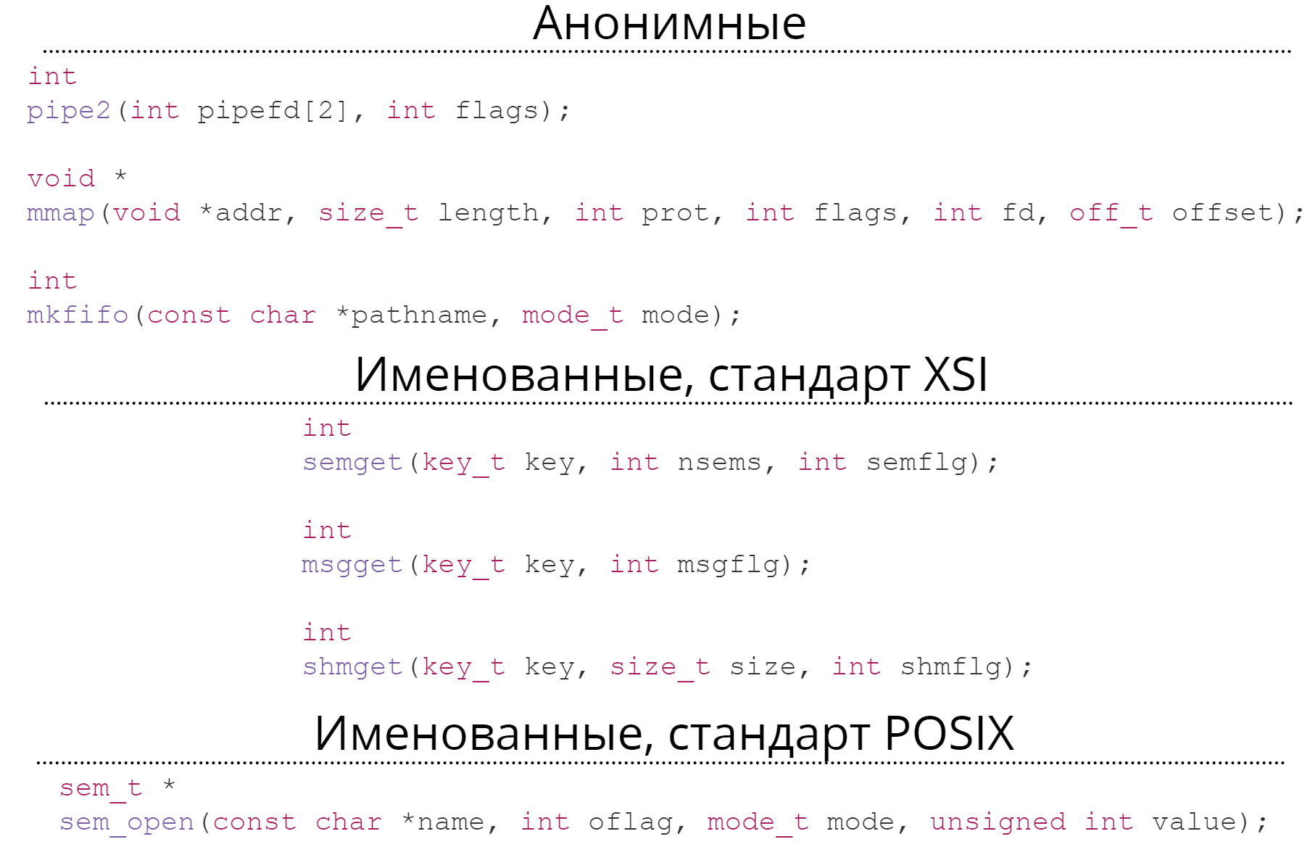
IPC
Notes:
На прошлой лекции мы говорили про IPC - Inter Process Communication, про способы взаимодействия процессов на одной машине. Это было 7 разных примитивных способов, таких как pipe, mmap, fifo, XSI семафоры, XSI разделяемая память, XSI очередь сообщений, POSIX семафоры.

Slide 6
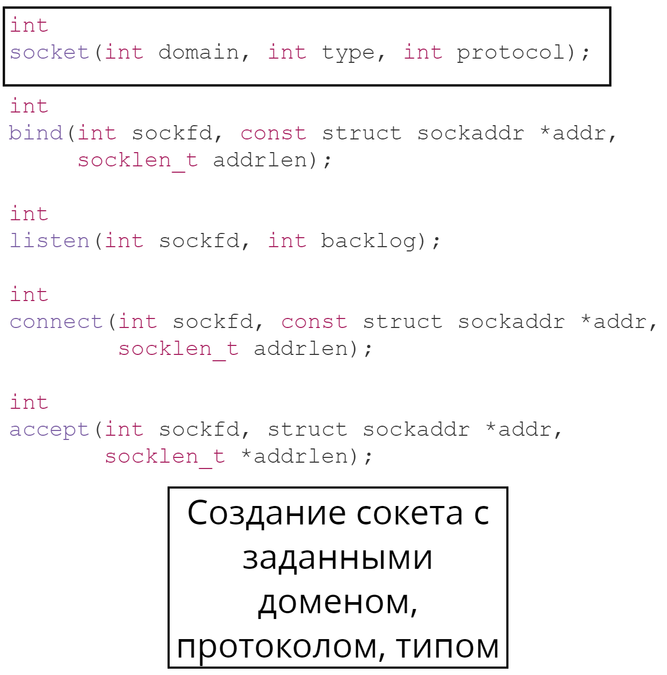
IPC. Доменные UNIX сокеты [1]
Notes:
И в конце дошли до более совершенных доменных сокетов UNIX. Оказалось, что можно на машине создавать именованные файлы особого типа, к которым привязываются сокеты. И они могут посылать друг другу сообщения как без установки соединения, сразу после создания, так и можно выделить особый сокет - сервер, к которому можно подключаться, и сервер создает для каждого клиентского подключения свой сокет, в который уже на сервере можно писать, а можно читать, что пишет клиент. При использовании очередей сообщений у нас сильнее ограничена емкость очереди, чем в сокетах. Кроме того, с сокетами можно использовать API для работы с файлами - read, write, close, асинхронную запись вроде aio_read, использовать библиотеки и системные вызовы, реализующие event-oriented обработку данных с сокетов. Но что совсем отсутствует в очередях сообщений, это выделенное понятие сервера. В чем проблема, когда есть много программ, и они хотят подключиться к одной главной программе для получения какой-то услуги? Проблема в том, что при складывании в одну очередь сообщений будет непонятно, кому и когда из нее читать. То есть сервер - главная программа - должен как-то уметь на каждого нового клиента создавать специально для взаимодействия с ним отдельную очередь. Реализовывать это самому на очередях сообщений сложно. Но сокеты делают это за нас - для этого и служат вызовы listen (слушать новых клиентов), accept (установить выделенный канал связи с новым клиентом), и connect на стороне клиента (подключиться к серверу). Сегодня мы расширим понятие сокетов на процессы на разных машинах, то есть на сети.

Slide 7
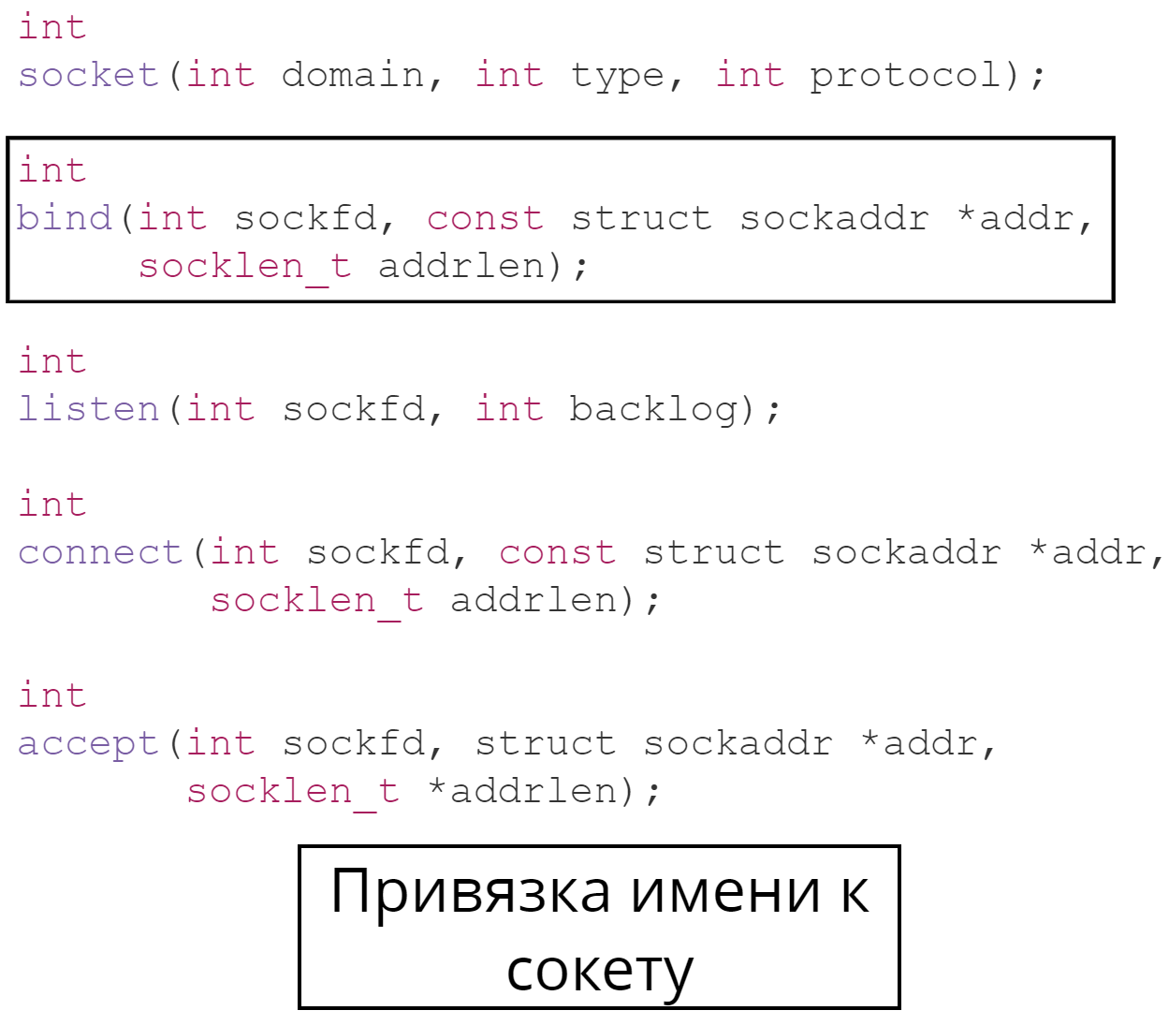
IPC. Доменные UNIX сокеты [1]
Notes:
И в конце дошли до более совершенных доменных сокетов UNIX. Оказалось, что можно на машине создавать именованные файлы особого типа, к которым привязываются сокеты. И они могут посылать друг другу сообщения как без установки соединения, сразу после создания, так и можно выделить особый сокет - сервер, к которому можно подключаться, и сервер создает для каждого клиентского подключения свой сокет, в который уже на сервере можно писать, а можно читать, что пишет клиент. При использовании очередей сообщений у нас сильнее ограничена емкость очереди, чем в сокетах. Кроме того, с сокетами можно использовать API для работы с файлами - read, write, close, асинхронную запись вроде aio_read, использовать библиотеки и системные вызовы, реализующие event-oriented обработку данных с сокетов. Но что совсем отсутствует в очередях сообщений, это выделенное понятие сервера. В чем проблема, когда есть много программ, и они хотят подключиться к одной главной программе для получения какой-то услуги? Проблема в том, что при складывании в одну очередь сообщений будет непонятно, кому и когда из нее читать. То есть сервер - главная программа - должен как-то уметь на каждого нового клиента создавать специально для взаимодействия с ним отдельную очередь. Реализовывать это самому на очередях сообщений сложно. Но сокеты делают это за нас - для этого и служат вызовы listen (слушать новых клиентов), accept (установить выделенный канал связи с новым клиентом), и connect на стороне клиента (подключиться к серверу). Сегодня мы расширим понятие сокетов на процессы на разных машинах, то есть на сети.

Slide 8
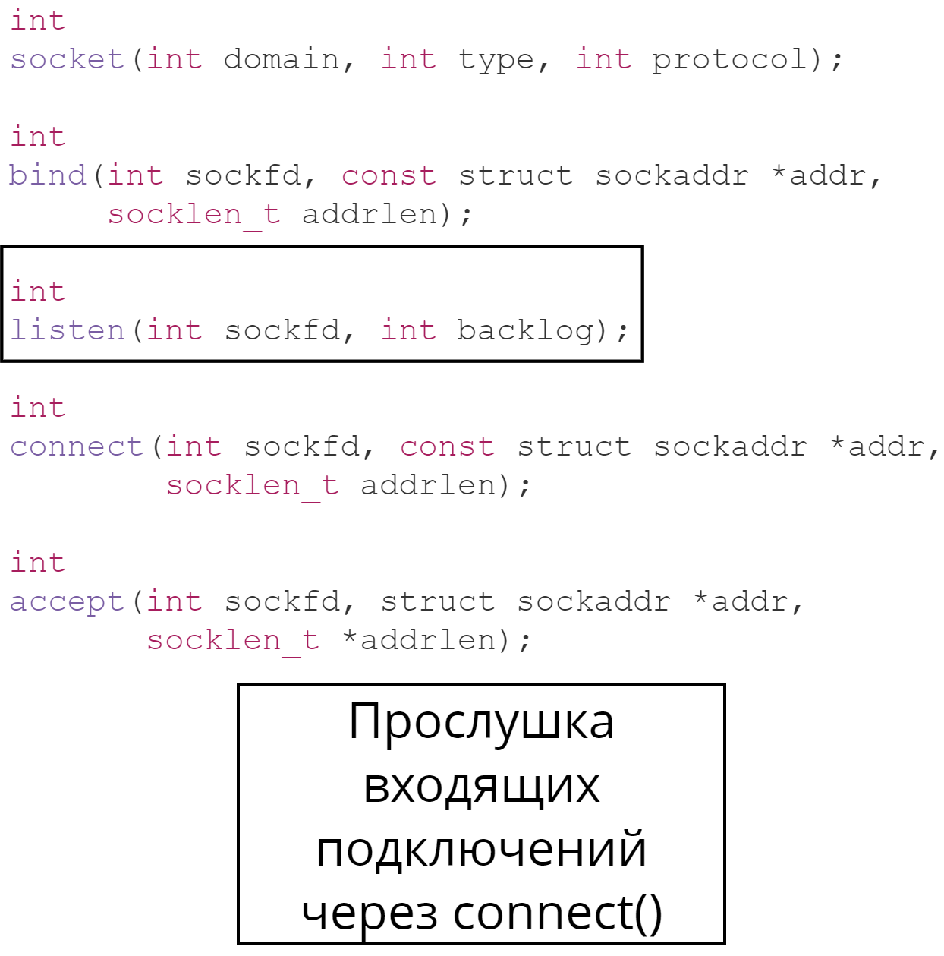
IPC. Доменные UNIX сокеты [1]
Notes:
И в конце дошли до более совершенных доменных сокетов UNIX. Оказалось, что можно на машине создавать именованные файлы особого типа, к которым привязываются сокеты. И они могут посылать друг другу сообщения как без установки соединения, сразу после создания, так и можно выделить особый сокет - сервер, к которому можно подключаться, и сервер создает для каждого клиентского подключения свой сокет, в который уже на сервере можно писать, а можно читать, что пишет клиент. При использовании очередей сообщений у нас сильнее ограничена емкость очереди, чем в сокетах. Кроме того, с сокетами можно использовать API для работы с файлами - read, write, close, асинхронную запись вроде aio_read, использовать библиотеки и системные вызовы, реализующие event-oriented обработку данных с сокетов. Но что совсем отсутствует в очередях сообщений, это выделенное понятие сервера. В чем проблема, когда есть много программ, и они хотят подключиться к одной главной программе для получения какой-то услуги? Проблема в том, что при складывании в одну очередь сообщений будет непонятно, кому и когда из нее читать. То есть сервер - главная программа - должен как-то уметь на каждого нового клиента создавать специально для взаимодействия с ним отдельную очередь. Реализовывать это самому на очередях сообщений сложно. Но сокеты делают это за нас - для этого и служат вызовы listen (слушать новых клиентов), accept (установить выделенный канал связи с новым клиентом), и connect на стороне клиента (подключиться к серверу). Сегодня мы расширим понятие сокетов на процессы на разных машинах, то есть на сети.

Slide 9
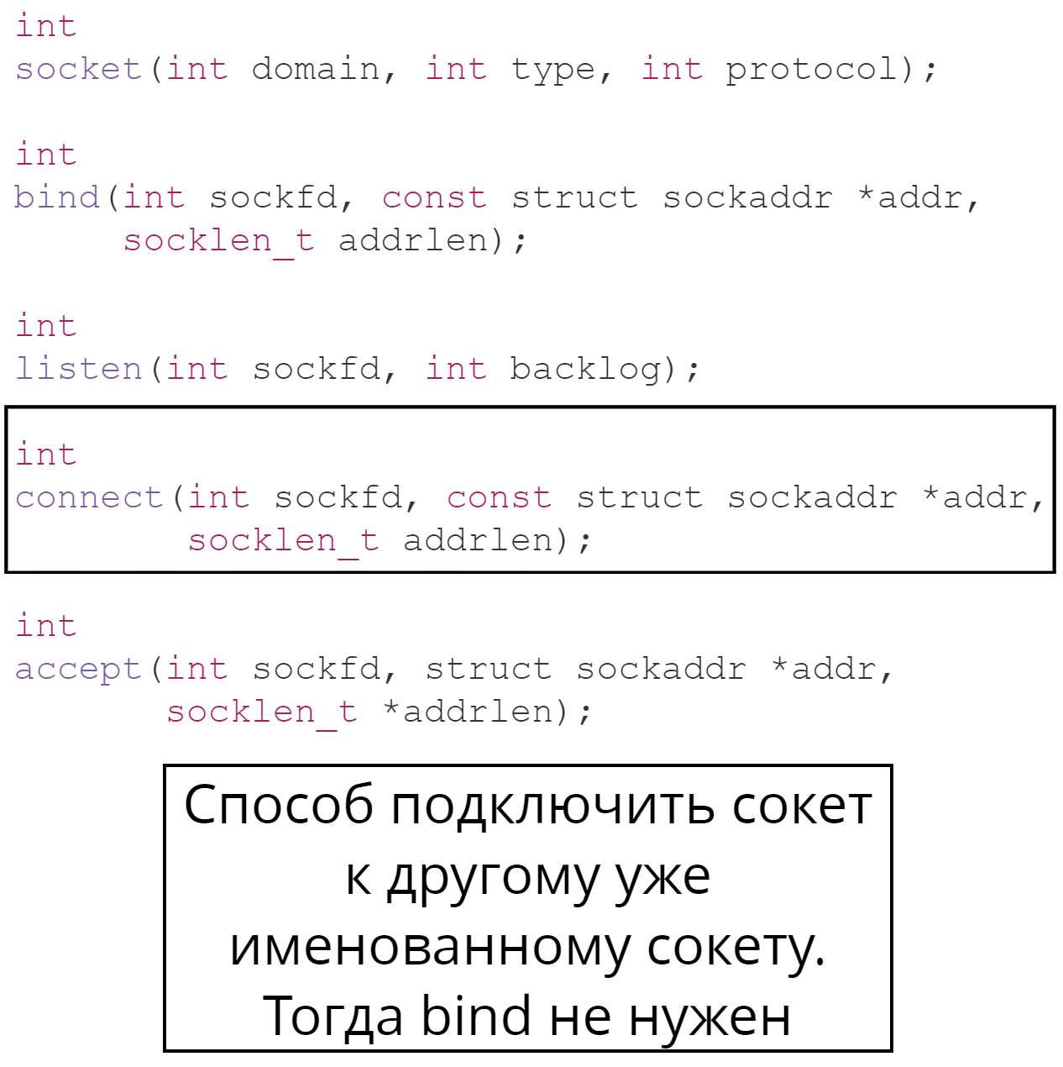
IPC. Доменные UNIX сокеты [1]
Notes:
И в конце дошли до более совершенных доменных сокетов UNIX. Оказалось, что можно на машине создавать именованные файлы особого типа, к которым привязываются сокеты. И они могут посылать друг другу сообщения как без установки соединения, сразу после создания, так и можно выделить особый сокет - сервер, к которому можно подключаться, и сервер создает для каждого клиентского подключения свой сокет, в который уже на сервере можно писать, а можно читать, что пишет клиент. При использовании очередей сообщений у нас сильнее ограничена емкость очереди, чем в сокетах. Кроме того, с сокетами можно использовать API для работы с файлами - read, write, close, асинхронную запись вроде aio_read, использовать библиотеки и системные вызовы, реализующие event-oriented обработку данных с сокетов. Но что совсем отсутствует в очередях сообщений, это выделенное понятие сервера. В чем проблема, когда есть много программ, и они хотят подключиться к одной главной программе для получения какой-то услуги? Проблема в том, что при складывании в одну очередь сообщений будет непонятно, кому и когда из нее читать. То есть сервер - главная программа - должен как-то уметь на каждого нового клиента создавать специально для взаимодействия с ним отдельную очередь. Реализовывать это самому на очередях сообщений сложно. Но сокеты делают это за нас - для этого и служат вызовы listen (слушать новых клиентов), accept (установить выделенный канал связи с новым клиентом), и connect на стороне клиента (подключиться к серверу). Сегодня мы расширим понятие сокетов на процессы на разных машинах, то есть на сети.

Slide 10
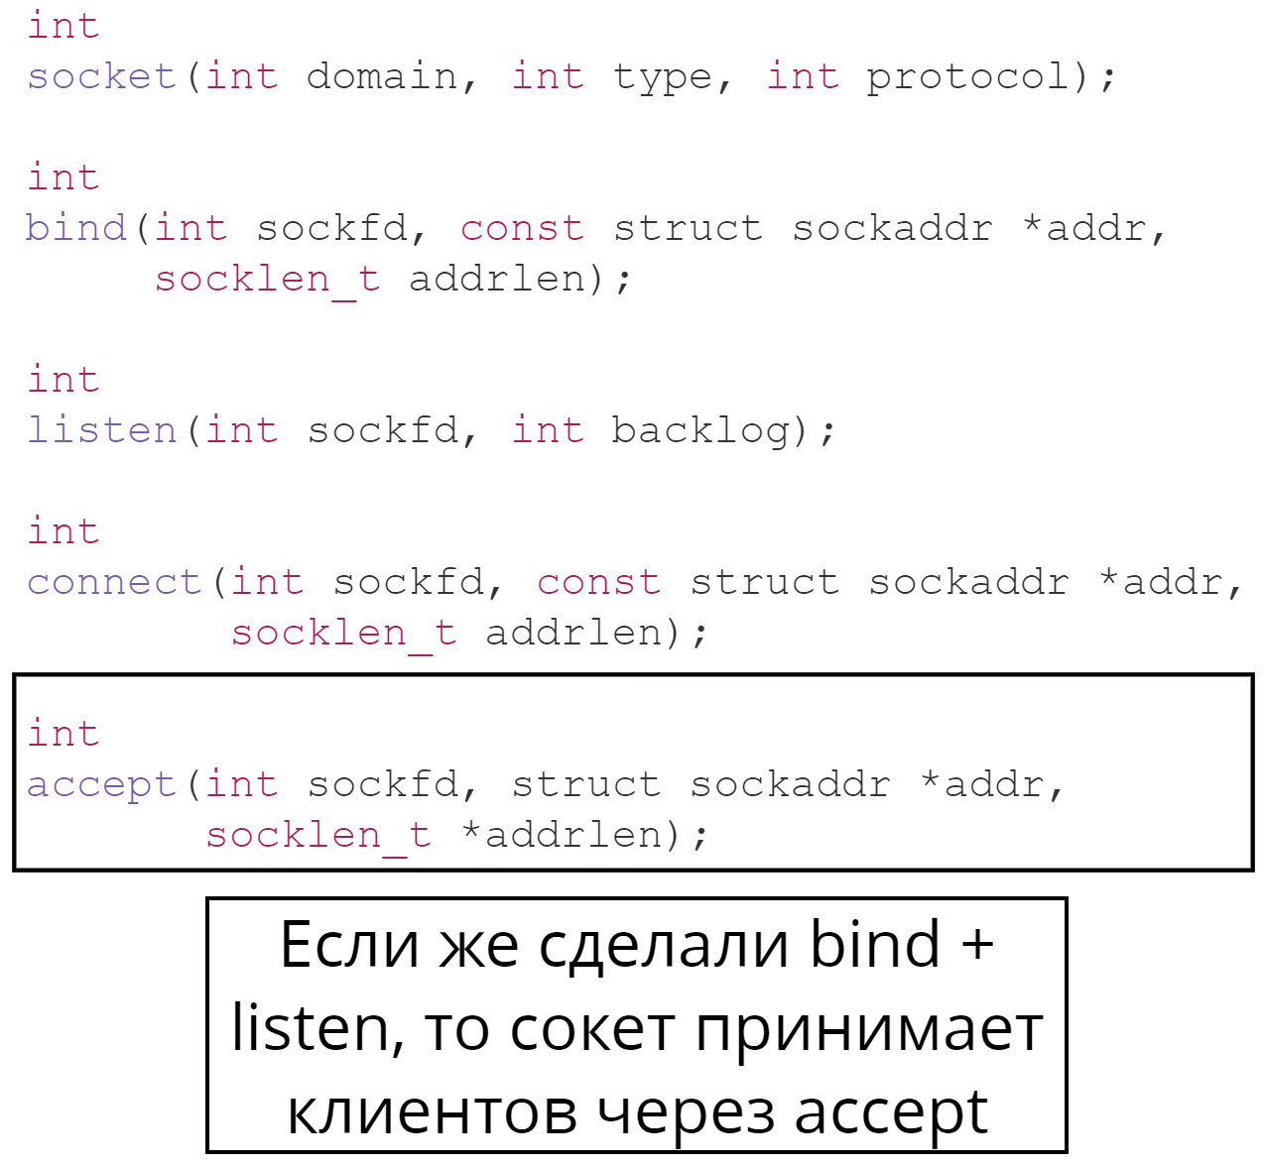
IPC. Доменные UNIX сокеты [1]
Notes:
И в конце дошли до более совершенных доменных сокетов UNIX. Оказалось, что можно на машине создавать именованные файлы особого типа, к которым привязываются сокеты. И они могут посылать друг другу сообщения как без установки соединения, сразу после создания, так и можно выделить особый сокет - сервер, к которому можно подключаться, и сервер создает для каждого клиентского подключения свой сокет, в который уже на сервере можно писать, а можно читать, что пишет клиент. При использовании очередей сообщений у нас сильнее ограничена емкость очереди, чем в сокетах. Кроме того, с сокетами можно использовать API для работы с файлами - read, write, close, асинхронную запись вроде aio_read, использовать библиотеки и системные вызовы, реализующие event-oriented обработку данных с сокетов. Но что совсем отсутствует в очередях сообщений, это выделенное понятие сервера. В чем проблема, когда есть много программ, и они хотят подключиться к одной главной программе для получения какой-то услуги? Проблема в том, что при складывании в одну очередь сообщений будет непонятно, кому и когда из нее читать. То есть сервер - главная программа - должен как-то уметь на каждого нового клиента создавать специально для взаимодействия с ним отдельную очередь. Реализовывать это самому на очередях сообщений сложно. Но сокеты делают это за нас - для этого и служат вызовы listen (слушать новых клиентов), accept (установить выделенный канал связи с новым клиентом), и connect на стороне клиента (подключиться к серверу). Сегодня мы расширим понятие сокетов на процессы на разных машинах, то есть на сети.

Slide 11
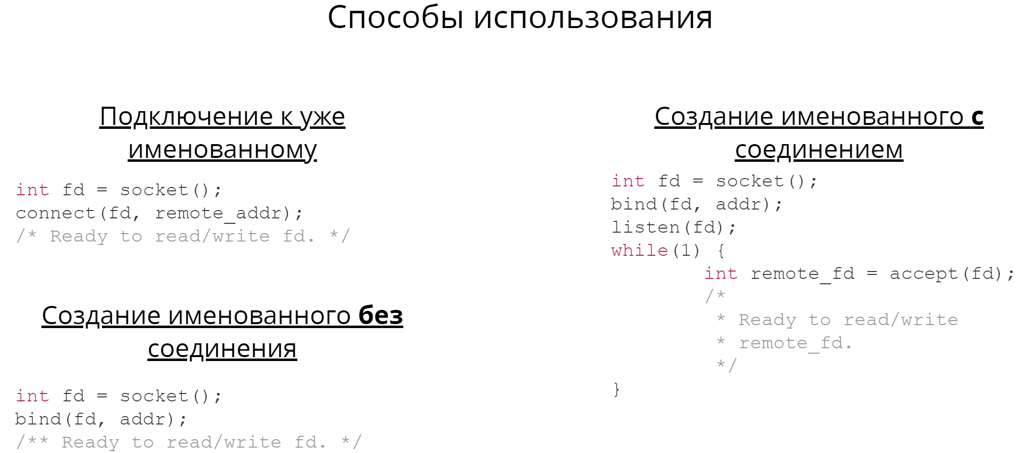
IPC. Доменные UNIX сокеты [2]

Slide 12
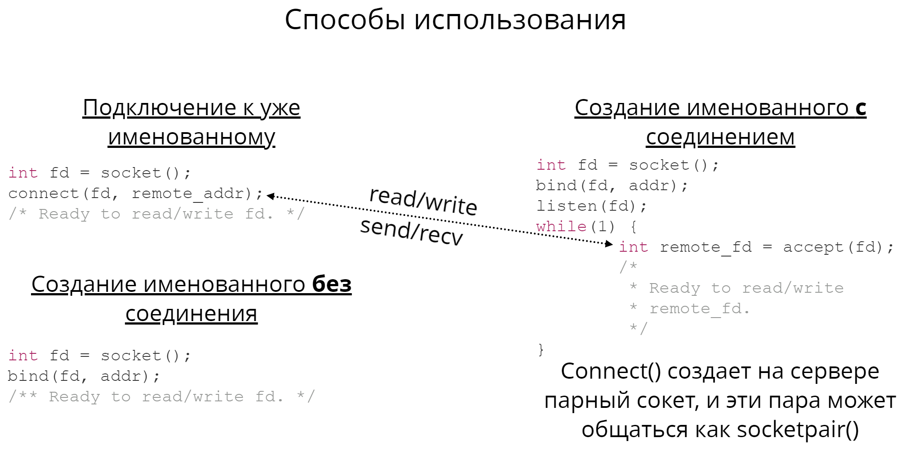
IPC. Доменные UNIX сокеты [2]

Slide 13
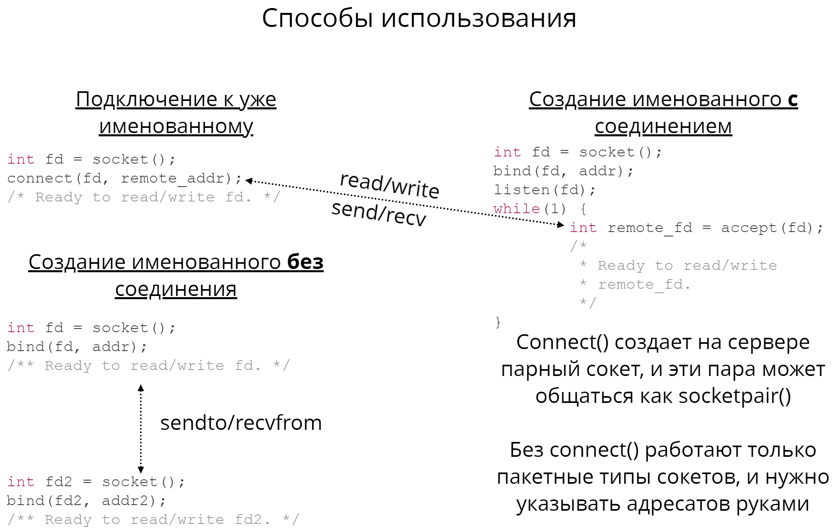
IPC. Доменные UNIX сокеты [2]

Slide 14
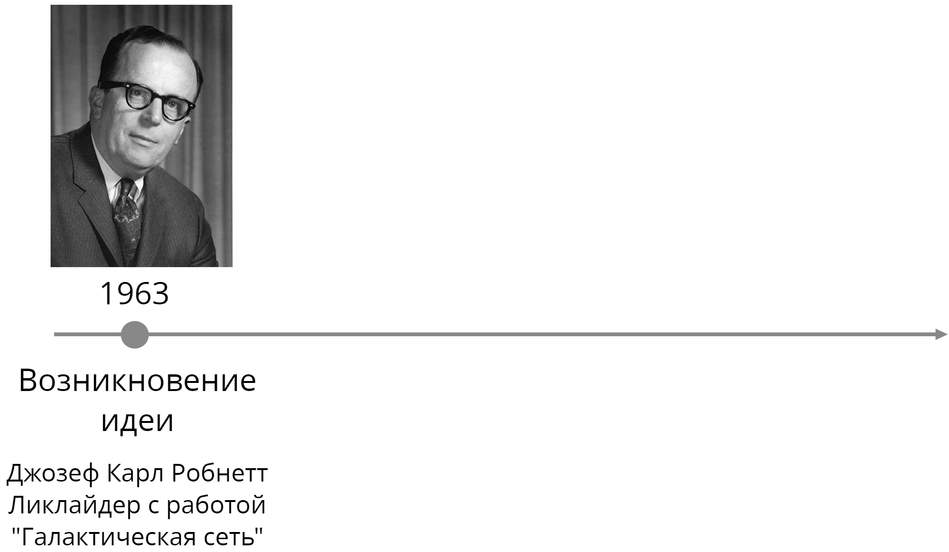
DARPA и ARPANET
Notes:
Впервые идею компьютерной сети для выполнения произвольного взаимодействия предложил глава исследовательской программы в DARPA Джозеф Карл Робнетт Ликлайдер в своей работе "Галактическая сеть", в 1963 году. DARPA - Defense Advanced Research Projects Agency. В 1965 году уже собрали стенд из двух разных машин, который демонстрировал передачу данных по телефонной линии. Так началась ARPANET - первая сеть машин, которая со временем росла и улучшалась. Ее скорость на первых порах была всего килобиты в секунду. ARPANET использовалась военными до 1990 года, после чего свернулась. Поскольку разработка велась для военных целей, это наложило некоторый отпечаток на архитектурные решения протоколов интернета и аппаратные ожидания при работе с сетями. По замыслам военных, сети должны были быть неуничтожимы. При выходе из строя каких-либо узлов данные в сети должны находить другие маршруты доставки, а централизация не должна иметь места - вся сеть состоит из множества независимых точек.

Slide 15
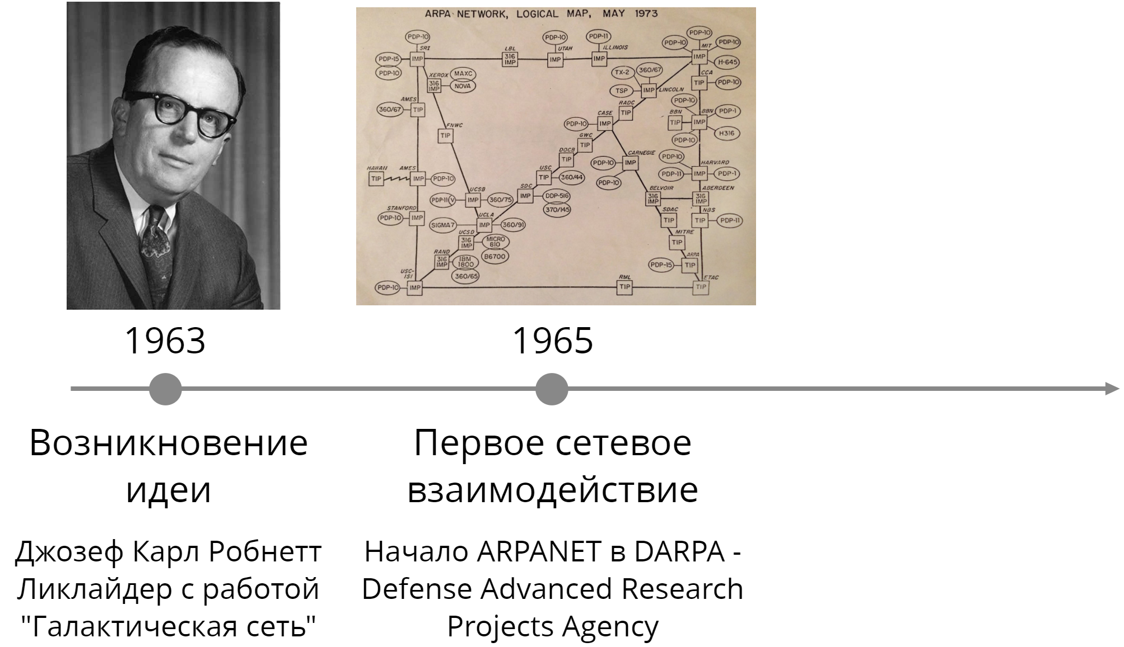
DARPA и ARPANET
Notes:
Впервые идею компьютерной сети для выполнения произвольного взаимодействия предложил глава исследовательской программы в DARPA Джозеф Карл Робнетт Ликлайдер в своей работе "Галактическая сеть", в 1963 году. DARPA - Defense Advanced Research Projects Agency. В 1965 году уже собрали стенд из двух разных машин, который демонстрировал передачу данных по телефонной линии. Так началась ARPANET - первая сеть машин, которая со временем росла и улучшалась. Ее скорость на первых порах была всего килобиты в секунду. ARPANET использовалась военными до 1990 года, после чего свернулась. Поскольку разработка велась для военных целей, это наложило некоторый отпечаток на архитектурные решения протоколов интернета и аппаратные ожидания при работе с сетями. По замыслам военных, сети должны были быть неуничтожимы. При выходе из строя каких-либо узлов данные в сети должны находить другие маршруты доставки, а централизация не должна иметь места - вся сеть состоит из множества независимых точек.

Slide 16
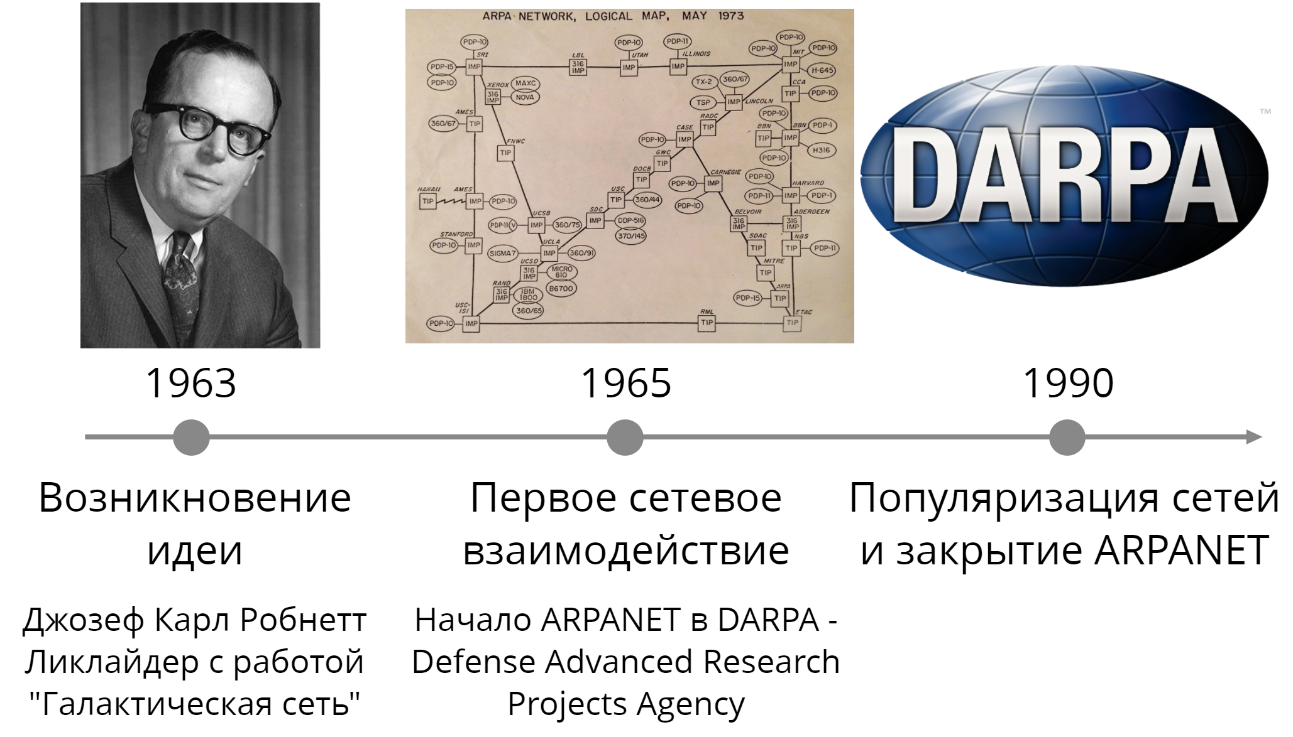
DARPA и ARPANET
Notes:
Впервые идею компьютерной сети для выполнения произвольного взаимодействия предложил глава исследовательской программы в DARPA Джозеф Карл Робнетт Ликлайдер в своей работе "Галактическая сеть", в 1963 году. DARPA - Defense Advanced Research Projects Agency. В 1965 году уже собрали стенд из двух разных машин, который демонстрировал передачу данных по телефонной линии. Так началась ARPANET - первая сеть машин, которая со временем росла и улучшалась. Ее скорость на первых порах была всего килобиты в секунду. ARPANET использовалась военными до 1990 года, после чего свернулась. Поскольку разработка велась для военных целей, это наложило некоторый отпечаток на архитектурные решения протоколов интернета и аппаратные ожидания при работе с сетями. По замыслам военных, сети должны были быть неуничтожимы. При выходе из строя каких-либо узлов данные в сети должны находить другие маршруты доставки, а централизация не должна иметь места - вся сеть состоит из множества независимых точек.

Slide 17
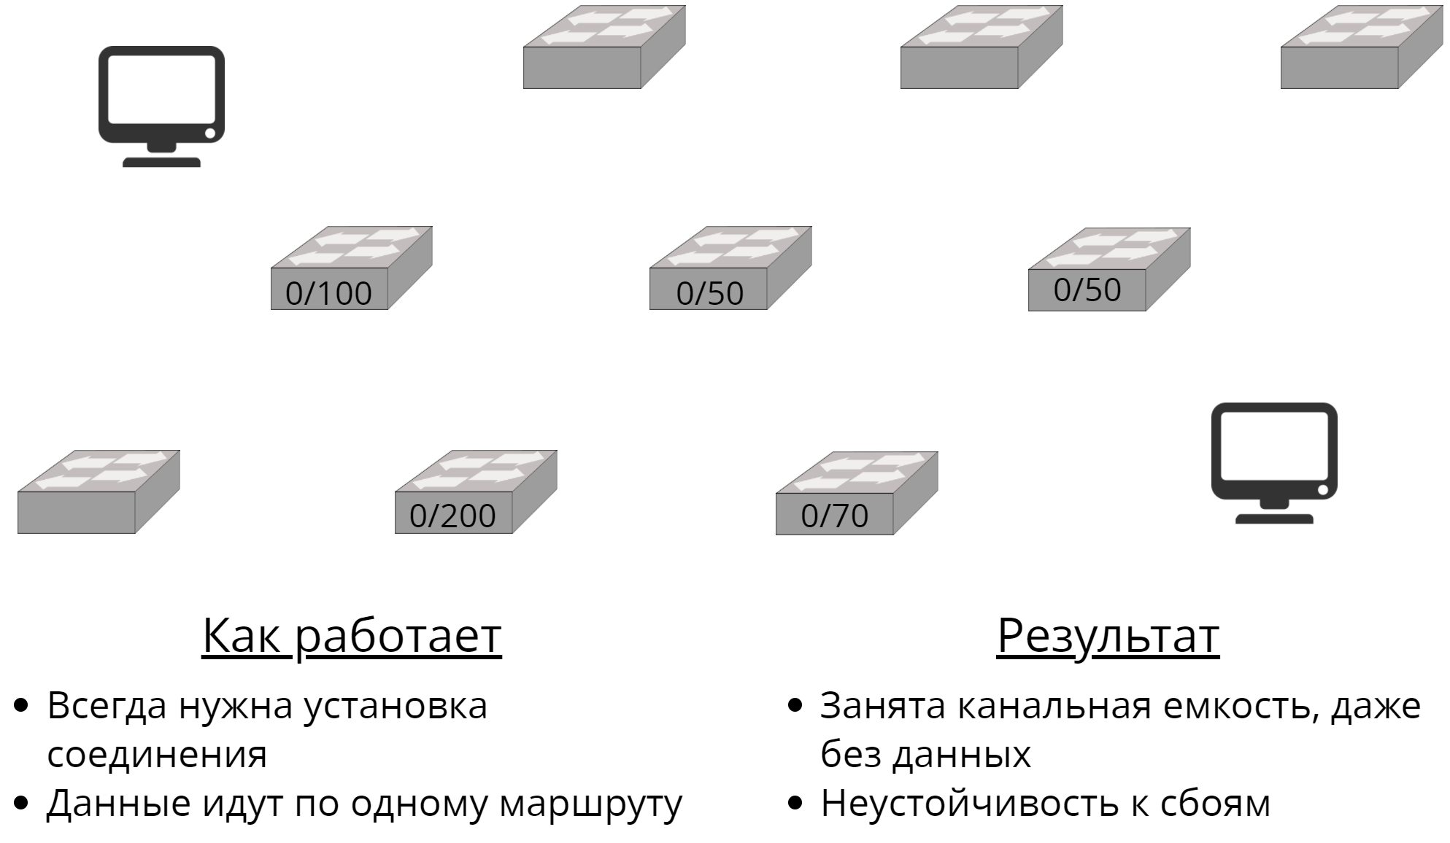
Коммутация каналов
Notes:
Чтобы такое стало возможно, надо было придумать способ доставки данных. До компьютерных сетей в телефонных линиях использовалась коммутация по соединениям, каналам. То есть две точки прокладывали друг к другу маршрут через другие точки - коммутаторы, и потом по созданному каналу передавали данные. У такого способа в применении к сетям машин есть недостатки: уничтожение канала приведет к разрыву связи; когда данные не передаются, канал все еще висит и под него может быть зарезервирована пропускная способность на коммутаторах. Это буквально физически прокладывался такой канал.

Slide 18
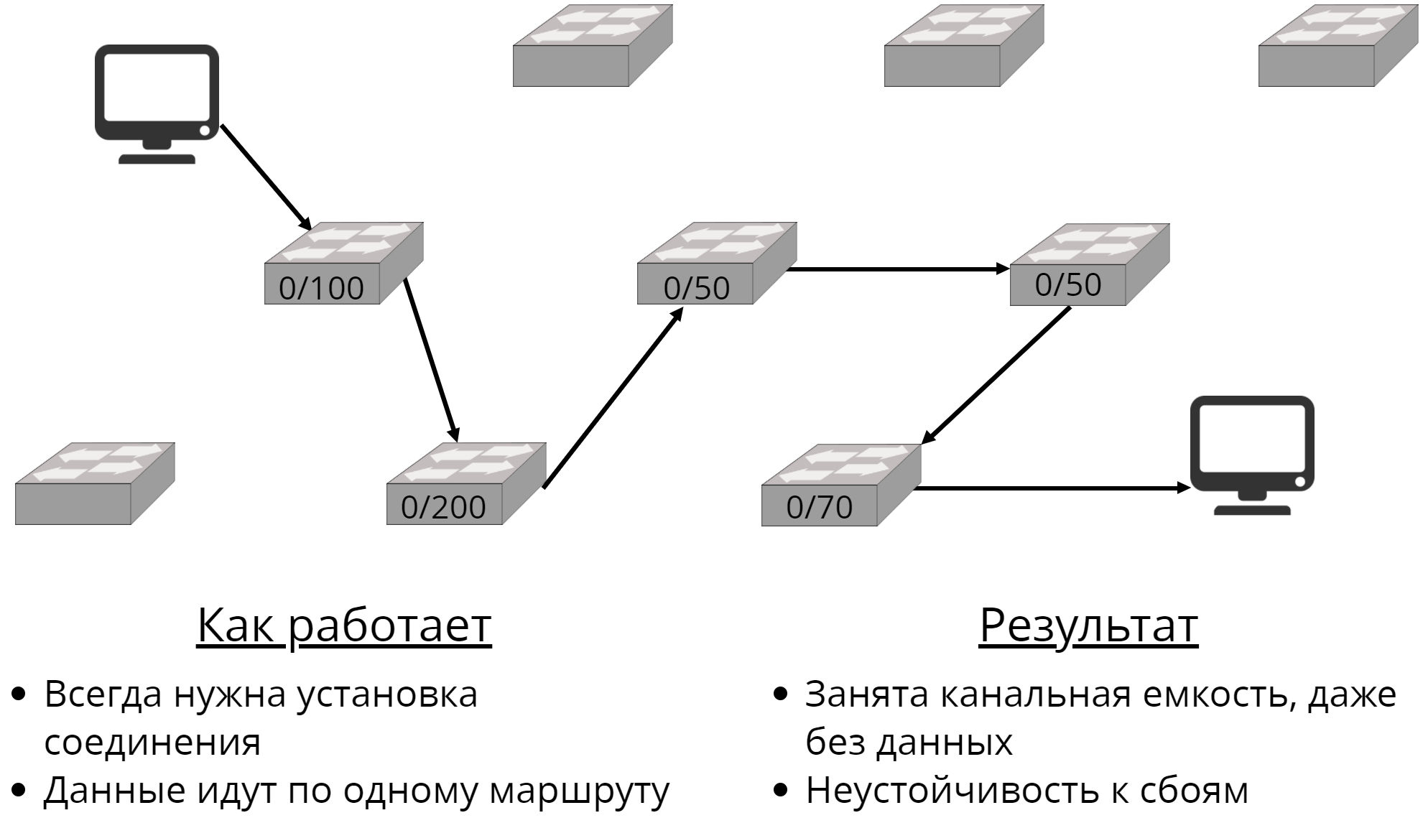
Коммутация каналов
Notes:
Чтобы такое стало возможно, надо было придумать способ доставки данных. До компьютерных сетей в телефонных линиях использовалась коммутация по соединениям, каналам. То есть две точки прокладывали друг к другу маршрут через другие точки - коммутаторы, и потом по созданному каналу передавали данные. У такого способа в применении к сетям машин есть недостатки: уничтожение канала приведет к разрыву связи; когда данные не передаются, канал все еще висит и под него может быть зарезервирована пропускная способность на коммутаторах. Это буквально физически прокладывался такой канал.

Slide 19
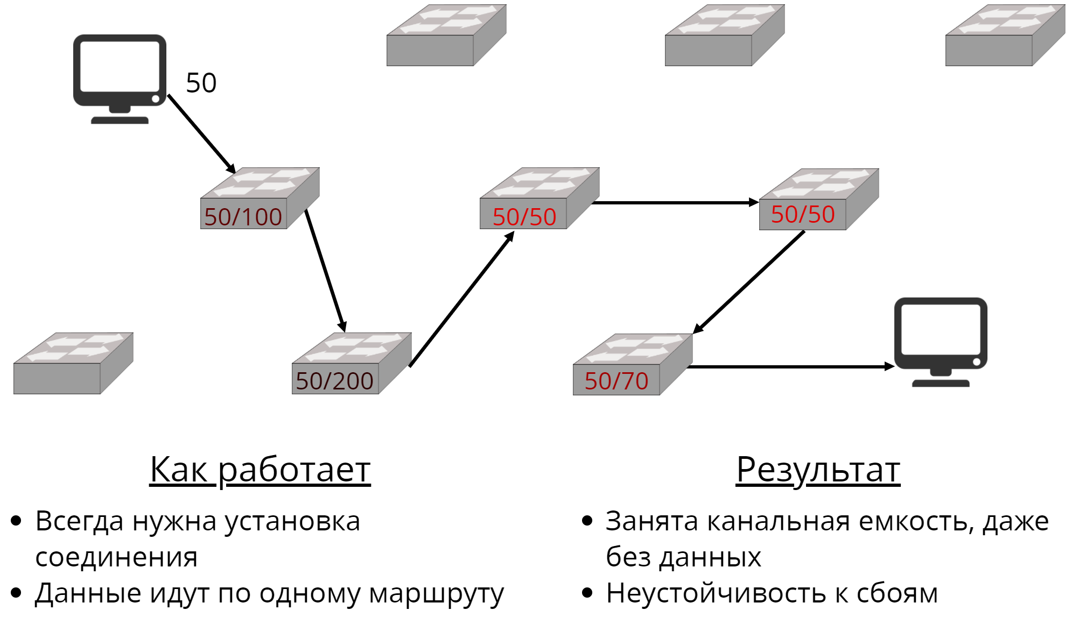
Коммутация каналов
Notes:
Чтобы такое стало возможно, надо было придумать способ доставки данных. До компьютерных сетей в телефонных линиях использовалась коммутация по соединениям, каналам. То есть две точки прокладывали друг к другу маршрут через другие точки - коммутаторы, и потом по созданному каналу передавали данные. У такого способа в применении к сетям машин есть недостатки: уничтожение канала приведет к разрыву связи; когда данные не передаются, канал все еще висит и под него может быть зарезервирована пропускная способность на коммутаторах. Это буквально физически прокладывался такой канал.

Slide 20
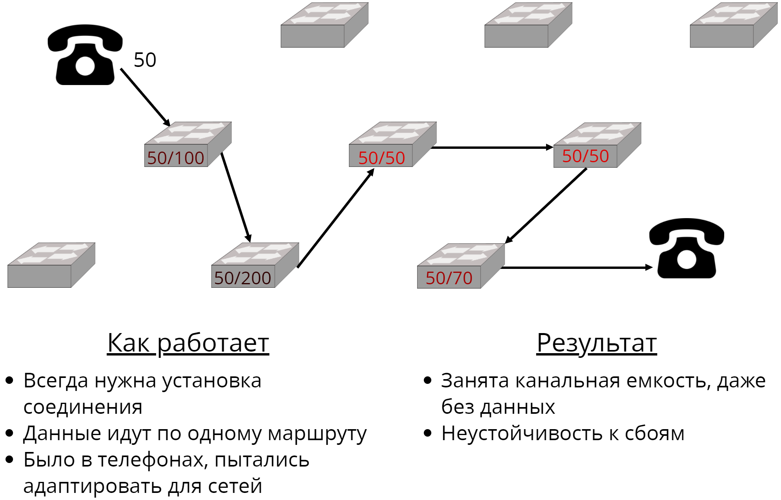
Коммутация каналов
Notes:
Чтобы такое стало возможно, надо было придумать способ доставки данных. До компьютерных сетей в телефонных линиях использовалась коммутация по соединениям, каналам. То есть две точки прокладывали друг к другу маршрут через другие точки - коммутаторы, и потом по созданному каналу передавали данные. У такого способа в применении к сетям машин есть недостатки: уничтожение канала приведет к разрыву связи; когда данные не передаются, канал все еще висит и под него может быть зарезервирована пропускная способность на коммутаторах. Это буквально физически прокладывался такой канал.

Slide 21
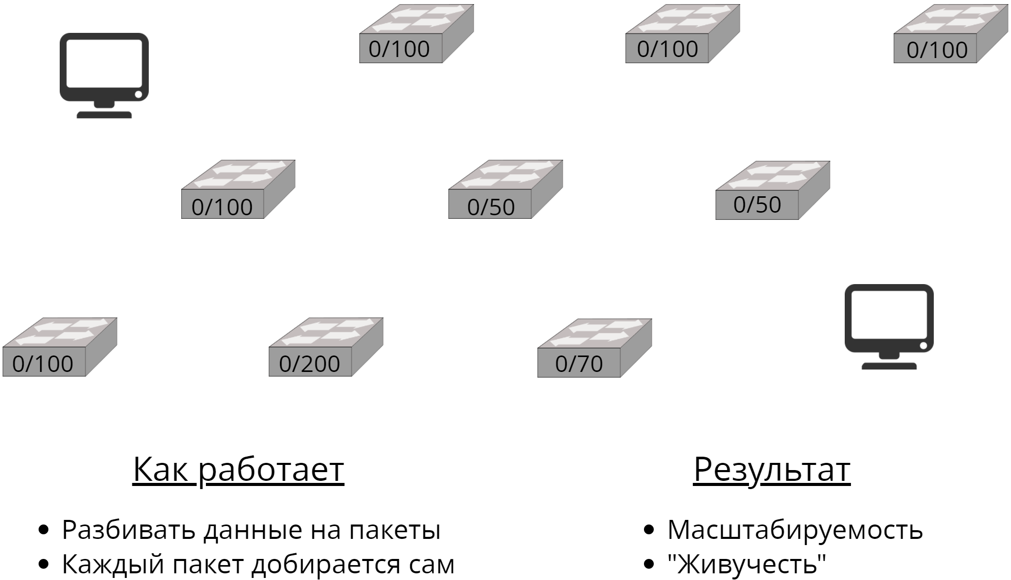
Коммутация пакетов
Notes:
Вместо этого стали использовать коммутацию пакетов, а не каналов. Данные разбиваются на пакеты - порции данных, и каждый пакет сам ищет себе путь к конечной точке. Тогда живучесть сети выше. А если пакеты теряются, то это можно определять на конечном адресе и запрашивать переотправку, в общем случае другим маршрутом, или ждать, пока отправитель сам перешлет.

Slide 22
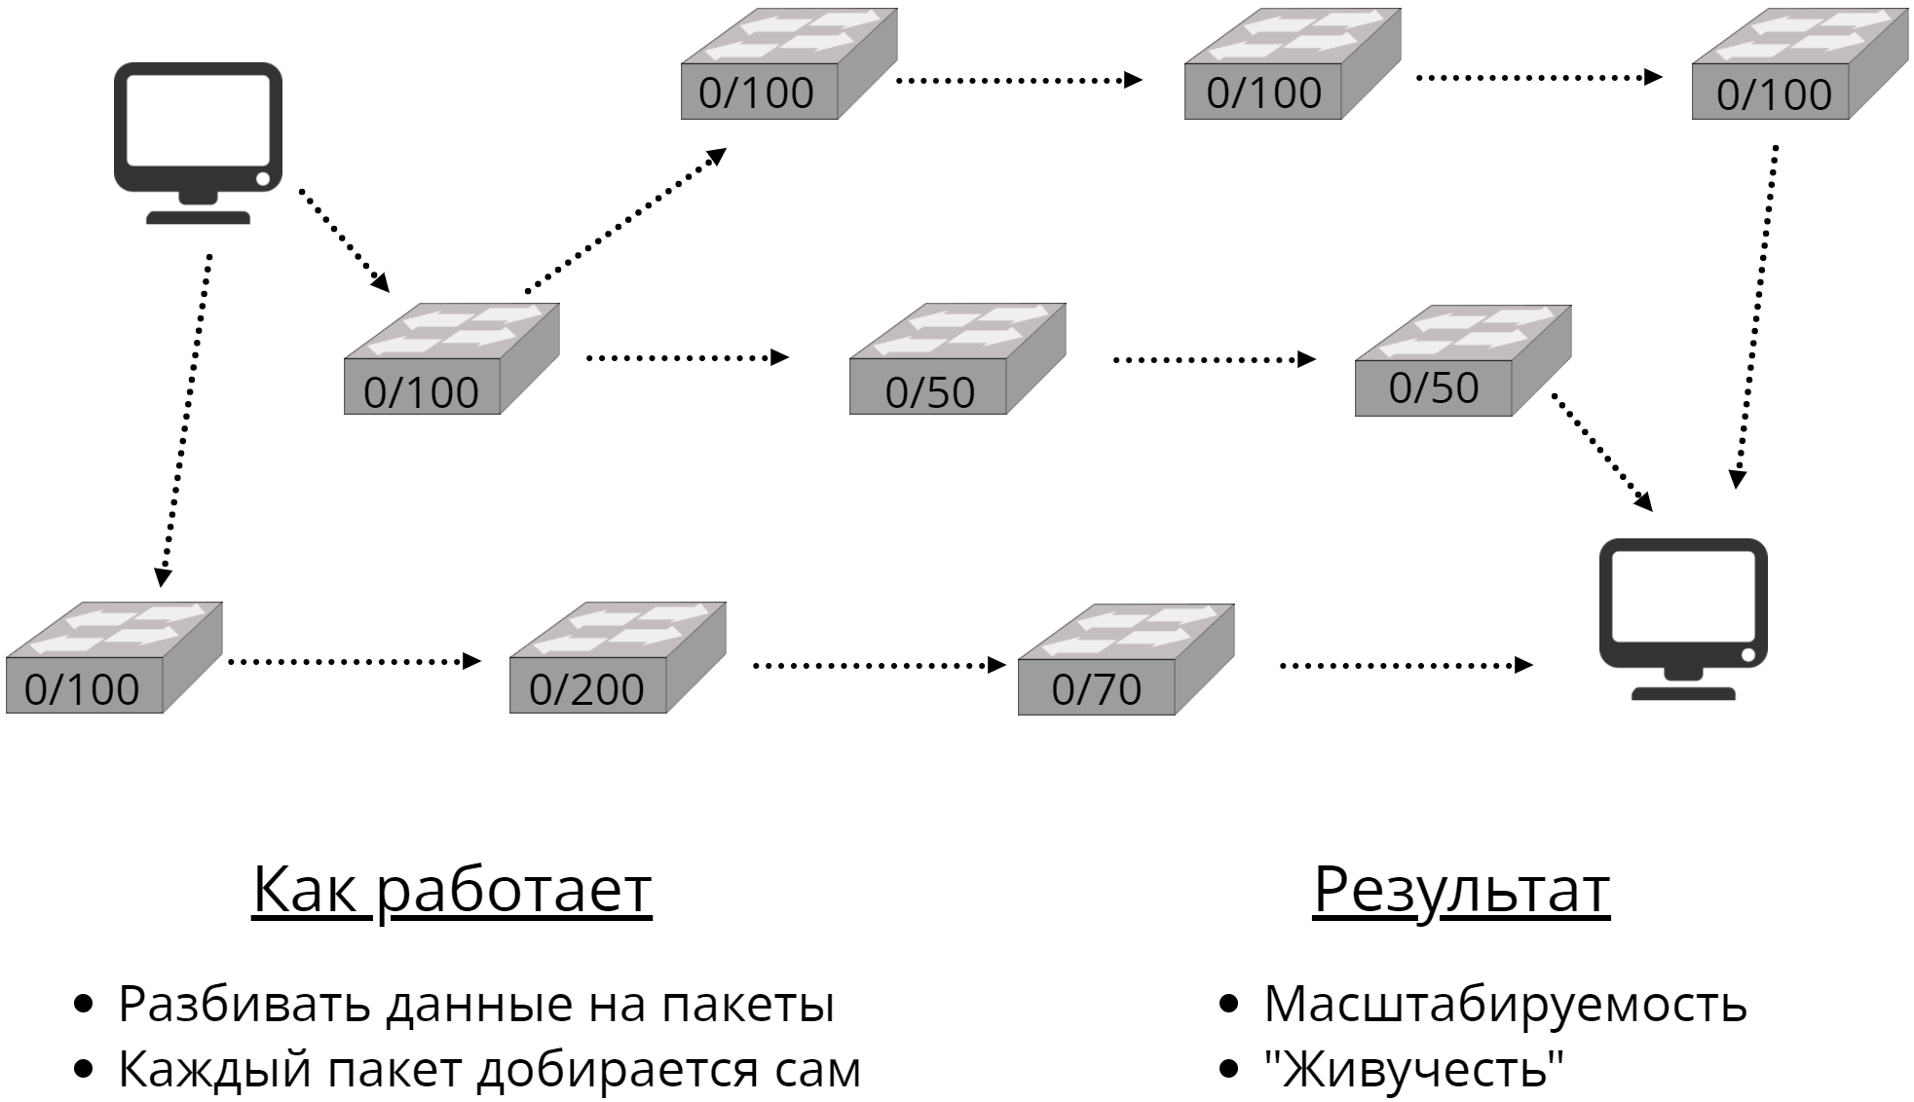
Коммутация пакетов
Notes:
Вместо этого стали использовать коммутацию пакетов, а не каналов. Данные разбиваются на пакеты - порции данных, и каждый пакет сам ищет себе путь к конечной точке. Тогда живучесть сети выше. А если пакеты теряются, то это можно определять на конечном адресе и запрашивать переотправку, в общем случае другим маршрутом, или ждать, пока отправитель сам перешлет.

Slide 23
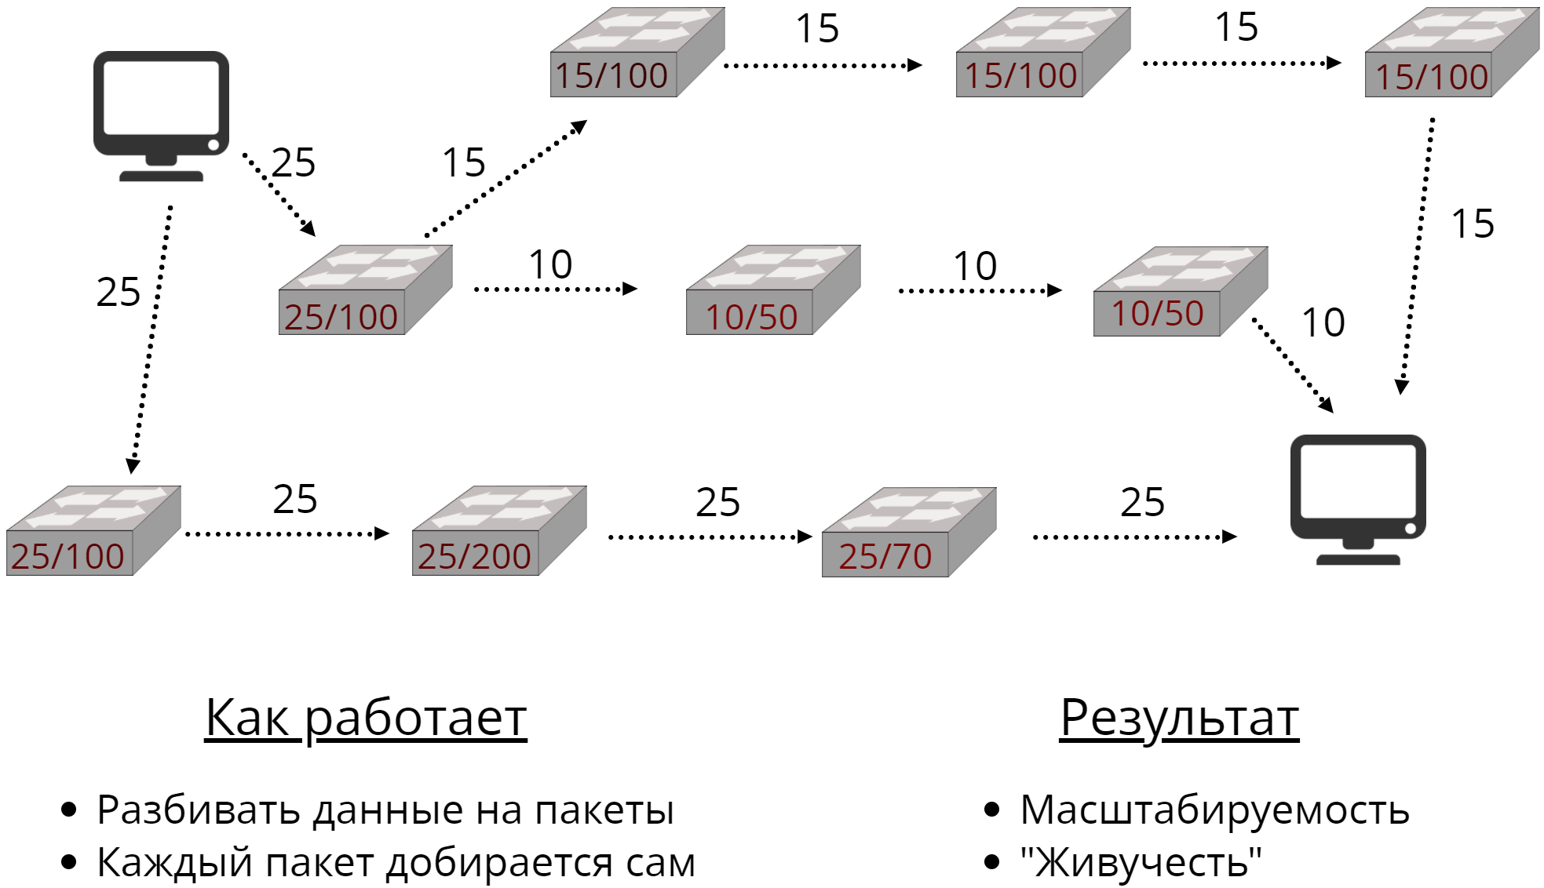
Коммутация пакетов
Notes:
Вместо этого стали использовать коммутацию пакетов, а не каналов. Данные разбиваются на пакеты - порции данных, и каждый пакет сам ищет себе путь к конечной точке. Тогда живучесть сети выше. А если пакеты теряются, то это можно определять на конечном адресе и запрашивать переотправку, в общем случае другим маршрутом, или ждать, пока отправитель сам перешлет.

Slide 24
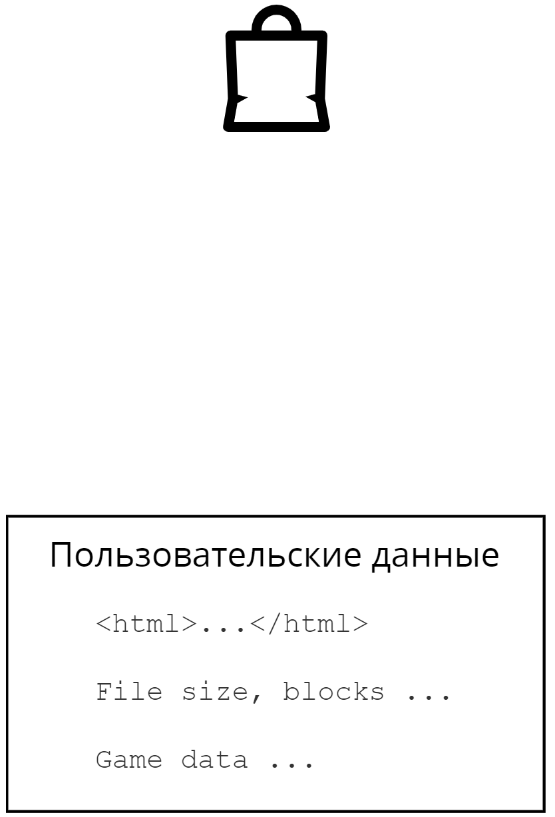
Пакет
Notes:
Как устроены пакеты данных, что это такое? Пакет - это данные пользователя с добавлением множества служебных заголовков, каждый из которых добавляется определенным протоколом по мере передачи данных из приложения все глубже в ядро ОС, ближе к драйверам, проводам/радиоволнам. Протоколы решают разные задачи, и реализованы в виде разных подсистем в устройствах, находящихся в сети: роутерах, коммутаторах, телефонах, компьютерах и т.д. Это подсистемы надежности доставки: вот пришел пакет, и надо понять, не получали ли мы его уже раньше, если он продублировался, не пришел ли он раньше своих предшественников, которых мы могли еще не получить. Ведь пакеты идут разными маршрутами, и могут друг друга перегонять. Это подсистемы маршрутизации, которые при получении из сети какого-то пакета до проверки надежности доставки должны убедиться, что пакет вообще наш. И если не наш, то что с ним делать - удалить, послать дальше и кому именно. Это подсистемы физической передачи/приема данных. При передаче по проводу нужно убедиться, что пакет не повредился при физической отправке из-за несовершенства материала провода или внешних воздействий, и если повредился, то попытаться исправить ошибки. При передаче по воздуху нужно синхронизировать доступ к радио-среде, чтобы не было коллизий, и так как передачу будут слышать все, то указать, кому именно она велась. И еще много разных других подсистем и протоколов.

Slide 25
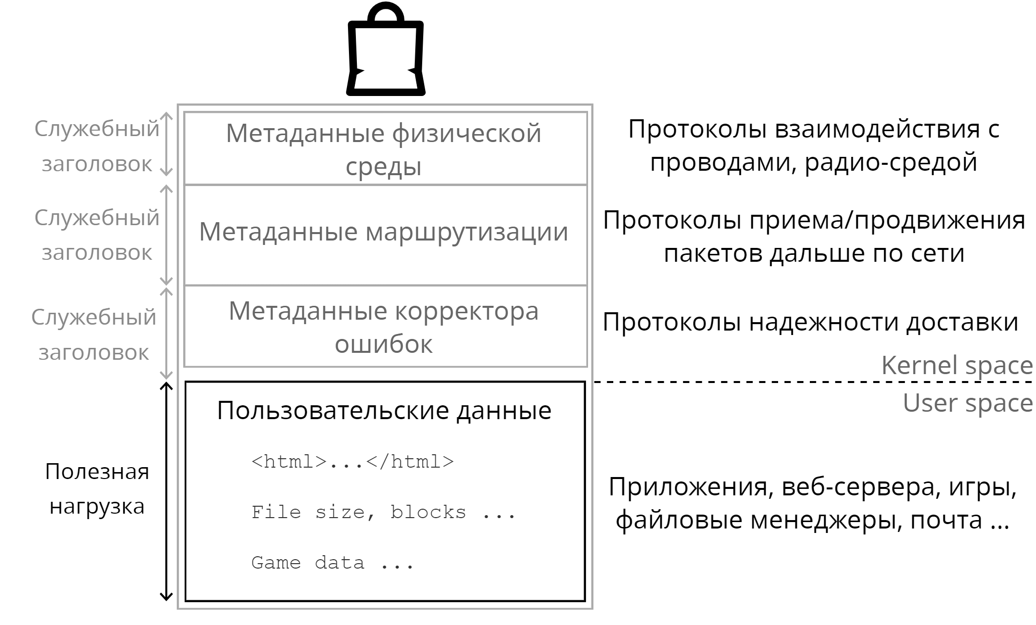
Пакет
Notes:
Как устроены пакеты данных, что это такое? Пакет - это данные пользователя с добавлением множества служебных заголовков, каждый из которых добавляется определенным протоколом по мере передачи данных из приложения все глубже в ядро ОС, ближе к драйверам, проводам/радиоволнам. Протоколы решают разные задачи, и реализованы в виде разных подсистем в устройствах, находящихся в сети: роутерах, коммутаторах, телефонах, компьютерах и т.д. Это подсистемы надежности доставки: вот пришел пакет, и надо понять, не получали ли мы его уже раньше, если он продублировался, не пришел ли он раньше своих предшественников, которых мы могли еще не получить. Ведь пакеты идут разными маршрутами, и могут друг друга перегонять. Это подсистемы маршрутизации, которые при получении из сети какого-то пакета до проверки надежности доставки должны убедиться, что пакет вообще наш. И если не наш, то что с ним делать - удалить, послать дальше и кому именно. Это подсистемы физической передачи/приема данных. При передаче по проводу нужно убедиться, что пакет не повредился при физической отправке из-за несовершенства материала провода или внешних воздействий, и если повредился, то попытаться исправить ошибки. При передаче по воздуху нужно синхронизировать доступ к радио-среде, чтобы не было коллизий, и так как передачу будут слышать все, то указать, кому именно она велась. И еще много разных других подсистем и протоколов.

Slide 26
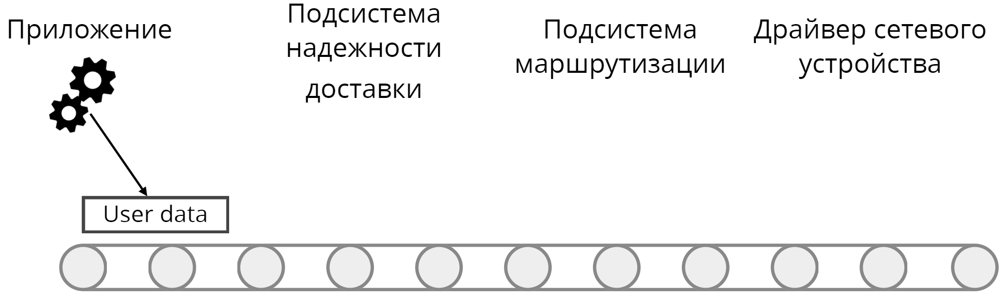
Сборка пакета
Notes:
Все эти подсистемы устроены как большой конвейер. Когда пользователь изъявляет желание отправить данные - массив байт - то сначала это проходит через одну подсистему, скажем, надежности доставки, где сообщение получит первый заголовок с разными служебными полями. В них может быть порядковый номер сообщения, номер соединения и прочее. Потом подсистема надежности передаст пакет в подсистему маршрутизации, которая вначале добавляет еще один заголовок. Дальше этот новый массив байт идет в следующую, более низкоуровневую систему, скажем, физической передачи, которая добавляет свой заголовок в начало данных. Для нее то, что ей передала вышестоящая система, выглядит тоже как просто байты. Дальше это идет в следующую подсистему и т.д. В конечном счете пакет превращается в матрешку из заголовков. Если данных мало, то суммарный размер заголовков может быть даже больше данных. Помимо добавления заголовков данные могут разбиваться на пакеты поменьше на каждом шаге. К примеру, когда мы посылаем гигабайт данных за один вызов функции отправки, это не значит, что будет создан исполинский пакет размером гигабайт. Когда данные приходят на машину, то заголовки начинают сниматься по одному, пока не дойдет до приложения пользователя, или пока на каком-то шаге не станет понятно, что произошла ошибка или данные просто не наши - надо посылать дальше.

Slide 27
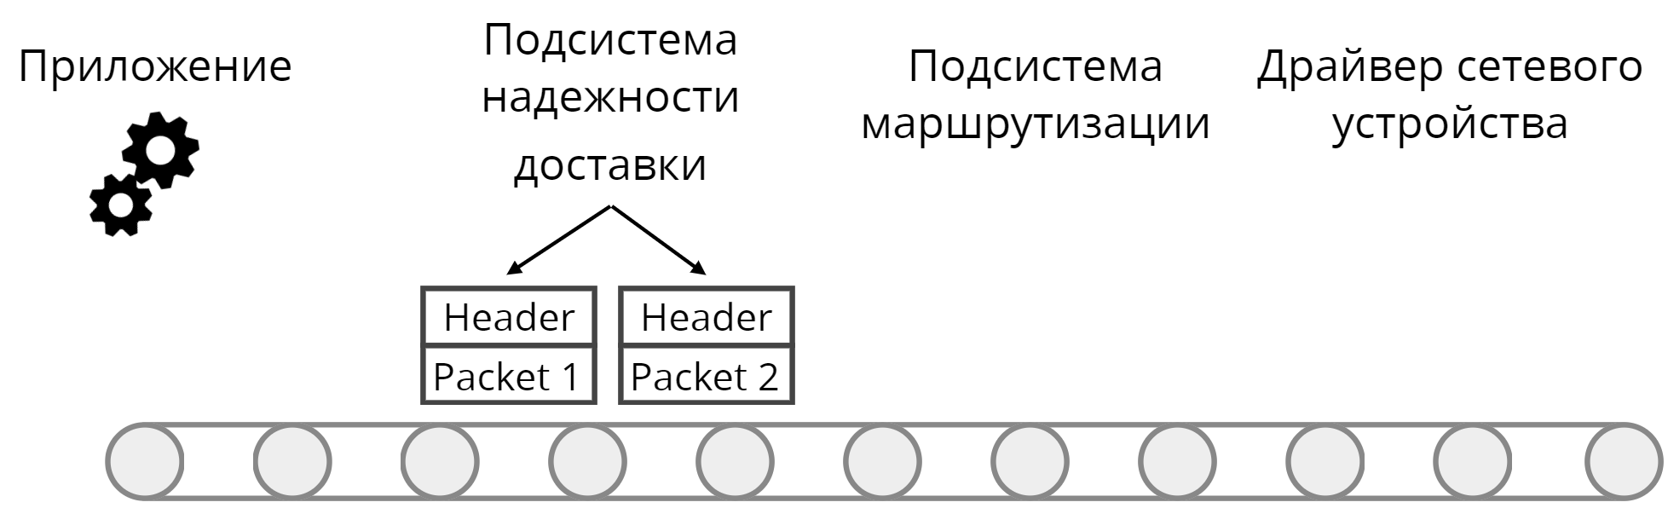
Сборка пакета
Notes:
Все эти подсистемы устроены как большой конвейер. Когда пользователь изъявляет желание отправить данные - массив байт - то сначала это проходит через одну подсистему, скажем, надежности доставки, где сообщение получит первый заголовок с разными служебными полями. В них может быть порядковый номер сообщения, номер соединения и прочее. Потом подсистема надежности передаст пакет в подсистему маршрутизации, которая вначале добавляет еще один заголовок. Дальше этот новый массив байт идет в следующую, более низкоуровневую систему, скажем, физической передачи, которая добавляет свой заголовок в начало данных. Для нее то, что ей передала вышестоящая система, выглядит тоже как просто байты. Дальше это идет в следующую подсистему и т.д. В конечном счете пакет превращается в матрешку из заголовков. Если данных мало, то суммарный размер заголовков может быть даже больше данных. Помимо добавления заголовков данные могут разбиваться на пакеты поменьше на каждом шаге. К примеру, когда мы посылаем гигабайт данных за один вызов функции отправки, это не значит, что будет создан исполинский пакет размером гигабайт. Когда данные приходят на машину, то заголовки начинают сниматься по одному, пока не дойдет до приложения пользователя, или пока на каком-то шаге не станет понятно, что произошла ошибка или данные просто не наши - надо посылать дальше.

Slide 28
Сборка пакета
Notes:
Все эти подсистемы устроены как большой конвейер. Когда пользователь изъявляет желание отправить данные - массив байт - то сначала это проходит через одну подсистему, скажем, надежности доставки, где сообщение получит первый заголовок с разными служебными полями. В них может быть порядковый номер сообщения, номер соединения и прочее. Потом подсистема надежности передаст пакет в подсистему маршрутизации, которая вначале добавляет еще один заголовок. Дальше этот новый массив байт идет в следующую, более низкоуровневую систему, скажем, физической передачи, которая добавляет свой заголовок в начало данных. Для нее то, что ей передала вышестоящая система, выглядит тоже как просто байты. Дальше это идет в следующую подсистему и т.д. В конечном счете пакет превращается в матрешку из заголовков. Если данных мало, то суммарный размер заголовков может быть даже больше данных. Помимо добавления заголовков данные могут разбиваться на пакеты поменьше на каждом шаге. К примеру, когда мы посылаем гигабайт данных за один вызов функции отправки, это не значит, что будет создан исполинский пакет размером гигабайт.
Когда данные приходят на машину, то заголовки начинают сниматься по одному, пока не дойдет до приложения пользователя, или пока на каком-то шаге не станет понятно, что произошла ошибка или данные просто не наши - надо посылать дальше.

Slide 29
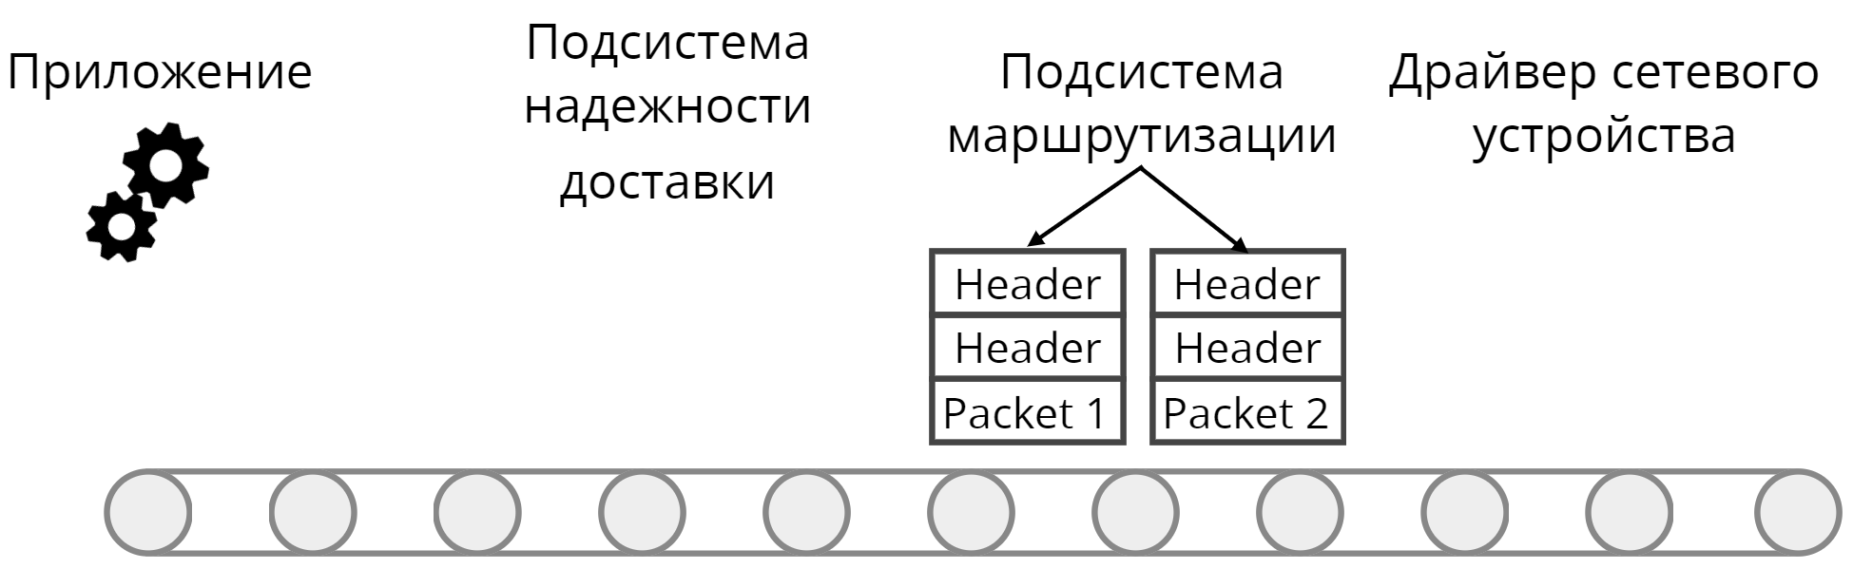
Сборка пакета
Notes:
Все эти подсистемы устроены как большой конвейер. Когда пользователь изъявляет желание отправить данные - массив байт - то сначала это проходит через одну подсистему, скажем, надежности доставки, где сообщение получит первый заголовок с разными служебными полями. В них может быть порядковый номер сообщения, номер соединения и прочее. Потом подсистема надежности передаст пакет в подсистему маршрутизации, которая вначале добавляет еще один заголовок. Дальше этот новый массив байт идет в следующую, более низкоуровневую систему, скажем, физической передачи, которая добавляет свой заголовок в начало данных. Для нее то, что ей передала вышестоящая система, выглядит тоже как просто байты. Дальше это идет в следующую подсистему и т.д. В конечном счете пакет превращается в матрешку из заголовков. Если данных мало, то суммарный размер заголовков может быть даже больше данных. Помимо добавления заголовков данные могут разбиваться на пакеты поменьше на каждом шаге. К примеру, когда мы посылаем гигабайт данных за один вызов функции отправки, это не значит, что будет создан исполинский пакет размером гигабайт.
Когда данные приходят на машину, то заголовки начинают сниматься по одному, пока не дойдет до приложения пользователя, или пока на каком-то шаге не станет понятно, что произошла ошибка или данные просто не наши - надо посылать дальше.

Slide 30
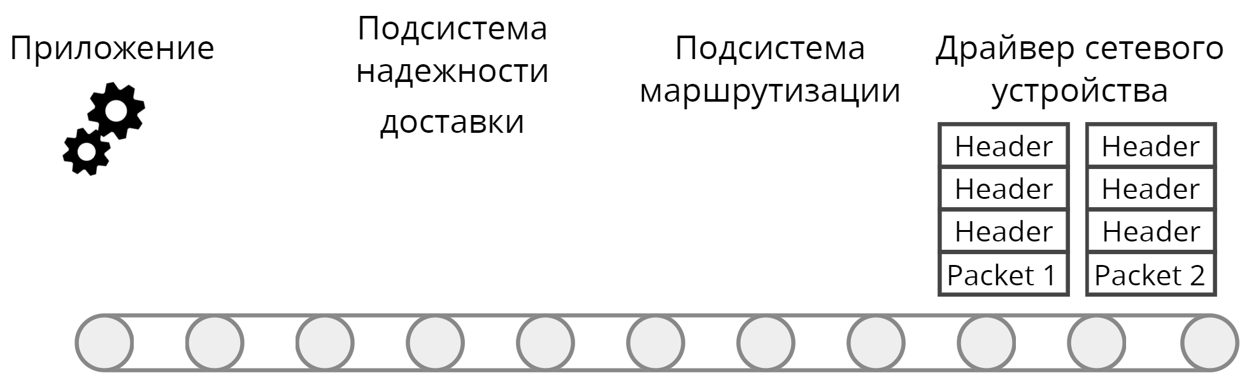
Сборка пакета
Notes:
Все эти подсистемы устроены как большой конвейер. Когда пользователь изъявляет желание отправить данные - массив байт - то сначала это проходит через одну подсистему, скажем, надежности доставки, где сообщение получит первый заголовок с разными служебными полями. В них может быть порядковый номер сообщения, номер соединения и прочее. Потом подсистема надежности передаст пакет в подсистему маршрутизации, которая вначале добавляет еще один заголовок. Дальше этот новый массив байт идет в следующую, более низкоуровневую систему, скажем, физической передачи, которая добавляет свой заголовок в начало данных. Для нее то, что ей передала вышестоящая система, выглядит тоже как просто байты. Дальше это идет в следующую подсистему и т.д. В конечном счете пакет превращается в матрешку из заголовков. Если данных мало, то суммарный размер заголовков может быть даже больше данных. Помимо добавления заголовков данные могут разбиваться на пакеты поменьше на каждом шаге. К примеру, когда мы посылаем гигабайт данных за один вызов функции отправки, это не значит, что будет создан исполинский пакет размером гигабайт.
Когда данные приходят на машину, то заголовки начинают сниматься по одному, пока не дойдет до приложения пользователя, или пока на каком-то шаге не станет понятно, что произошла ошибка или данные просто не наши - надо посылать дальше.

Slide 31

Сборка пакета
Notes:
Все эти подсистемы устроены как большой конвейер. Когда пользователь изъявляет желание отправить данные - массив байт - то сначала это проходит через одну подсистему, скажем, надежности доставки, где сообщение получит первый заголовок с разными служебными полями. В них может быть порядковый номер сообщения, номер соединения и прочее. Потом подсистема надежности передаст пакет в подсистему маршрутизации, которая вначале добавляет еще один заголовок. Дальше этот новый массив байт идет в следующую, более низкоуровневую систему, скажем, физической передачи, которая добавляет свой заголовок в начало данных. Для нее то, что ей передала вышестоящая система, выглядит тоже как просто байты. Дальше это идет в следующую подсистему и т.д. В конечном счете пакет превращается в матрешку из заголовков. Если данных мало, то суммарный размер заголовков может быть даже больше данных. Помимо добавления заголовков данные могут разбиваться на пакеты поменьше на каждом шаге. К примеру, когда мы посылаем гигабайт данных за один вызов функции отправки, это не значит, что будет создан исполинский пакет размером гигабайт.
Когда данные приходят на машину, то заголовки начинают сниматься по одному, пока не дойдет до приложения пользователя, или пока на каком-то шаге не станет понятно, что произошла ошибка или данные просто не наши - надо посылать дальше.

Slide 32
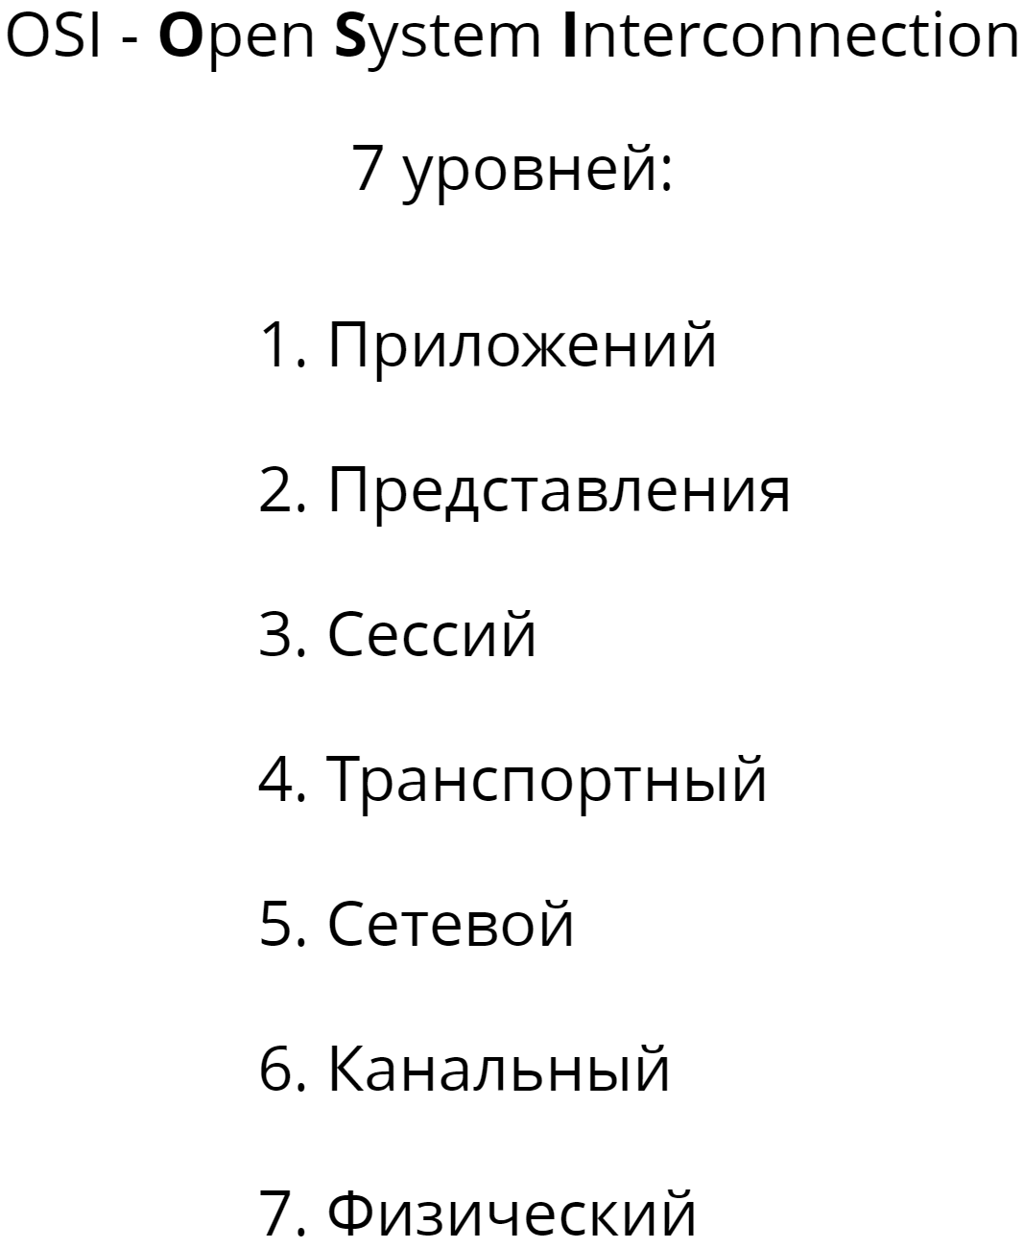
Сетевые модели. OSI
Notes:
Такой матрешечный способ получил формализацию в виде двух сетевых моделей: OSI и TCP/IP. Каждая из моделей состоит из множества уровней, образующих конвейер, и протоколы вместе с разными сетевыми устройствами на этих уровнях живут. Каждый уровень предоставляет интерфейс вышестоящему уровню, которым тот пользуется для передачи своей версии данных. Посмотрим обе модели.
OSI - семиуровневая модель. В силу слишком большого числа уровней модель оказалось сложно реализовать, она слишком избыточна. Поэтому она осталась теоретической. Но в силу большей гранулярности она нагляднее, чем модель TCP/IP. В ней выделяются следующие уровни, в порядке отдаления от физической среды передачи: физический, канальный, сетевой, транспортный, сеансовый, уровень представления, уровень приложений (или прикладной). В модели OSI не каждый уровень добавляет какие-то заголовки. Некоторые выполняют лишь преобразования данных, контрольные действия в программах пользователя. Поскольку передача начинается по инициативе приложения, некой программы написаной пользователем, с его взаимодействия с программой, то и начнем с уровня приложений.

Slide 33
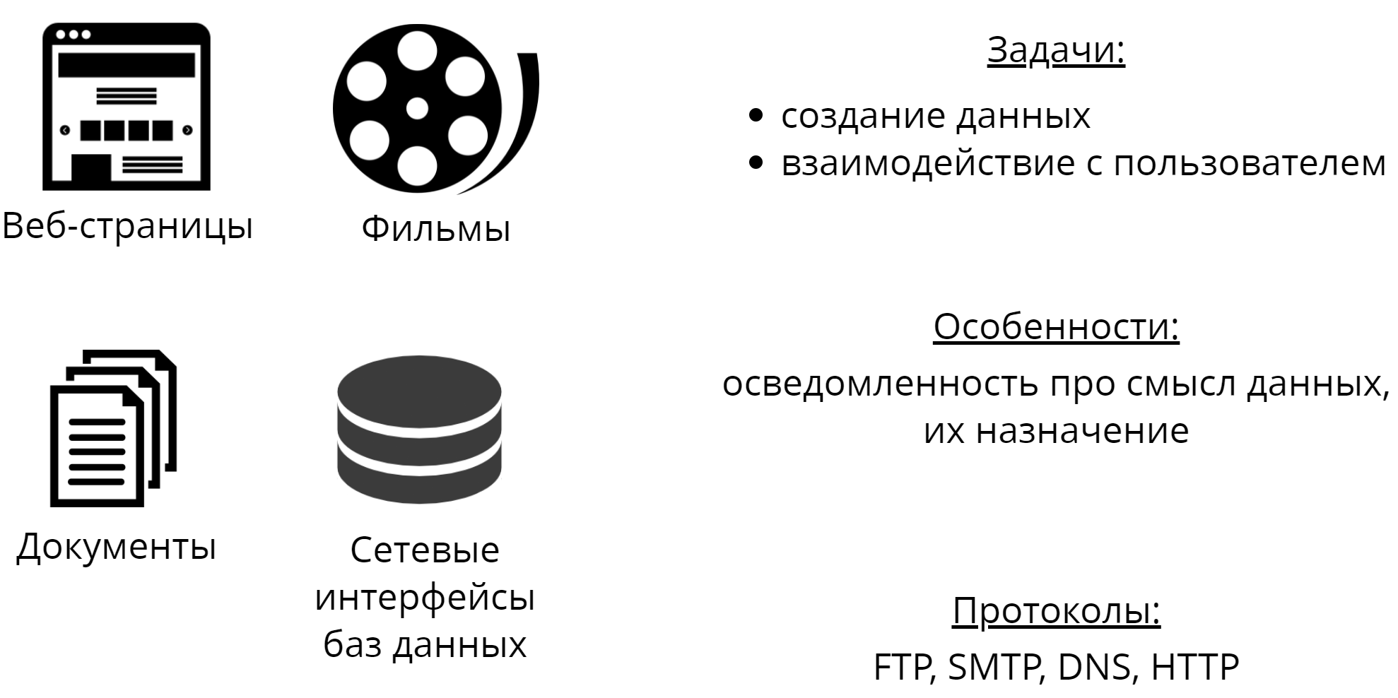
OSI. Уровень приложений [1]
Notes:
В модели OSI задача приложенческого уровня - создавать и получать исходные созданные пользователем или программой данные. Это текст, изображения, веб-страницы, документы в случае пользовательских данных. Или какие-то запросы со множеством параметров от разных программ. На этом уровне данные создаются либо как просто неструктурированный набор байт вроде текста, либо как произвольный пользовательский протокол вроде FTP - File Transfter Protocol, SMTP - Simple Mail Transfer Protocol, DNS - Domain Name System, HTTP - Hyper Text Transfer Protocol, или любой другой, изобретенный приложением. Базы данных, например, обычно имеют свои протоколы, в которых описываются текст запроса, параметры, флаги, идентификаторы. Код программ на этом уровне обычно в курсе о назначении этих данных, об их функции. Например, тут известно, что данные, это файл стилей CSS, что в нем такие-то классы отвечают за анимации, такие-то за цвета и шрифты, или что вот эти данные - это таблица с описанием расходов за прошедший месяц.

Slide 34
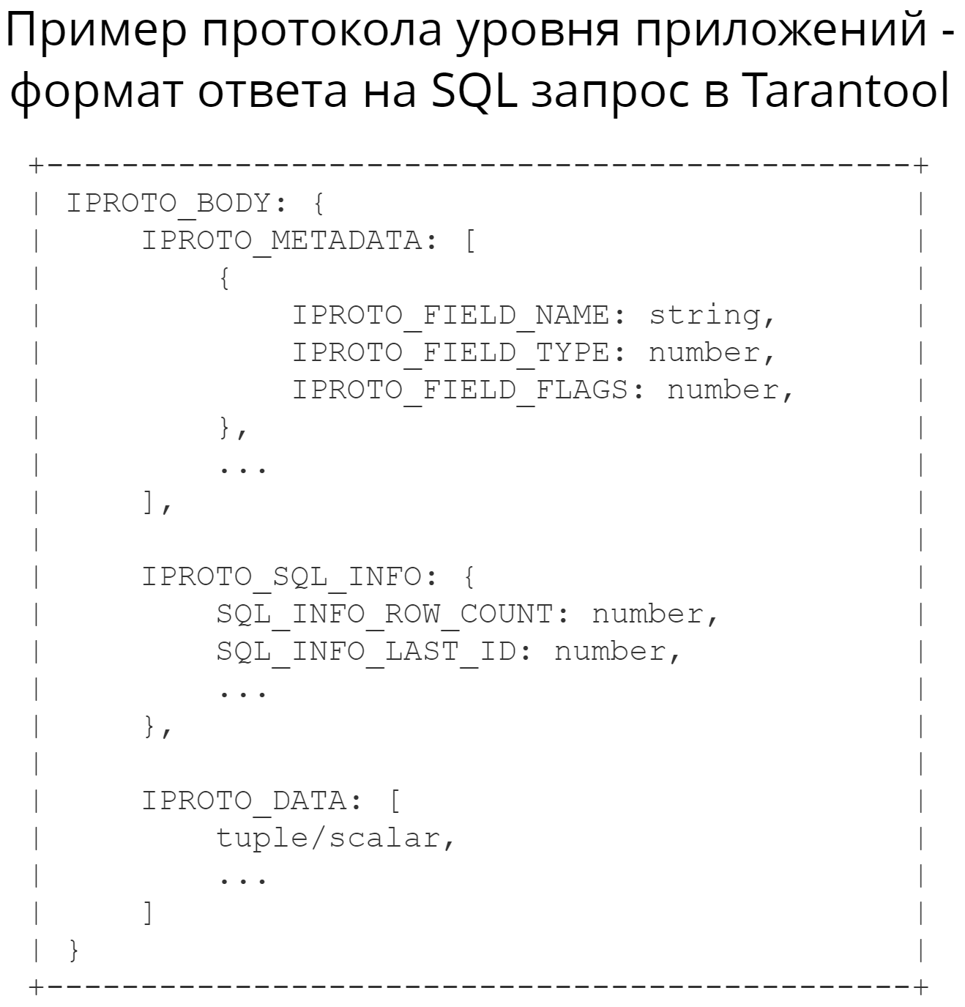
OSI. Уровень приложений [2]
Ссылка на полную версию

Slide 35
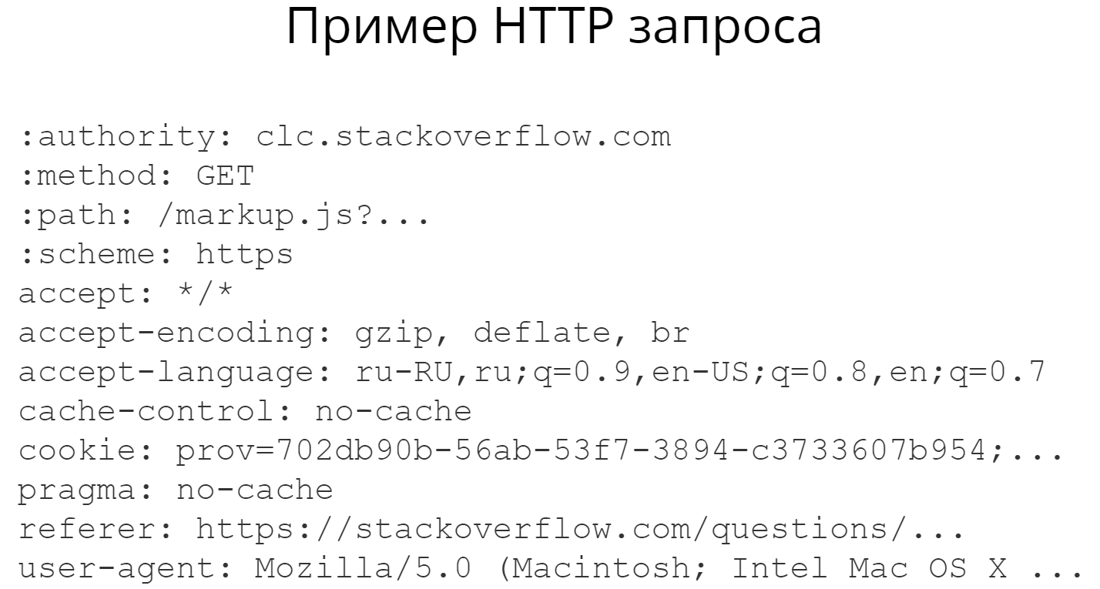
OSI. Уровень приложений [3]
Ссылка на полную версию

Slide 36
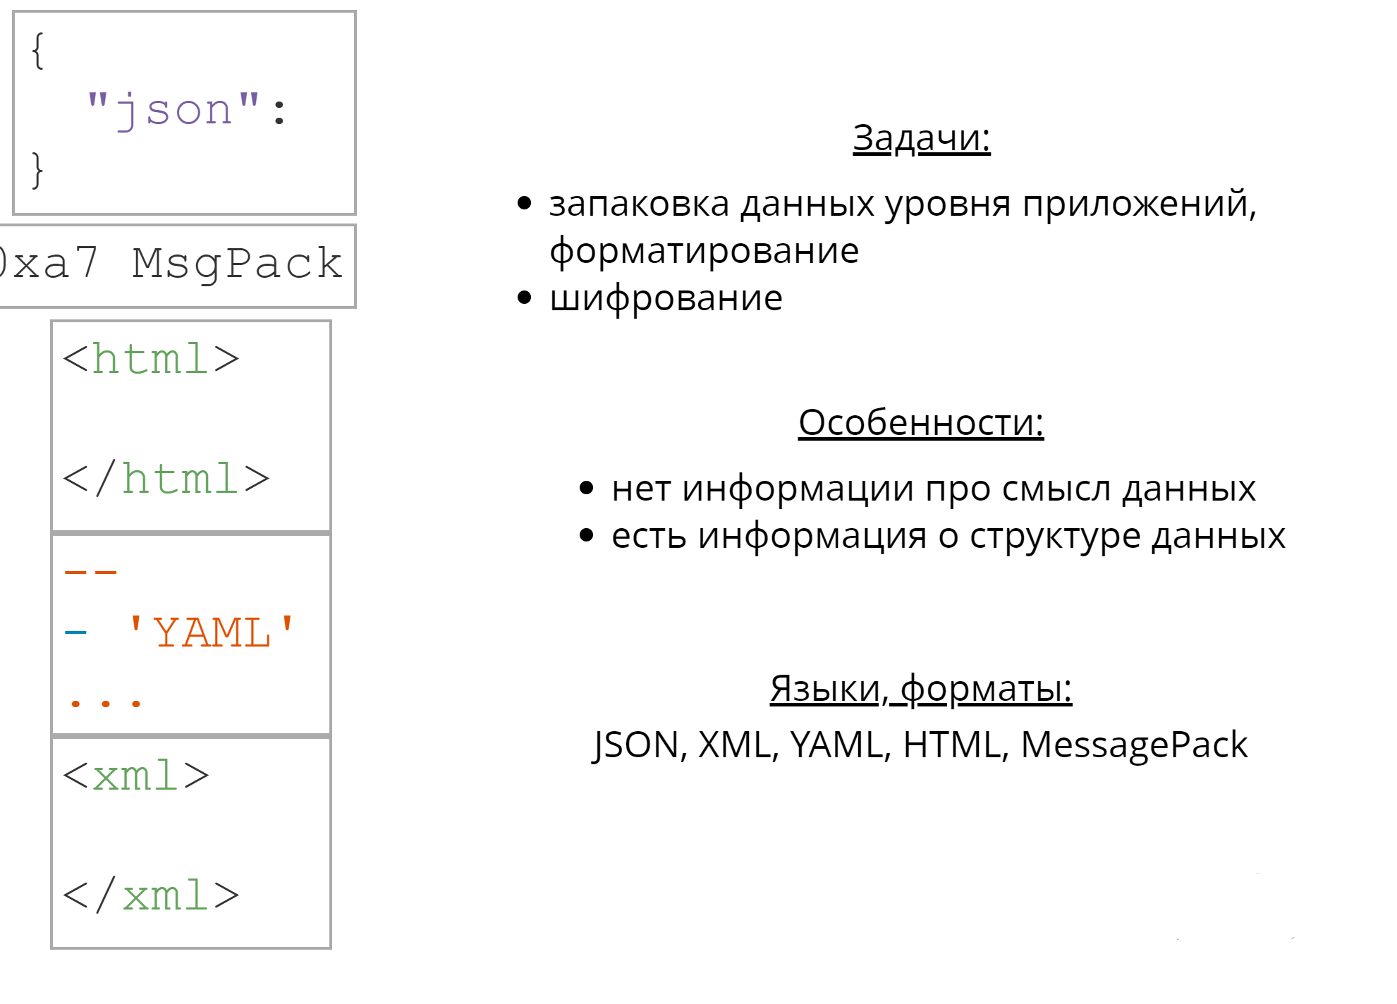
OSI. Уровень представления [1]
MessagePack в Tarantool
Notes:
Следующий уровень - представление. Этот уровень выполняет шифрование и дешифрование данных, возможно смену текстовой кодировки, определяет порядок байт в числах - от старших к младшим или наоборот, может заворачивать и разворачивать данные в разные форматы вроде JSON, XML, YAML, HTML. Или протоколы упаковки данных вроде Message Pack, который используется в тарантуле. Этот уровень уже не в курсе о том, для чего данные предназначены. Возьмем пример из предыдущего уровня про таблицу расходов. На этом уровне уже не важно содержимое таблицы, не важны данные, а важно их представление - это таблица на HTML, или это поля в XML, или пары ключ-значение в JSON. Для этого уровня содержимое этих вещей - это просто байты, предназначение которых не важно. Главное, как их оформить.

Slide 37
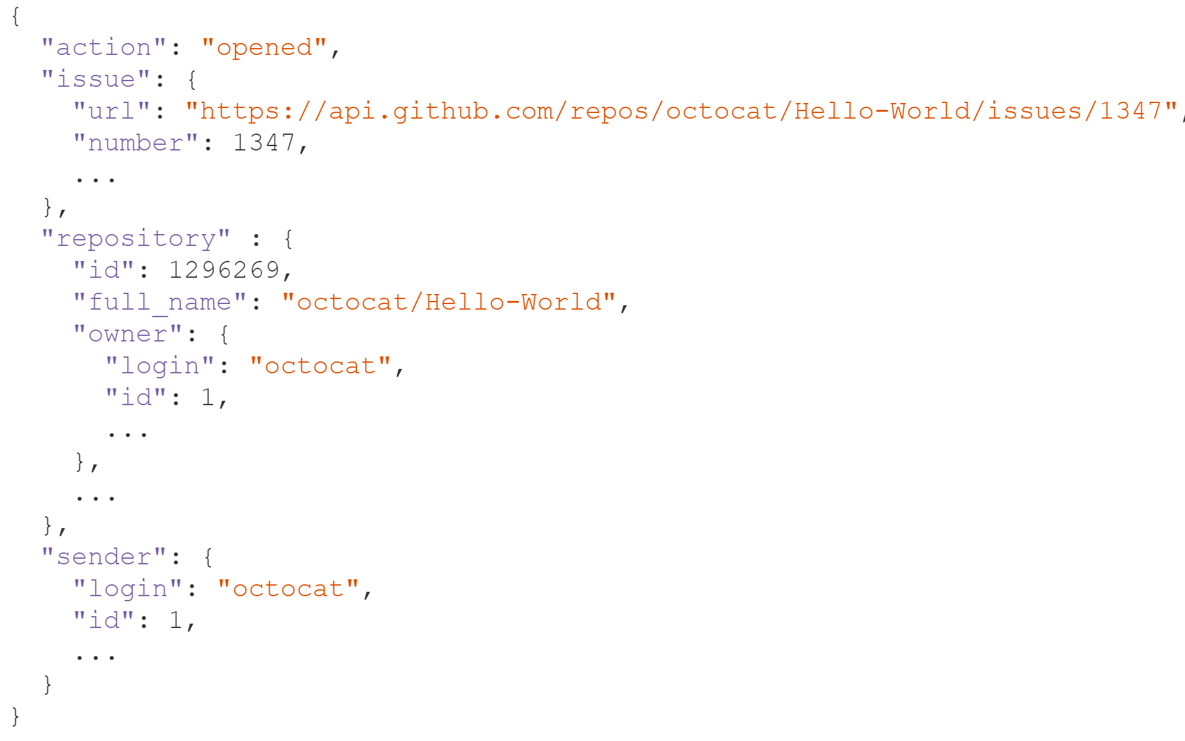
OSI. Уровень представления [2]
JSON представление ответа GitHub API
Notes:
Следующий уровень - представление. Этот уровень выполняет шифрование и дешифрование данных, возможно смену текстовой кодировки, определяет порядок байт в числах - от старших к младшим или наоборот, может заворачивать и разворачивать данные в разные форматы вроде JSON, XML, YAML, HTML. Или протоколы упаковки данных вроде Message Pack, который используется в тарантуле. Этот уровень уже не в курсе о том, для чего данные предназначены. Возьмем пример из предыдущего уровня про таблицу расходов. На этом уровне уже не важно содержимое таблицы, не важны данные, а важно их представление - это таблица на HTML, или это поля в XML, или пары ключ-значение в JSON. Для этого уровня содержимое этих вещей - это просто байты, предназначение которых не важно. Главное, как их оформить.

Slide 38
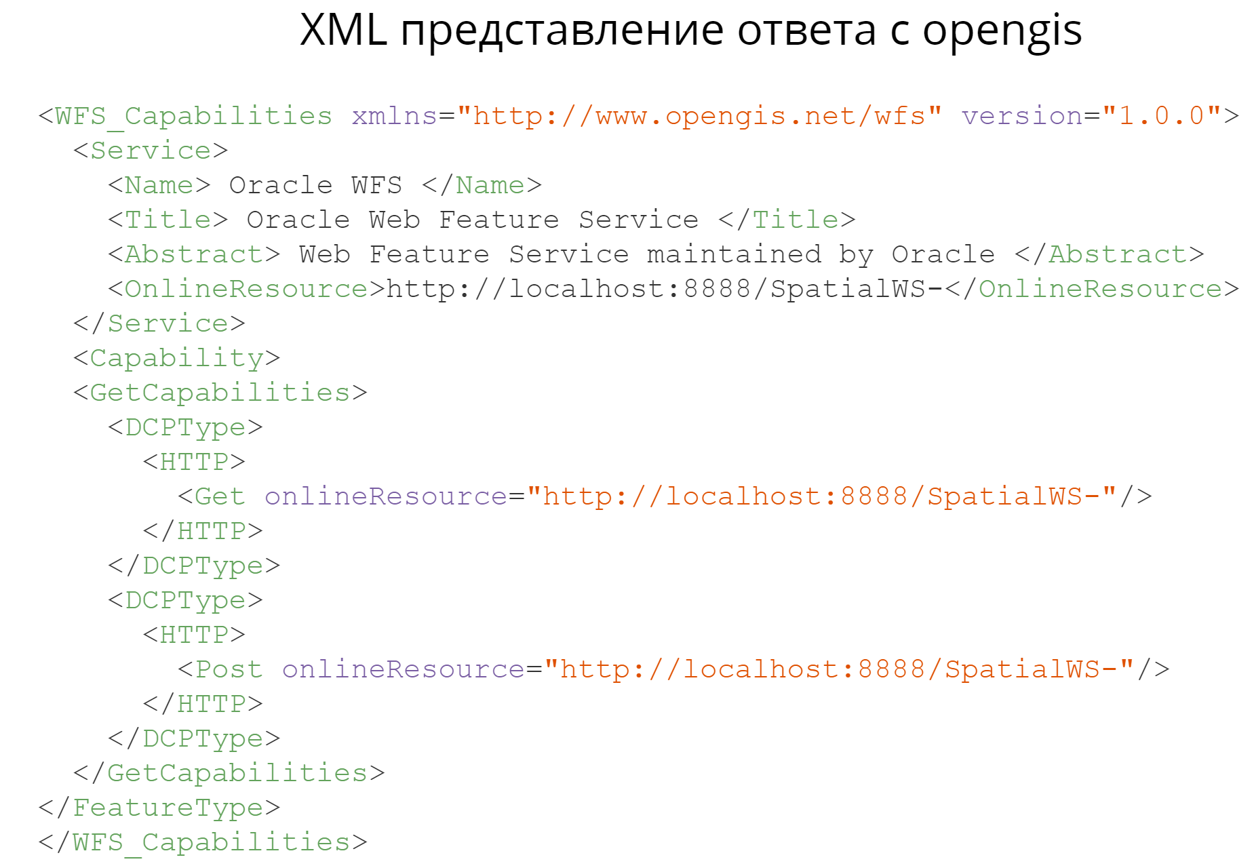
OSI. Уровень представления [3]
Notes:
Следующий уровень - представление. Этот уровень выполняет шифрование и дешифрование данных, возможно смену текстовой кодировки, определяет порядок байт в числах - от старших к младшим или наоборот, может заворачивать и разворачивать данные в разные форматы вроде JSON, XML, YAML, HTML. Или протоколы упаковки данных вроде Message Pack, который используется в тарантуле. Этот уровень уже не в курсе о том, для чего данные предназначены. Возьмем пример из предыдущего уровня про таблицу расходов. На этом уровне уже не важно содержимое таблицы, не важны данные, а важно их представление - это таблица на HTML, или это поля в XML, или пары ключ-значение в JSON. Для этого уровня содержимое этих вещей - это просто байты, предназначение которых не важно. Главное, как их оформить.

Slide 39
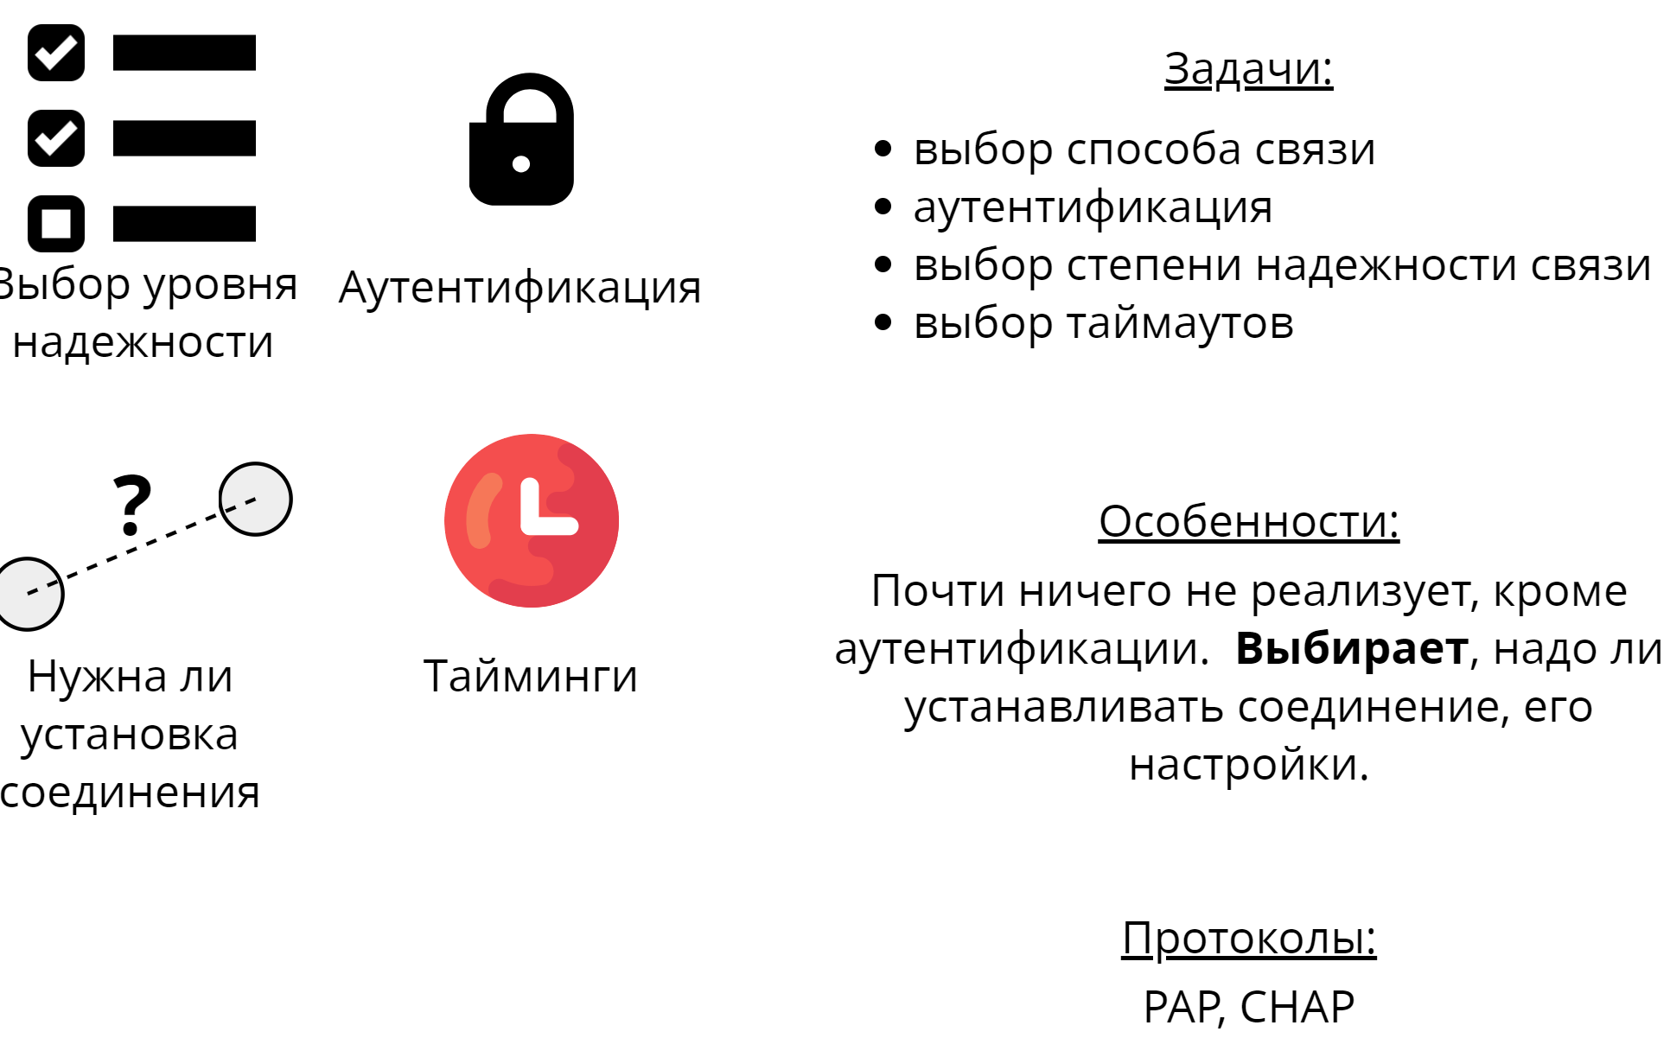
OSI. Уровень сессий
Notes:
Уровень сессий ответственен за управление соединениями, логины/пароли, за выбор connection-less или connection-oriented обмена (за выбор, не за реализацию). Тут решаются таймауты отправки/получения, которые готово терпеть приложение. Уровень представления поставляет на этот уровень уже свою форматированную пачку данных, и здесь решается, как их отправлять, под каким пользователем, надо ли делать рассылку всем подряд. Сложно выделить, какие протоколы работают на этом уровне, не залезая на другие. Больше всего сюда подходят разные протоколы аутентификации вроде PAP - Password Authentication Protocol, CHAP - Challenge-Handshake Authentication Protocol. Этот уровень больше про разные выборы настроек, политики общения программ, обработки ошибок, чем про конкретные данные.

Slide 40
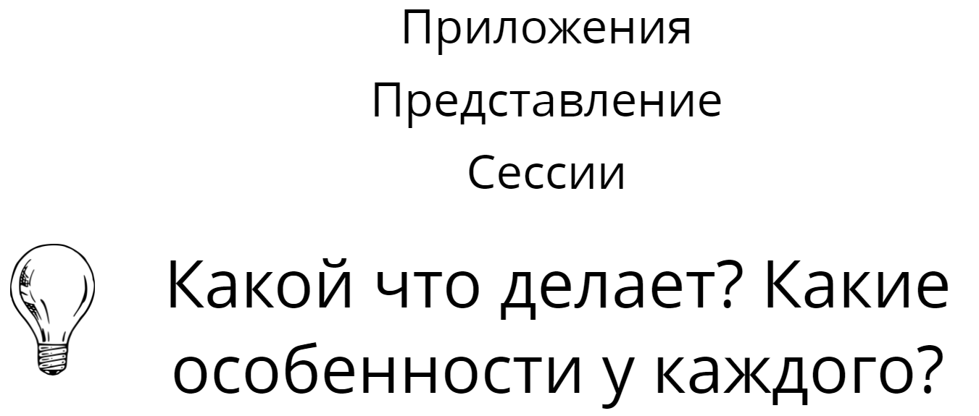
OSI. Первые три уровня
Notes:
Эти три уровня подвластны пользователю, задаются и реализуются им, работают в пространстве пользователя. Следующие уровни работают в ядре ОС и реализуются ей же, или сделаны в виде очень низкоуровневых библиотек.

Slide 41
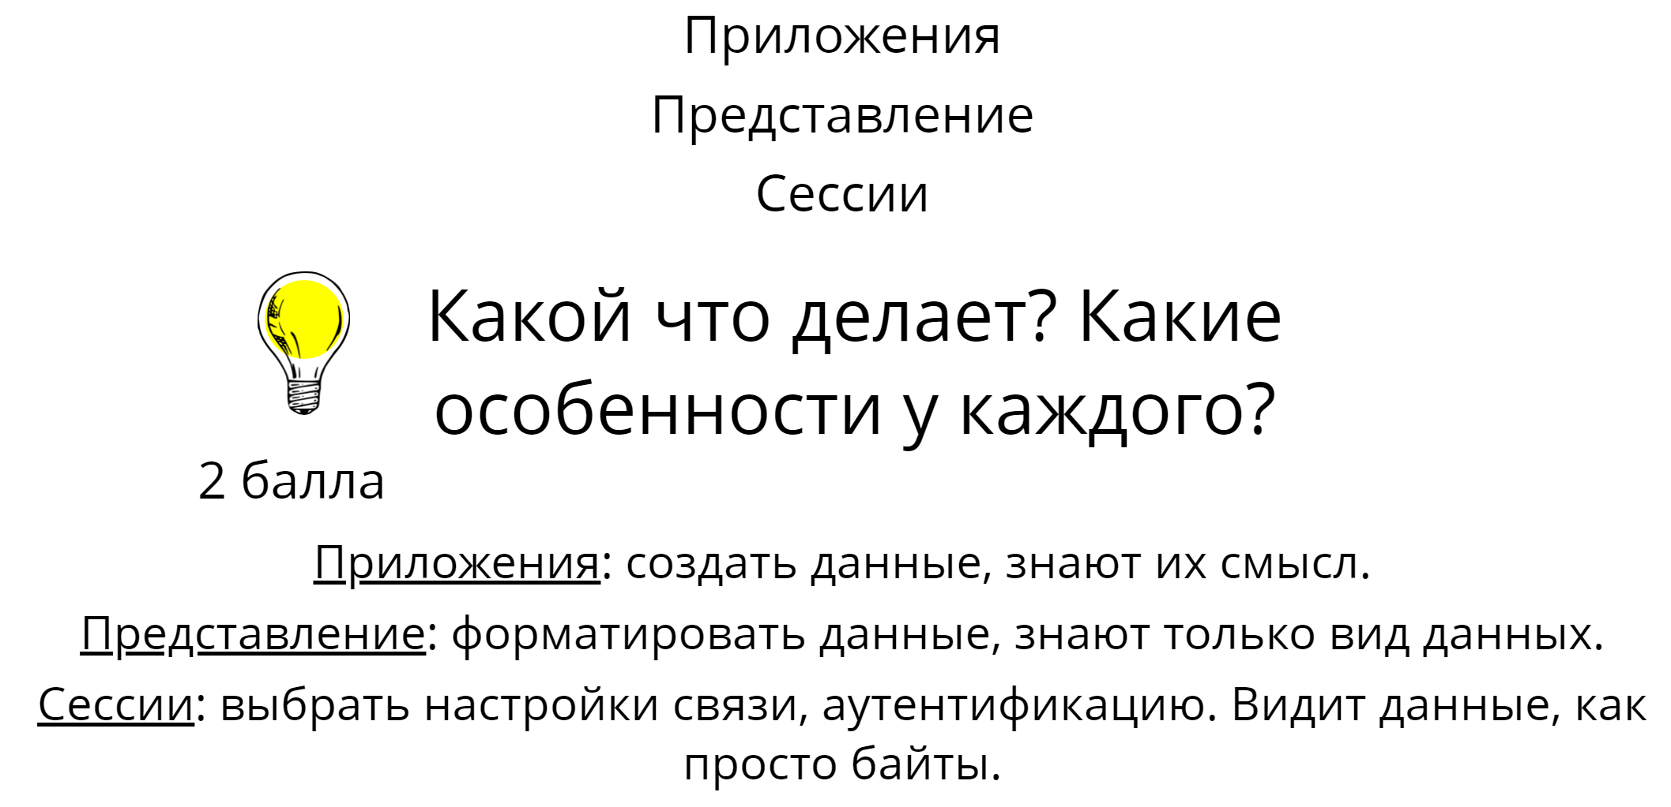
OSI. Первые три уровня
Notes:
Эти три уровня подвластны пользователю, задаются и реализуются им, работают в пространстве пользователя. Следующие уровни работают в ядре ОС и реализуются ей же, или сделаны в виде очень низкоуровневых библиотек.

Slide 42
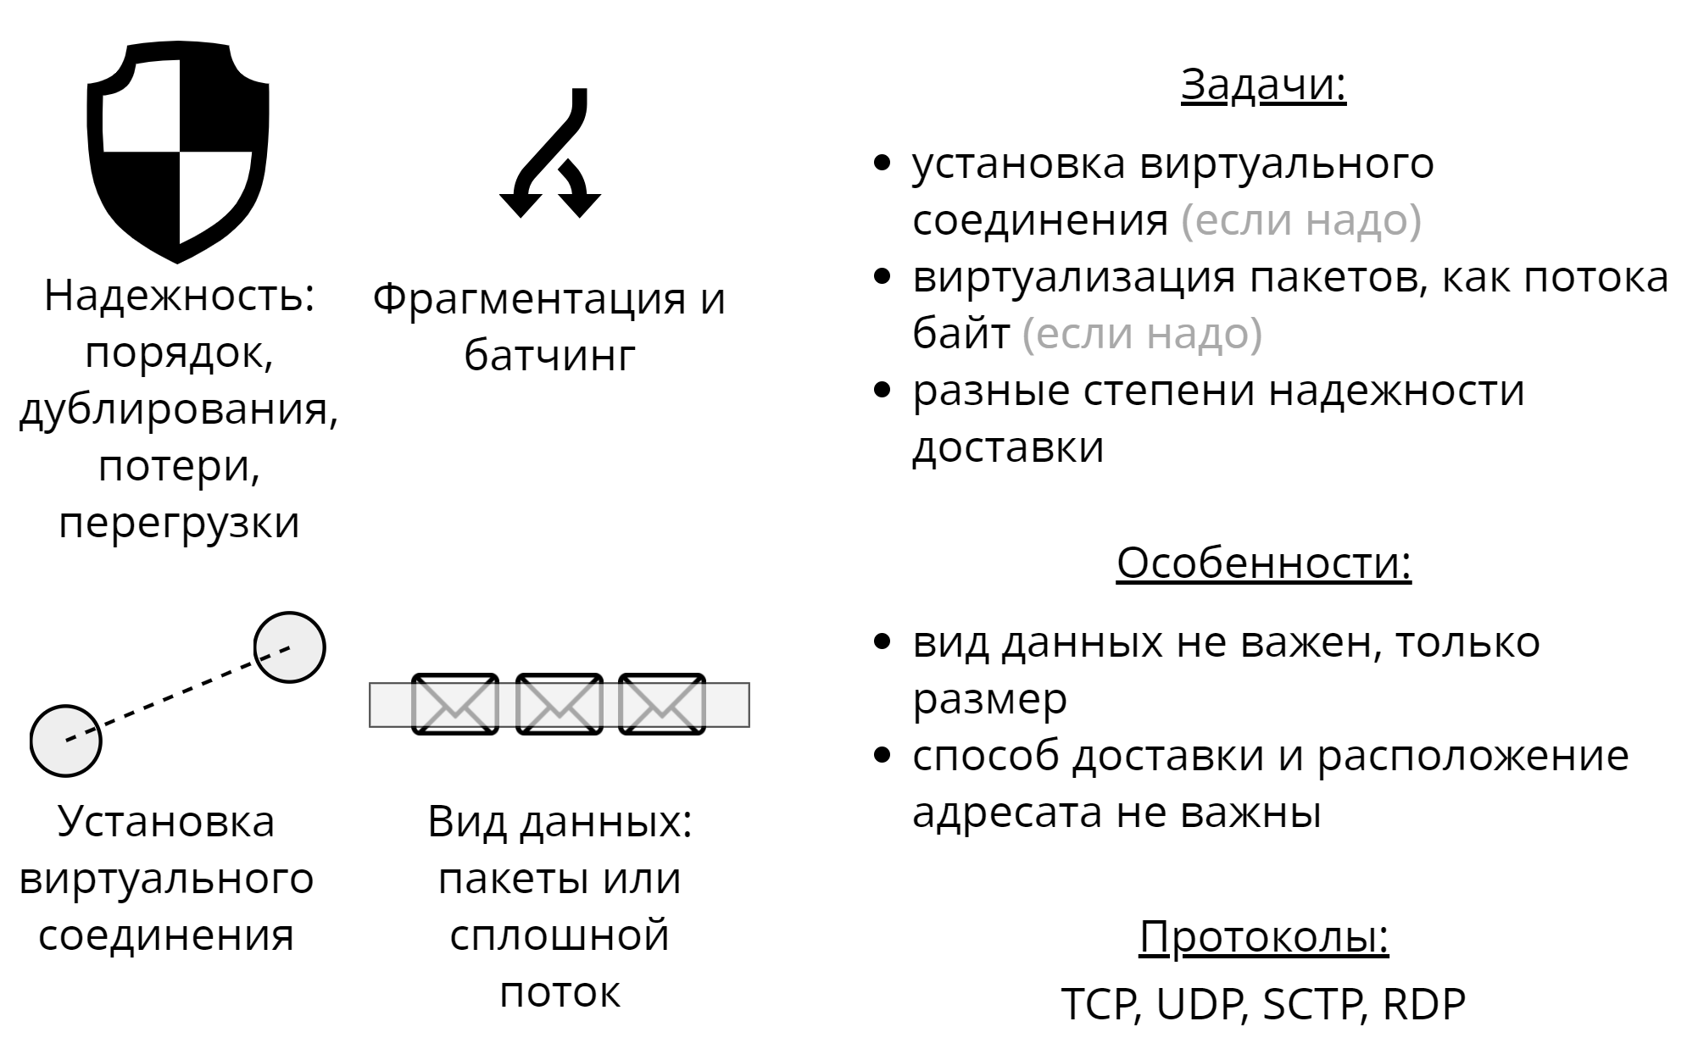
OSI. Транспортный уровень
Notes:
Транспортный уровень. Протоколы этого уровня предлагают разные варианты доставки сообщений. Надежный с коррекцией порядка и удалением дубликатов, как TCP - Transmission Control Protocol, или надежный только в том плане, что пакеты не будут испорчены, если дойдут, но дойти могут никогда, или очень нескоро, или продублироваться, дойдя 2 и больше раз, как делает UDP - User Datagram Protocol. Тут решается способ представления пакетов для вышестоящих уровней: сделать иллюзию сплошного потока байт, как в TCP, или пусть все останется пакетами, порциями, как в UDP, SCTP - Stream Control Transmission Protocol. Здесь, кроме запаковки/распаковки дополнительных заголовков, реализуется логика разных степеней надежности: очереди отправки, батчинг маленьких пакетов и разбивка больших, как переотправлять пакеты, и когда считать пакет потерянным. Здесь реализуется понятие соединения, когда разные пакеты принадлежат разным соединениям, и в каждом обрабатываются по своему. Тут важно осознать, что соединение - это логическое понятие, виртуальное. Физически прямого соединения между произвольными двумя машинами может не быть, и здесь реализуется виртуальное соединение, поверх следующего уровня, который мы рассмотрим, и который уже ни про какие соединения не в курсе. На этой стадии пользователь еще волен выбирать, какую именно надежность он хочет, но реализовывать уже ничего не требуется.

Slide 43
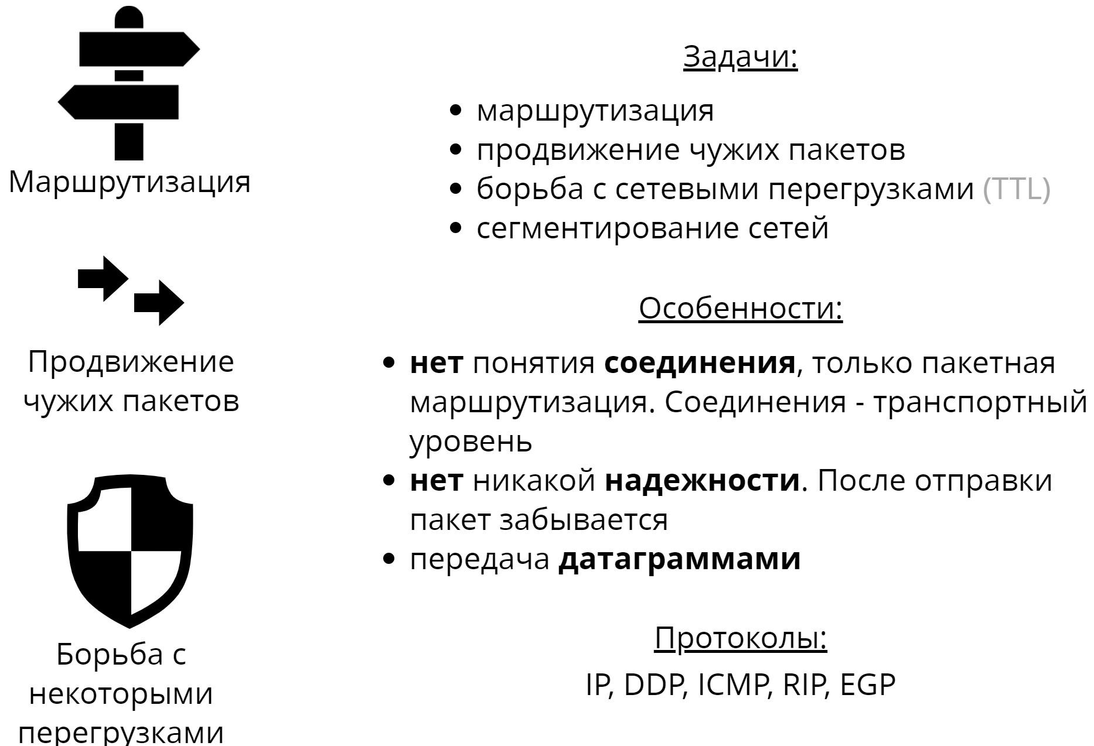
OSI. Сетевой уровень [1]
Notes:
Все описанные выше протоколы работают не задумываясь о том, как данные из точки А доходят в точку Б - прямая между ними связь, или посредническая через много-много узлов разных сетей. Но кто-то эту грязную работу делает - следующий уровень. Сетевой уровень. Здесь решаются задачи маршрутизации, продвижения пакетов по сети и, что самое важное, между разными сетями. Здесь главное место занимает адрес. Этот уровень оперирует IP - Internet Protocol - адресами. На этом уровне к данным добавляются заголовки, содержащие обычно адрес получателя, отправителя, максимальное время жизни пакета, выраженное в TTL - Time To Live - максимальное количество раз, которое пакет можно передать дальше. Оно уменьшается на 1 после каждой передачи и на 0 пакет сбрасывается. Это защищает от переполнения сети заблудившимися пакетами. На этом уровне, в отличие от предыдущего, нет никаких соединений, как понятия. Этот уровень просто посылает пакет и после посылки забывает о нем. Он не пытается что-либо переотправлять, исправлять. Это очень важно осознать.

Slide 44
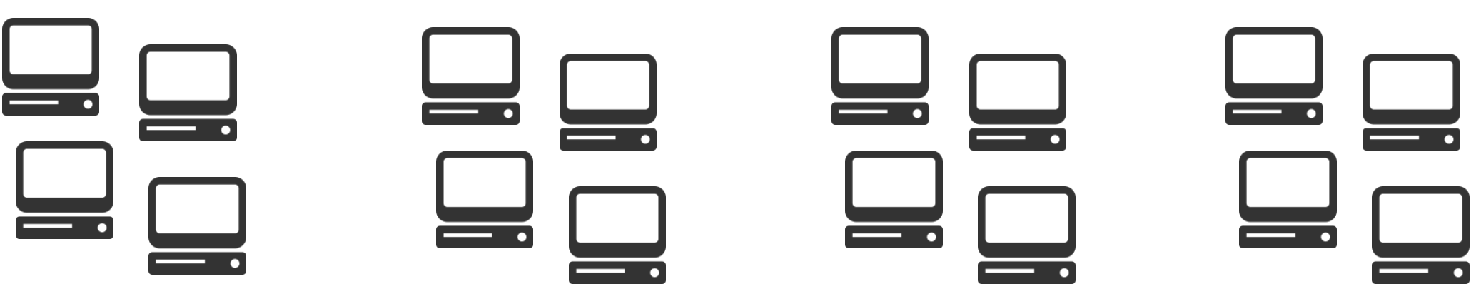
OSI. Сетевой уровень [2]
Notes:
Сетевой уровень не только про взаимодействие между узлами, но и между сетями, что отличает его от следующего уровня. Дело в том, что мировая сеть не является большим монолитным сообществом устройств, где все видят всех. Она состоит из подсетей. Это начинается от локальных сетей, LAN - Local Area Network, где узлы обычно разбросаны на очень небольшой площади вроде квартиры, и дальше по возрастанию размера: сети домов, офисов; сети районных провайдеров; сети городов; сети стран; сети материков; и наконец мировая сеть Internet. В каждой из этих подсетей может быть свой набор адресов, который будет уникален внутри нее, но могут быть пересечения с адресами других сетей, или могут быть разные версии протоколов. Это напоминает устройство виртуально памяти у процессов. Чтобы такие подсети могли друг с другом общаться, реализуются разные виды мультиплексирования, когда у подсети есть представитель вроде выделенного узла или роутера, принимающий запросы с членов этой подсети, и отправляющий их в другую подсеть от своего имени. Или трансляции адресов. Или временная раздача адресов.
В локальных сетях адреса обычно имеют вид 192.168.1.[0-255], и такие же адреса могут быть во многих тысячах других LAN. Так что ходить в другие сети, на какие-либо сайты под таким адресом нельзя. С таким адресом можно общаться разве что с соседями в том же LAN либо напрямую, либо через роутер или коммутатор. Чтобы это делать, вы подключаетесь к провайдеру. Это такая компания, которая владеет некоторым количеством уникальных по миру адресов, и может их на время раздавать своим клиентам. Адрес можно получить напрямую, если воткнуть кабель, протянутый провайдером в вашу квартиру, себе в компьютер, либо это сделает ваш домашний роутер, если работаете через него. Получив адрес, вы начинаете от имени этого адреса работать с интернетом. Такая возня с адресами из-за того, что число уникальных адресов в мире ограничено - когда придумывали IP, то не думали, что сеть так быстро охватит весь мир.

Slide 45
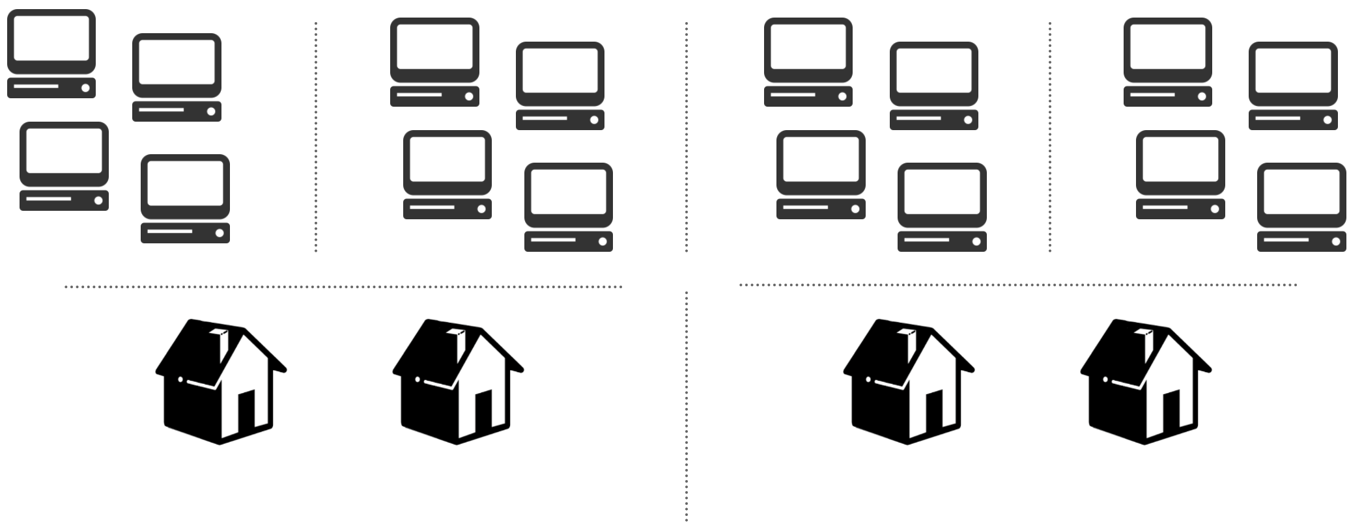
OSI. Сетевой уровень [2]
Notes:
Сетевой уровень не только про взаимодействие между узлами, но и между сетями, что отличает его от следующего уровня. Дело в том, что мировая сеть не является большим монолитным сообществом устройств, где все видят всех. Она состоит из подсетей. Это начинается от локальных сетей, LAN - Local Area Network, где узлы обычно разбросаны на очень небольшой площади вроде квартиры, и дальше по возрастанию размера: сети домов, офисов; сети районных провайдеров; сети городов; сети стран; сети материков; и наконец мировая сеть Internet. В каждой из этих подсетей может быть свой набор адресов, который будет уникален внутри нее, но могут быть пересечения с адресами других сетей, или могут быть разные версии протоколов. Это напоминает устройство виртуально памяти у процессов. Чтобы такие подсети могли друг с другом общаться, реализуются разные виды мультиплексирования, когда у подсети есть представитель вроде выделенного узла или роутера, принимающий запросы с членов этой подсети, и отправляющий их в другую подсеть от своего имени. Или трансляции адресов. Или временная раздача адресов.
В локальных сетях адреса обычно имеют вид 192.168.1.[0-255], и такие же адреса могут быть во многих тысячах других LAN. Так что ходить в другие сети, на какие-либо сайты под таким адресом нельзя. С таким адресом можно общаться разве что с соседями в том же LAN либо напрямую, либо через роутер или коммутатор. Чтобы это делать, вы подключаетесь к провайдеру. Это такая компания, которая владеет некоторым количеством уникальных по миру адресов, и может их на время раздавать своим клиентам. Адрес можно получить напрямую, если воткнуть кабель, протянутый провайдером в вашу квартиру, себе в компьютер, либо это сделает ваш домашний роутер, если работаете через него. Получив адрес, вы начинаете от имени этого адреса работать с интернетом. Такая возня с адресами из-за того, что число уникальных адресов в мире ограничено - когда придумывали IP, то не думали, что сеть так быстро охватит весь мир.

Slide 46
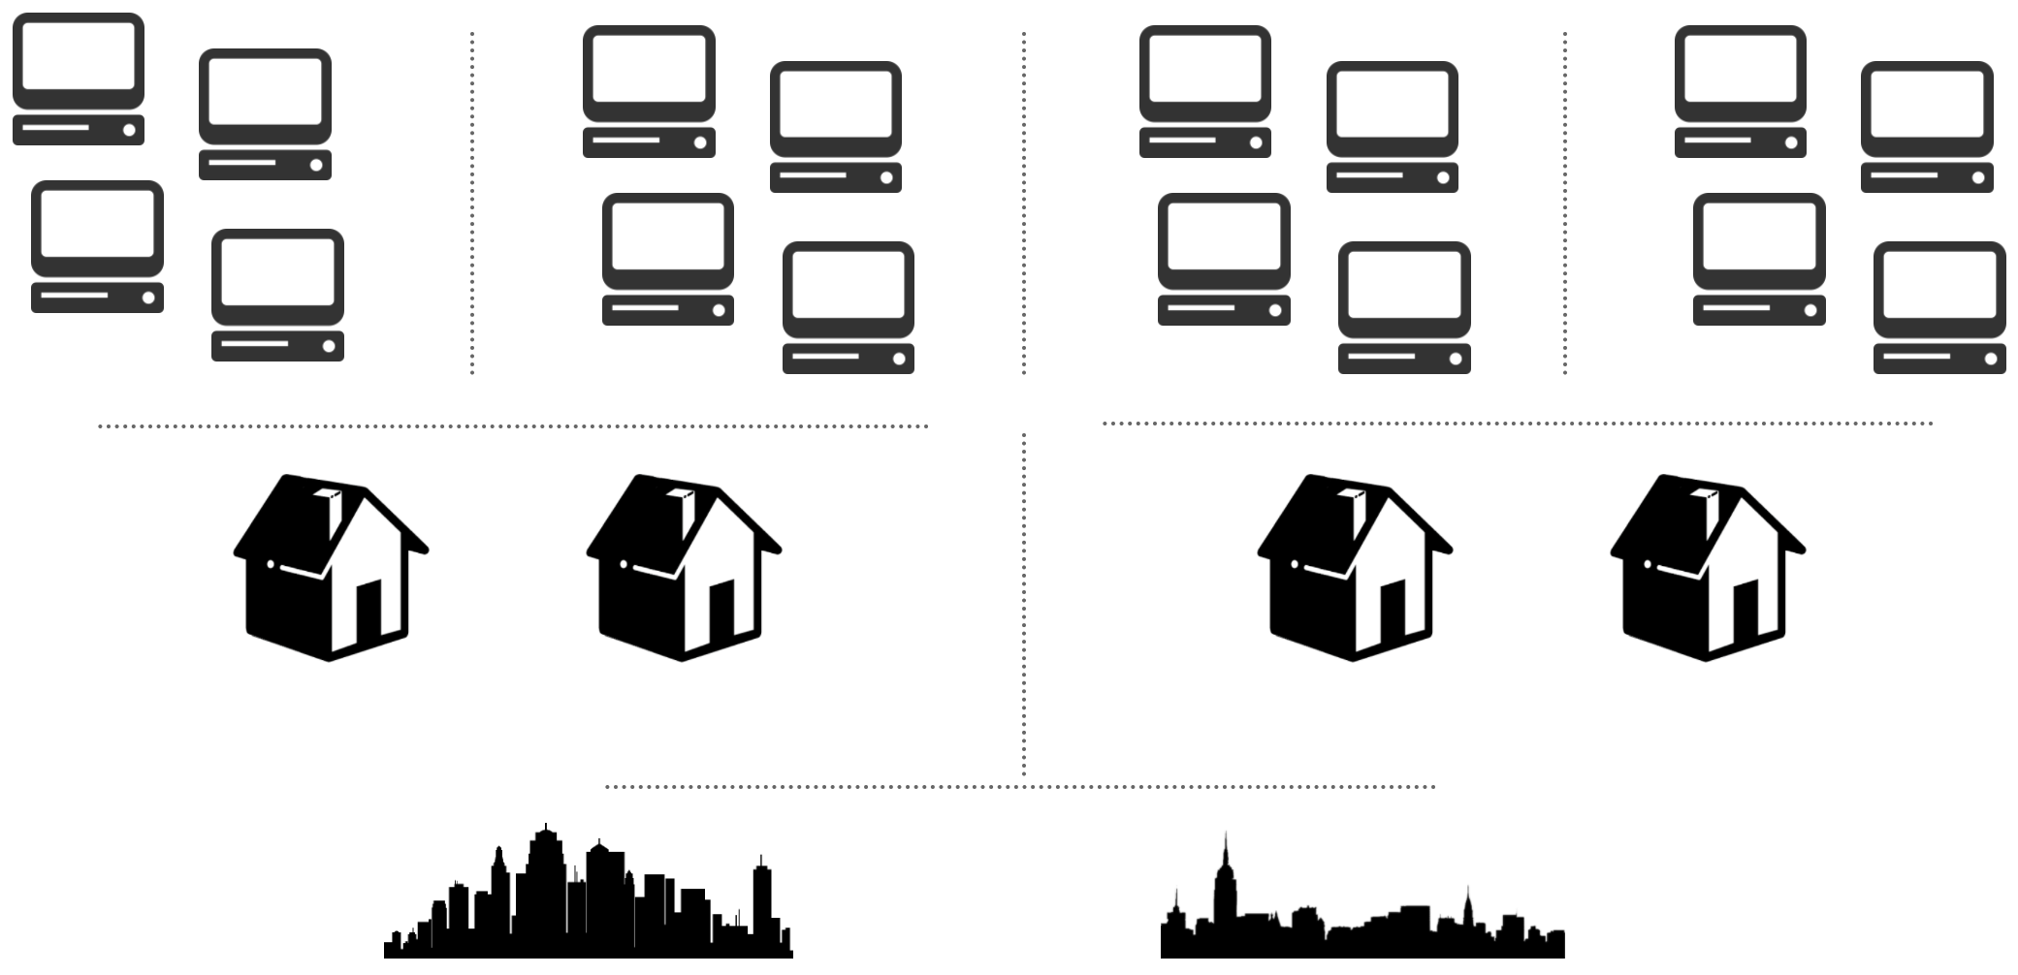
OSI. Сетевой уровень [2]
Notes:
Сетевой уровень не только про взаимодействие между узлами, но и между сетями, что отличает его от следующего уровня. Дело в том, что мировая сеть не является большим монолитным сообществом устройств, где все видят всех. Она состоит из подсетей. Это начинается от локальных сетей, LAN - Local Area Network, где узлы обычно разбросаны на очень небольшой площади вроде квартиры, и дальше по возрастанию размера: сети домов, офисов; сети районных провайдеров; сети городов; сети стран; сети материков; и наконец мировая сеть Internet. В каждой из этих подсетей может быть свой набор адресов, который будет уникален внутри нее, но могут быть пересечения с адресами других сетей, или могут быть разные версии протоколов. Это напоминает устройство виртуально памяти у процессов. Чтобы такие подсети могли друг с другом общаться, реализуются разные виды мультиплексирования, когда у подсети есть представитель вроде выделенного узла или роутера, принимающий запросы с членов этой подсети, и отправляющий их в другую подсеть от своего имени. Или трансляции адресов. Или временная раздача адресов.
В локальных сетях адреса обычно имеют вид 192.168.1.[0-255], и такие же адреса могут быть во многих тысячах других LAN. Так что ходить в другие сети, на какие-либо сайты под таким адресом нельзя. С таким адресом можно общаться разве что с соседями в том же LAN либо напрямую, либо через роутер или коммутатор. Чтобы это делать, вы подключаетесь к провайдеру. Это такая компания, которая владеет некоторым количеством уникальных по миру адресов, и может их на время раздавать своим клиентам. Адрес можно получить напрямую, если воткнуть кабель, протянутый провайдером в вашу квартиру, себе в компьютер, либо это сделает ваш домашний роутер, если работаете через него. Получив адрес, вы начинаете от имени этого адреса работать с интернетом. Такая возня с адресами из-за того, что число уникальных адресов в мире ограничено - когда придумывали IP, то не думали, что сеть так быстро охватит весь мир.

Slide 47
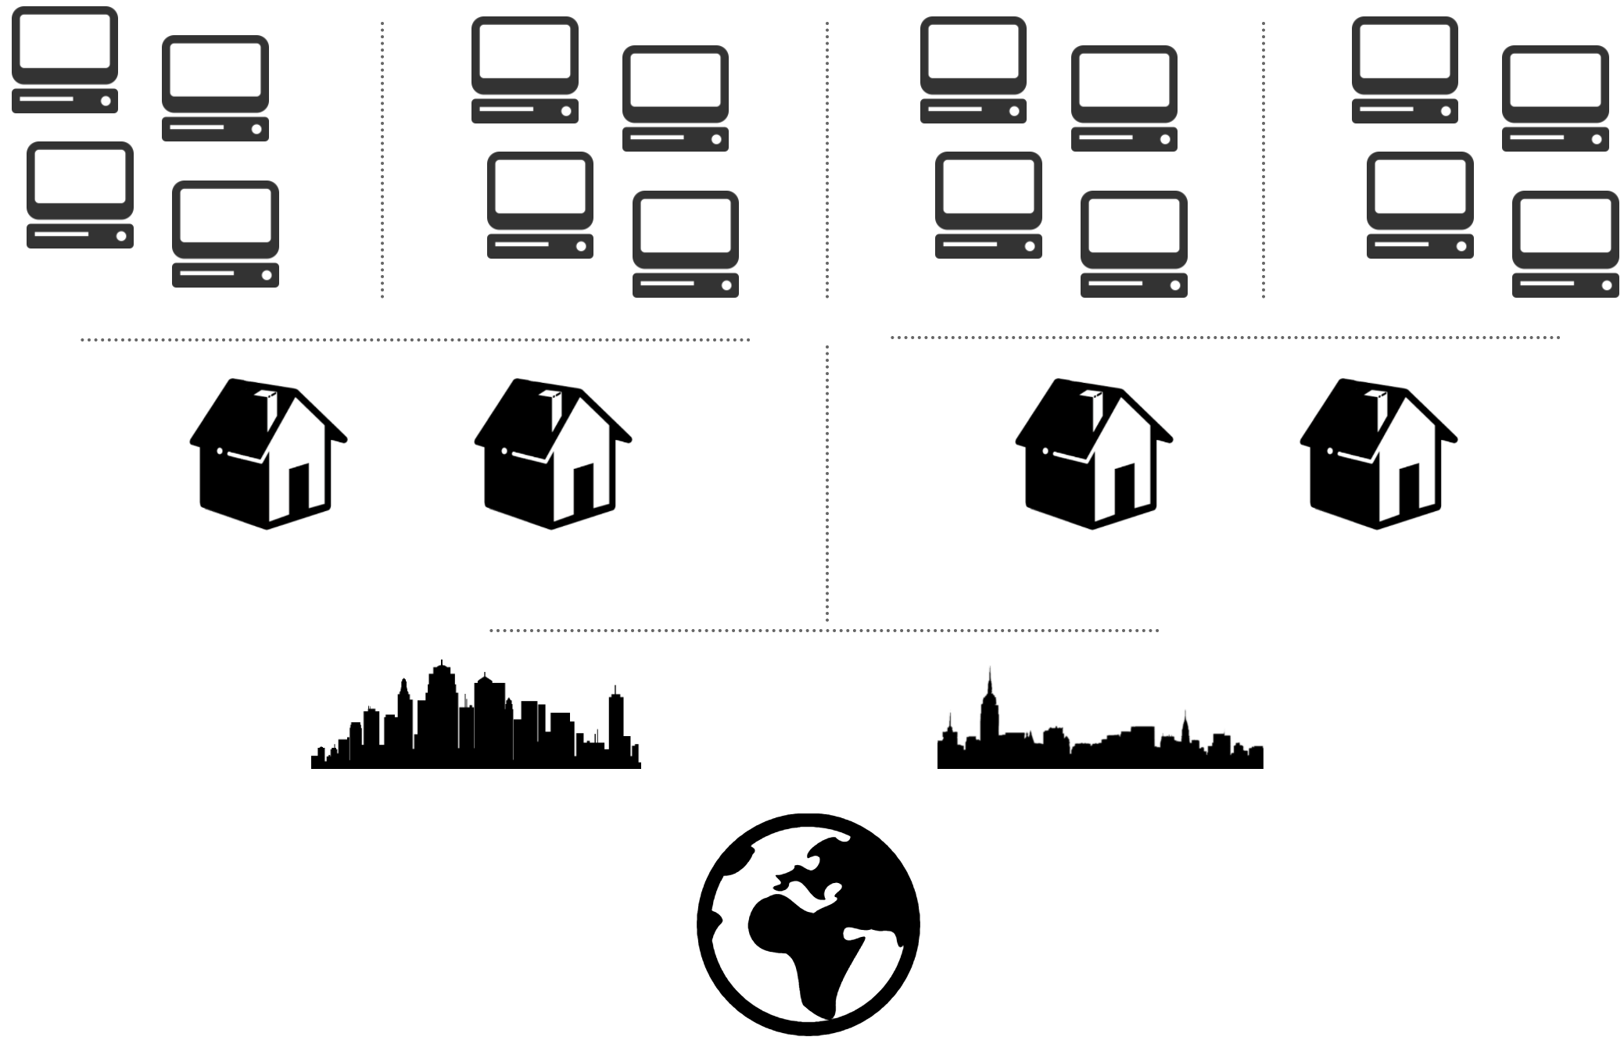
OSI. Сетевой уровень [2]
Notes:
Сетевой уровень не только про взаимодействие между узлами, но и между сетями, что отличает его от следующего уровня. Дело в том, что мировая сеть не является большим монолитным сообществом устройств, где все видят всех. Она состоит из подсетей. Это начинается от локальных сетей, LAN - Local Area Network, где узлы обычно разбросаны на очень небольшой площади вроде квартиры, и дальше по возрастанию размера: сети домов, офисов; сети районных провайдеров; сети городов; сети стран; сети материков; и наконец мировая сеть Internet. В каждой из этих подсетей может быть свой набор адресов, который будет уникален внутри нее, но могут быть пересечения с адресами других сетей, или могут быть разные версии протоколов. Это напоминает устройство виртуально памяти у процессов. Чтобы такие подсети могли друг с другом общаться, реализуются разные виды мультиплексирования, когда у подсети есть представитель вроде выделенного узла или роутера, принимающий запросы с членов этой подсети, и отправляющий их в другую подсеть от своего имени. Или трансляции адресов. Или временная раздача адресов.
В локальных сетях адреса обычно имеют вид 192.168.1.[0-255], и такие же адреса могут быть во многих тысячах других LAN. Так что ходить в другие сети, на какие-либо сайты под таким адресом нельзя. С таким адресом можно общаться разве что с соседями в том же LAN либо напрямую, либо через роутер или коммутатор. Чтобы это делать, вы подключаетесь к провайдеру. Это такая компания, которая владеет некоторым количеством уникальных по миру адресов, и может их на время раздавать своим клиентам. Адрес можно получить напрямую, если воткнуть кабель, протянутый провайдером в вашу квартиру, себе в компьютер, либо это сделает ваш домашний роутер, если работаете через него. Получив адрес, вы начинаете от имени этого адреса работать с интернетом. Такая возня с адресами из-за того, что число уникальных адресов в мире ограничено - когда придумывали IP, то не думали, что сеть так быстро охватит весь мир.

Slide 48
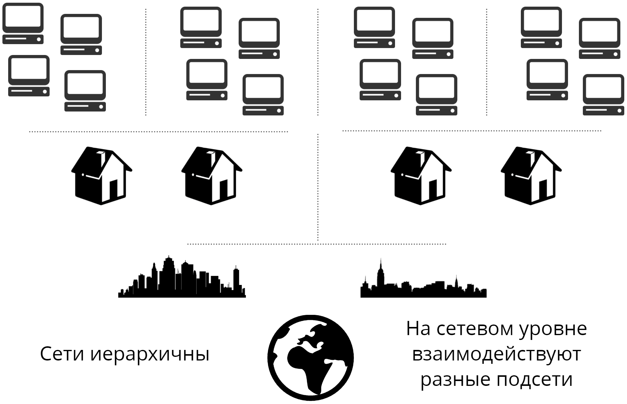
OSI. Сетевой уровень [2]
Notes:
Сетевой уровень не только про взаимодействие между узлами, но и между сетями, что отличает его от следующего уровня. Дело в том, что мировая сеть не является большим монолитным сообществом устройств, где все видят всех. Она состоит из подсетей. Это начинается от локальных сетей, LAN - Local Area Network, где узлы обычно разбросаны на очень небольшой площади вроде квартиры, и дальше по возрастанию размера: сети домов, офисов; сети районных провайдеров; сети городов; сети стран; сети материков; и наконец мировая сеть Internet. В каждой из этих подсетей может быть свой набор адресов, который будет уникален внутри нее, но могут быть пересечения с адресами других сетей, или могут быть разные версии протоколов. Это напоминает устройство виртуально памяти у процессов. Чтобы такие подсети могли друг с другом общаться, реализуются разные виды мультиплексирования, когда у подсети есть представитель вроде выделенного узла или роутера, принимающий запросы с членов этой подсети, и отправляющий их в другую подсеть от своего имени. Или трансляции адресов. Или временная раздача адресов.
В локальных сетях адреса обычно имеют вид 192.168.1.[0-255], и такие же адреса могут быть во многих тысячах других LAN. Так что ходить в другие сети, на какие-либо сайты под таким адресом нельзя. С таким адресом можно общаться разве что с соседями в том же LAN либо напрямую, либо через роутер или коммутатор. Чтобы это делать, вы подключаетесь к провайдеру. Это такая компания, которая владеет некоторым количеством уникальных по миру адресов, и может их на время раздавать своим клиентам. Адрес можно получить напрямую, если воткнуть кабель, протянутый провайдером в вашу квартиру, себе в компьютер, либо это сделает ваш домашний роутер, если работаете через него. Получив адрес, вы начинаете от имени этого адреса работать с интернетом. Такая возня с адресами из-за того, что число уникальных адресов в мире ограничено - когда придумывали IP, то не думали, что сеть так быстро охватит весь мир.

Slide 49
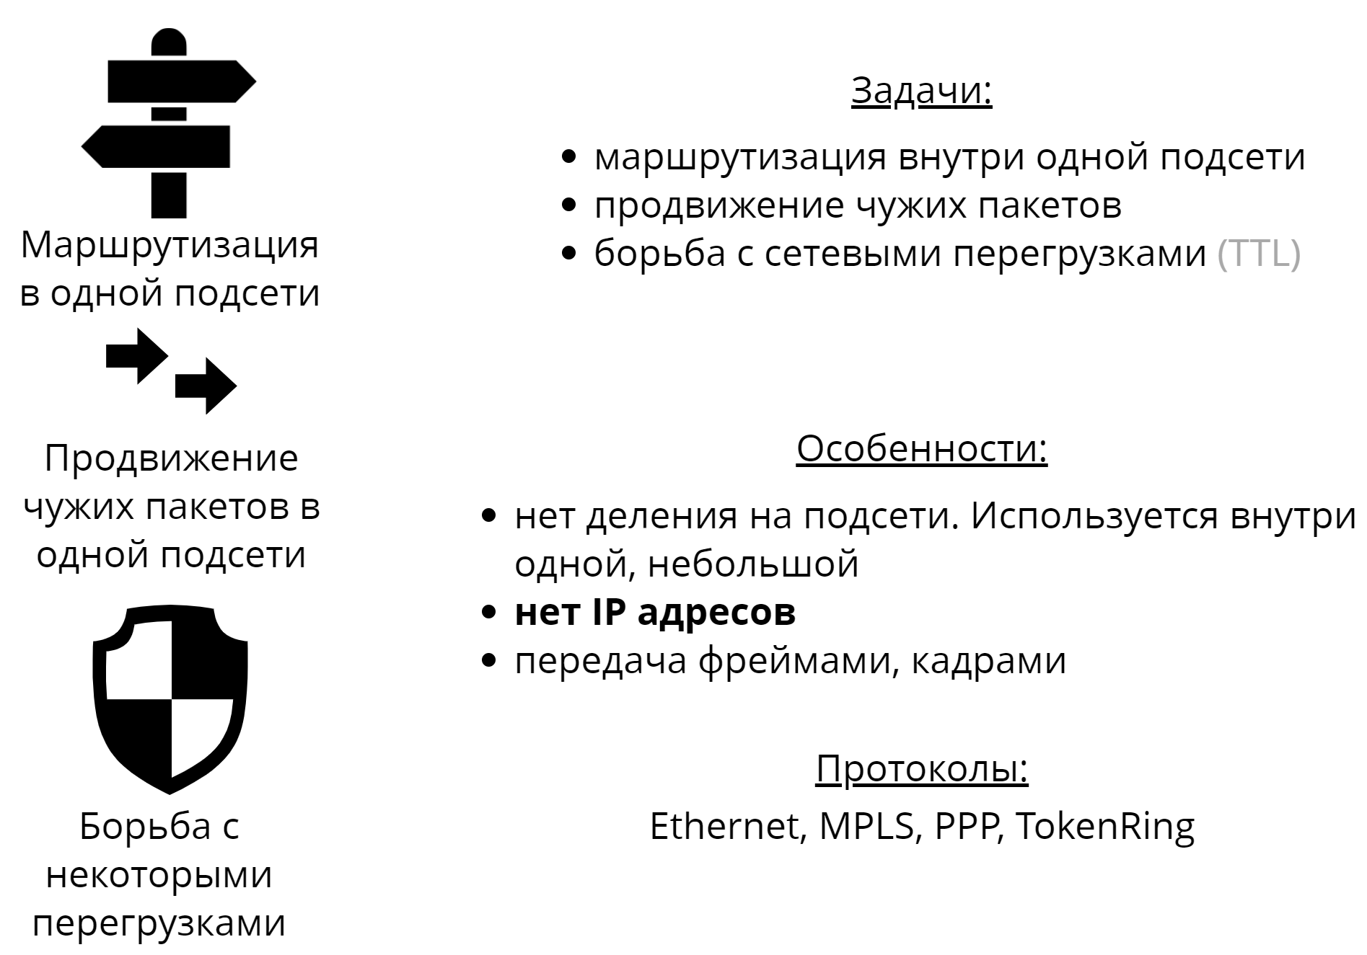
OSI. Канальный уровень [1]
Notes:
Следующий уровень - канальный. Вот на этом уровне реализуется взаимодействие в одной деревне, в одной LAN. Этот уровень не умеет ходить в другие подсети и оперирует не IP адресами, а другими, более низкоуровневыми. Один из протоколов этого уровня - Ethernet. Мы можем его знать, как часть названия кабеля Ethernet или витой пары. Он оперирует физическими адресами, называемыми MAC адресами - Media Access Control. Они зашиты в каждое сетевое устройство производителем. Здесь коммутация внутри сети выполняется либо тоже роутером, либо спец. устройством - коммутатором. Он отличается от роутера тем, что сильно проще и тупее, а потому может быть и быстрее. Предполагается, что на этом уровне все машины физически друг друга видят в 1 или несколько хопов - коммутаторов. Коммутатор в себе хранит таблицу, где написано, на какой его порт пересылать пакеты с такими-то MAC адресами.

Slide 50
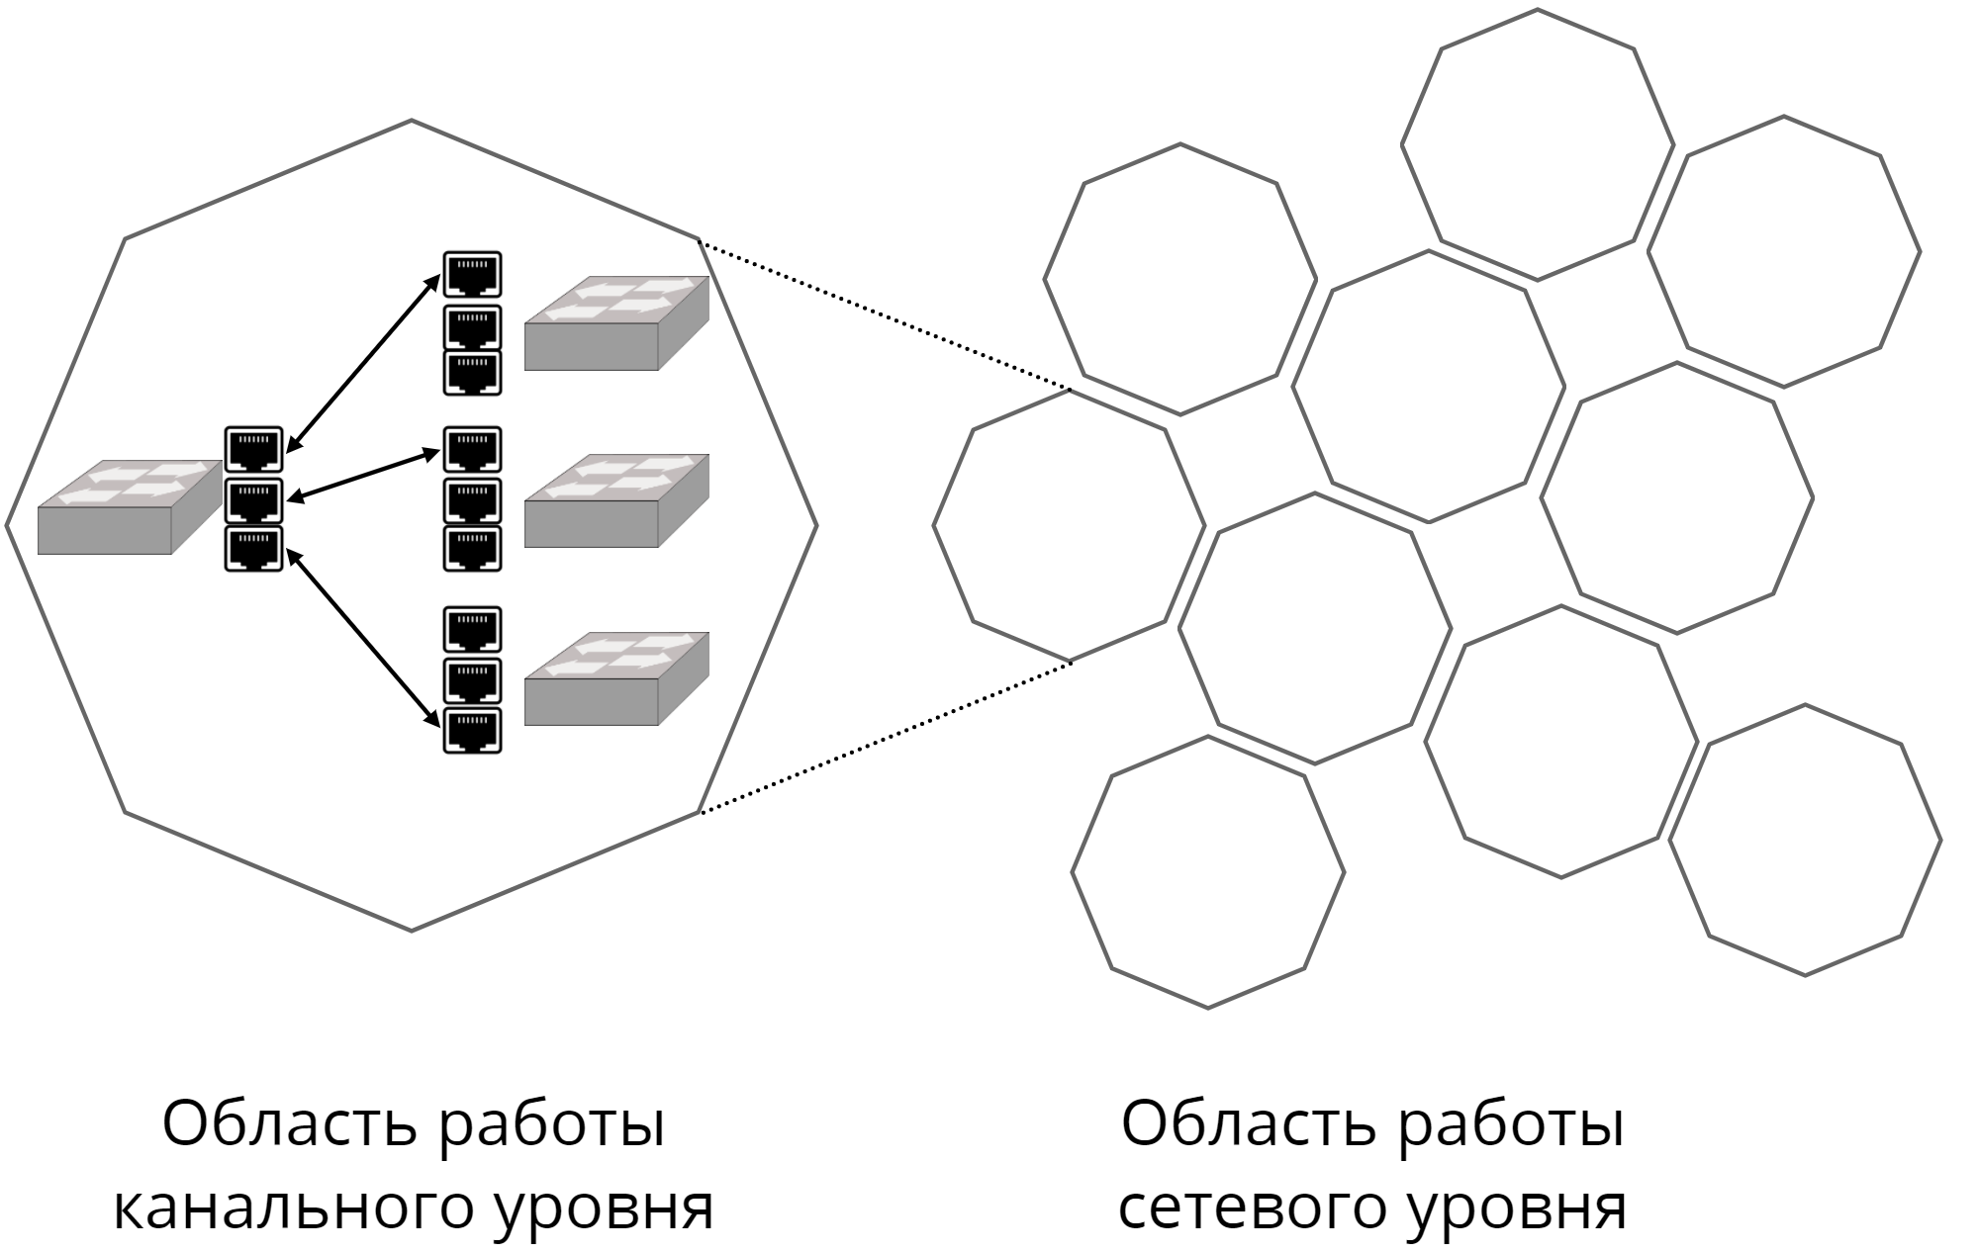
OSI. Канальный уровень [2]
Notes:
Следующий уровень - канальный. Вот на этом уровне реализуется взаимодействие в одной деревне, в одной LAN. Этот уровень не умеет ходить в другие подсети и оперирует не IP адресами, а другими, более низкоуровневыми. Один из протоколов этого уровня - Ethernet. Мы можем его знать, как часть названия кабеля Ethernet или витой пары. Он оперирует физическими адресами, называемыми MAC адресами - Media Access Control. Они зашиты в каждое сетевое устройство производителем. Здесь коммутация внутри сети выполняется либо тоже роутером, либо спец. устройством - коммутатором. Он отличается от роутера тем, что сильно проще и тупее, а потому может быть и быстрее. Предполагается, что на этом уровне все машины физически друг друга видят в 1 или несколько хопов - коммутаторов. Коммутатор в себе хранит таблицу, где написано, на какой его порт пересылать пакеты с такими-то MAC адресами.

Slide 51
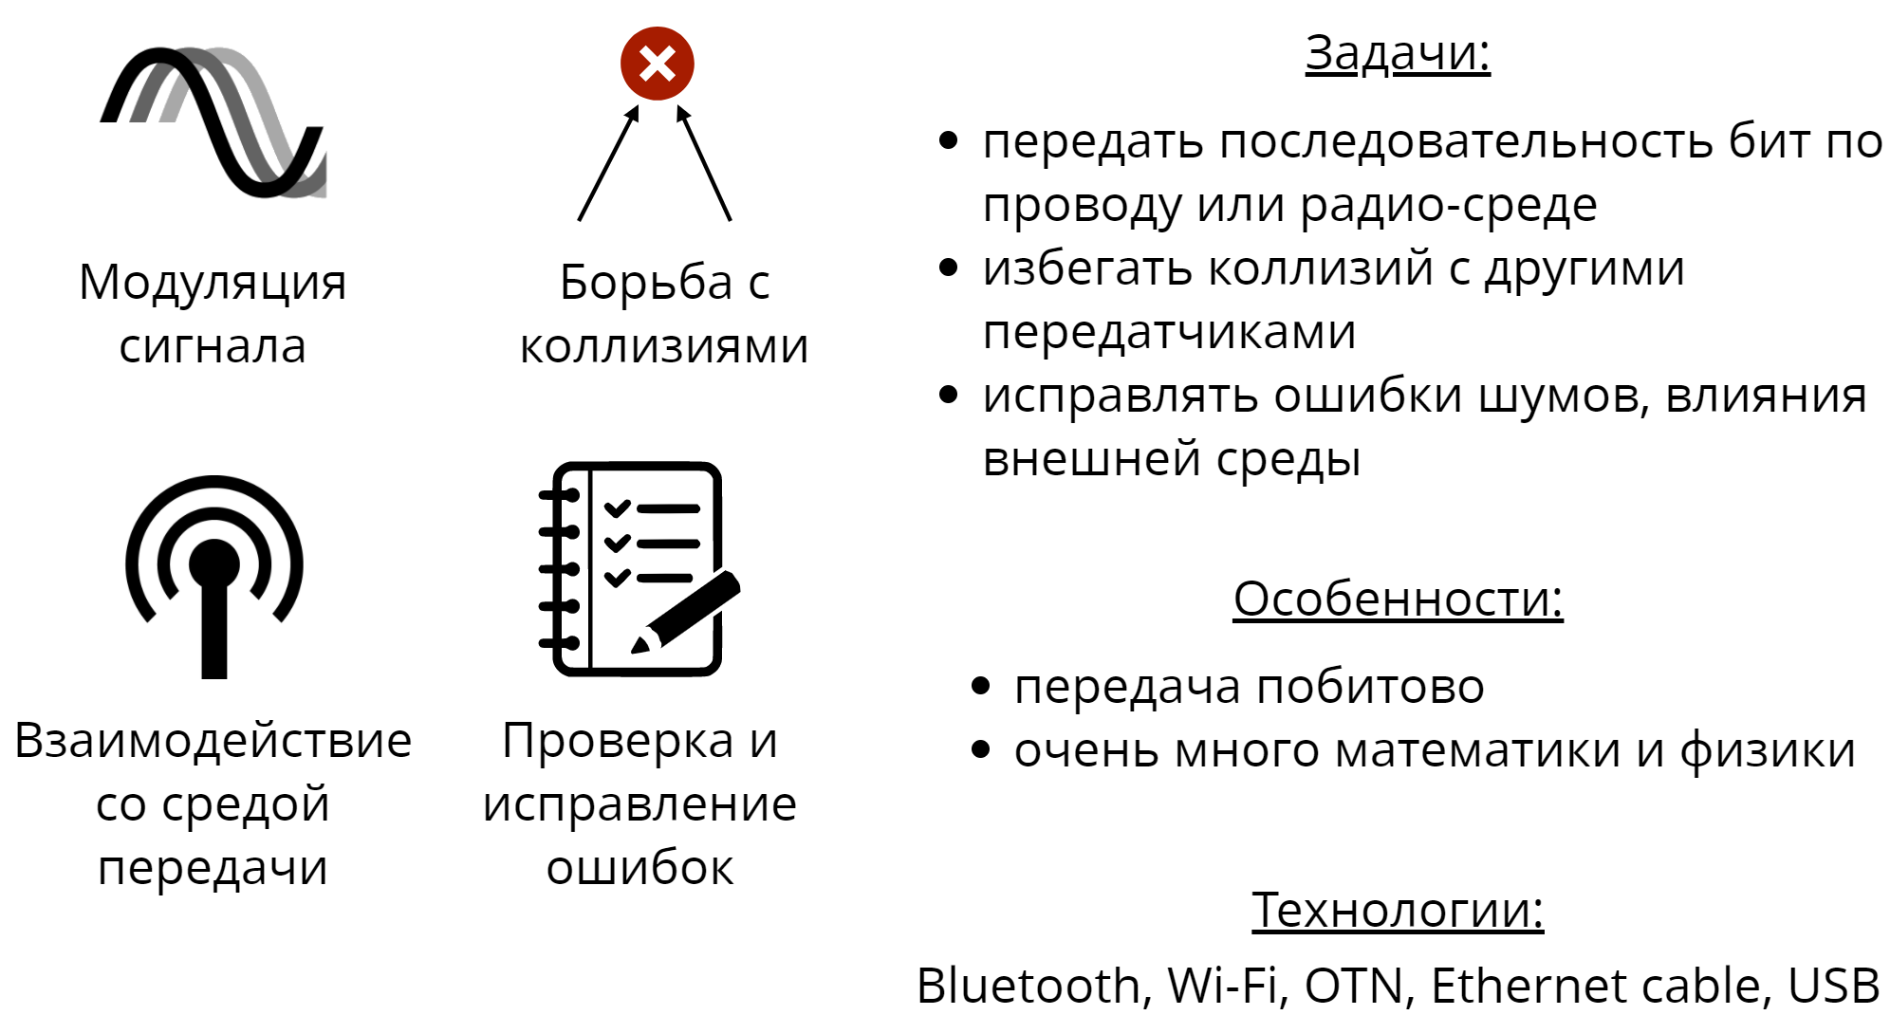
OSI. Физический уровень [1]
Notes:
Далее последний уровень - физический. Это передача между двумя узлами в прямой видимости, и эта же часть является самой сложной аппаратно и математически. На этот уровень ложится вся сложность передачи каждого бита каждого пакета в виде электрического сигнала по проводу. Здесь нужно разрешать коллизии при одновременных попытках передать что-то по одному проводу несколькими машинами, тут нужно придумывать, как передать по радио-волнам, как бороться с помехами в радио-среде, с повреждениями кабелей, какими алгоритмами обеспечивать доставку битов, проверять их корректность. Передавать цифровым сигналом или аналоговым? Как справедливо делить радио-среду между разными ее пользователями? На этом уровне работают уже даже не протоколы, а технологии, физика, математика и последнее сильно больше, чем на других уровнях.

Slide 52
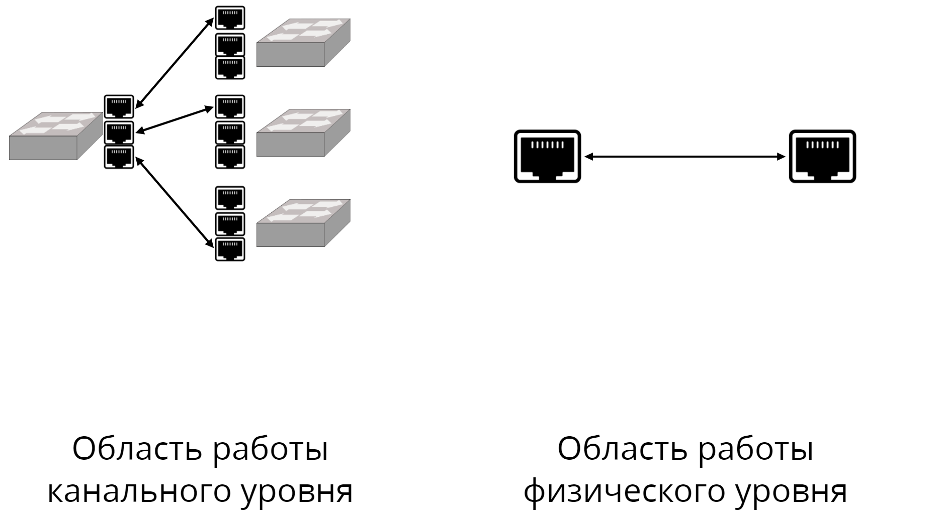
OSI. Физический уровень [2]
Notes:
Далее последний уровень - физический. Это передача между двумя узлами в прямой видимости, и эта же часть является самой сложной аппаратно и математически. На этот уровень ложится вся сложность передачи каждого бита каждого пакета в виде электрического сигнала по проводу. Здесь нужно разрешать коллизии при одновременных попытках передать что-то по одному проводу несколькими машинами, тут нужно придумывать, как передать по радио-волнам, как бороться с помехами в радио-среде, с повреждениями кабелей, какими алгоритмами обеспечивать доставку битов, проверять их корректность. Передавать цифровым сигналом или аналоговым? Как справедливо делить радио-среду между разными ее пользователями? На этом уровне работают уже даже не протоколы, а технологии, физика, математика и последнее сильно больше, чем на других уровнях.

Slide 53
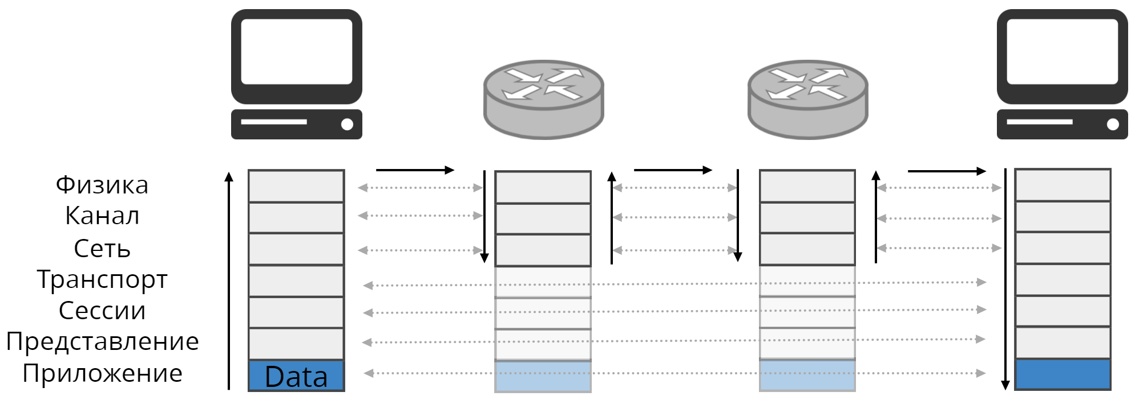
OSI. Итог
Notes:
Значит согласно OSI, данные появляются в приложении, форматируются в определенное представление, выбирают соединение/сессию, характеристики надежности доставки, конечного адресата, первый соседний узел, куда отправиться, физический способ отправки и наконец посылаются. На следующем хопе пакет поднимается обратно на некоторое число уровней, снимая заголовки нижних, и потом либо уже идет в приложение, либо спускается обратно и едет дальше по сети.

Slide 54
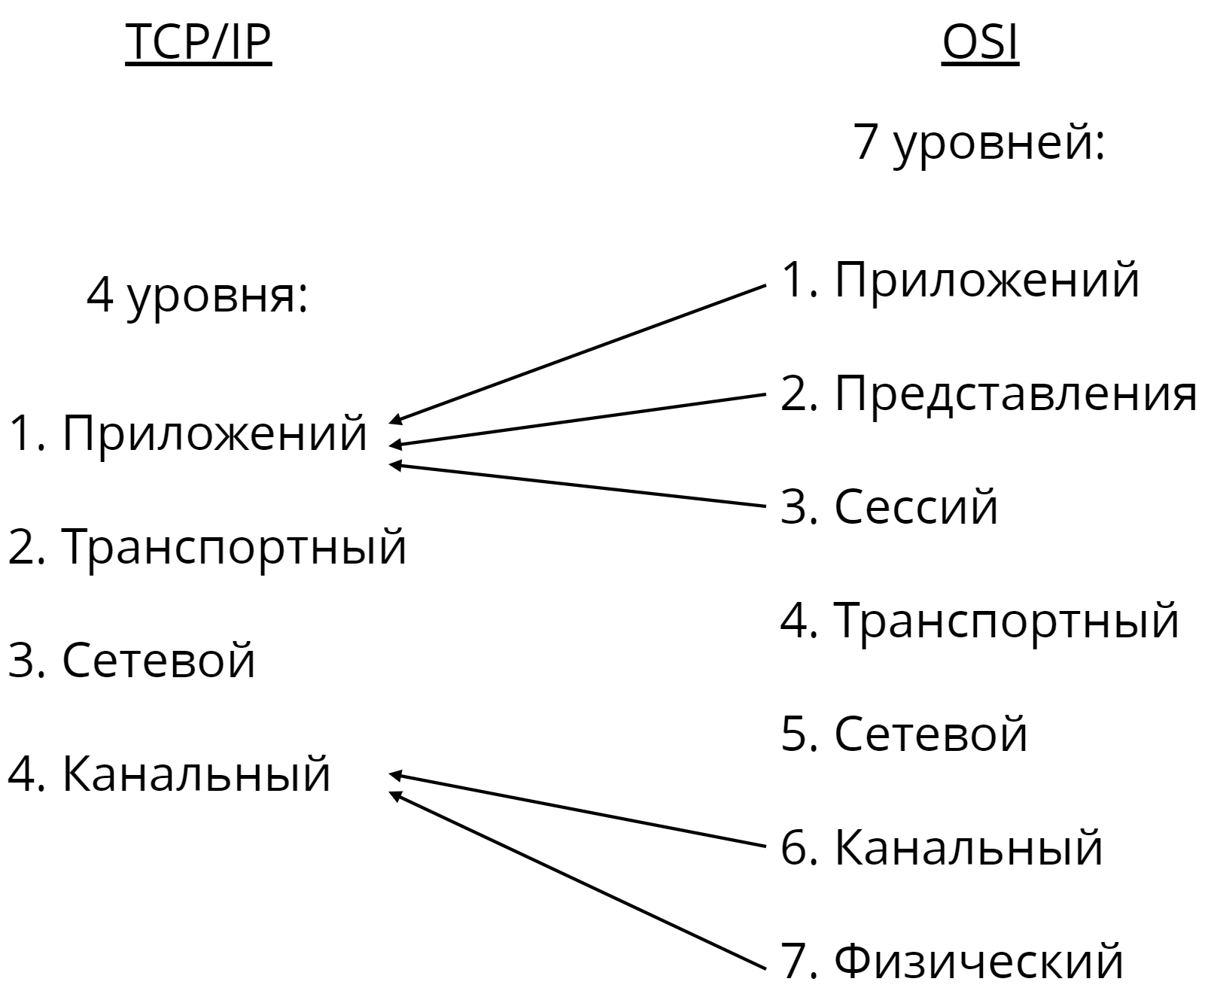
Сетевые модели. TCP/IP
Notes:
Это была модель OSI. Но, как уже было сказано, она слишком здоровая. Есть другая модель, которая получила распространение - TCP/IP, по имени ее ключевых протоколов.
В модели TCP/IP всего 4 уровня: приложений, транспортный, сетевой и канальный. Уровень приложений TCP/IP объединяет в себе уровни приложений, представления и сессий OSI, что даже интуитивно хотелось сделать самому при чтении/слушании про OSI. Транспортный и сетевой уровни остались как есть. Последние два - физический и канальный, стали просто канальным. Иногда их все еще разделяют, но чаще нет. Обычно говорят, что в TCP/IP именно 4 уровня.

Slide 55
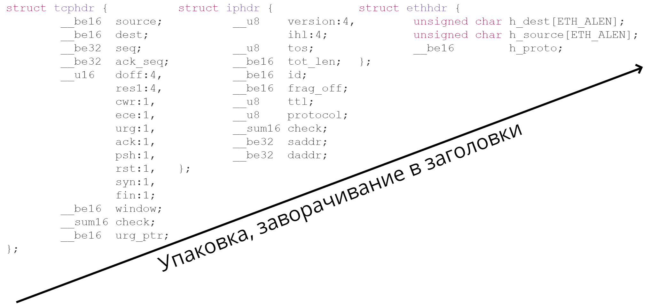
Сеть в ядре [1]
Notes:
Реализация сетевого взаимодействия уходит корнями прямо в ядро. Там реализовано множество протоколов в виде отдельных файлов заголовков и реализаций. Они предоставляют протоколам более высокого уровня свои структуры и API в виде функций. Следующие протоколы эти функции наследуют, а функции оборачивают в свои. В пространство пользователя сеть выставляется в виде интерфейса сокетов.

Slide 56
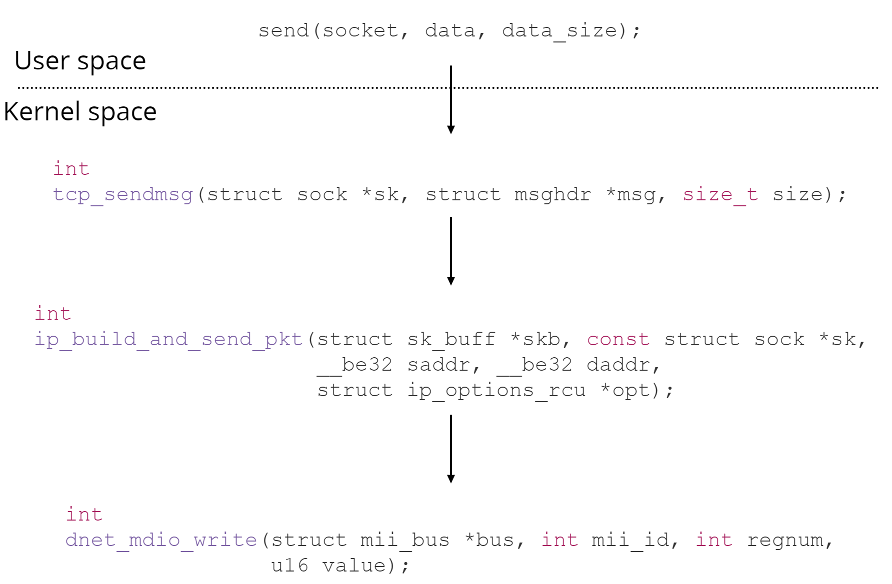
Сеть в ядре [2]
Notes:
Реализация сетевого взаимодействия уходит корнями прямо в ядро. Там реализовано множество протоколов в виде отдельных файлов заголовков и реализаций. Они предоставляют протоколам более высокого уровня свои структуры и API в виде функций. Следующие протоколы эти функции наследуют, а функции оборачивают в свои. В пространство пользователя сеть выставляется в виде интерфейса сокетов.

Slide 57

API [1]
Notes:
На прошлой лекции мы смотрели API сокетов, но как способ передачи данных между процессами одной машины. Однако полностью тот же интерфейс можно использовать и для сетевых сокетов. Доменные сокеты лишь один из их типов, но интерфейс то одинаковый, и так случилось, что мы его знаем. Отличаются лишь параметры. Сначала сокет нужно создать. Это, как и с доменными сокетами, функция socket(). Только домен у нее теперь будет не AF_UNIX, означающий, что сокет локальный, видимый только на этой машине, а AF_INET, означающий, что сокет будет работать в семействе протоколов IP - это сам IP, другие протоколы сетевого уровня, и протоколы на базе них, вроде TCP и UDP.

Slide 58

API [1]
Notes:
На прошлой лекции мы смотрели API сокетов, но как способ передачи данных между процессами одной машины. Однако полностью тот же интерфейс можно использовать и для сетевых сокетов. Доменные сокеты лишь один из их типов, но интерфейс то одинаковый, и так случилось, что мы его знаем. Отличаются лишь параметры.
Сначала сокет нужно создать. Это, как и с доменными сокетами, функция socket(). Только домен у нее теперь будет не AF_UNIX, означающий, что сокет локальный, видимый только на этой машине, а AF_INET, означающий, что сокет будет работать в семействе протоколов IP - это сам IP, другие протоколы сетевого уровня, и протоколы на базе них, вроде TCP и UDP.

Slide 59

API [1]
Notes:
На прошлой лекции мы смотрели API сокетов, но как способ передачи данных между процессами одной машины. Однако полностью тот же интерфейс можно использовать и для сетевых сокетов. Доменные сокеты лишь один из их типов, но интерфейс то одинаковый, и так случилось, что мы его знаем. Отличаются лишь параметры.
Сначала сокет нужно создать. Это, как и с доменными сокетами, функция socket(). Только домен у нее теперь будет не AF_UNIX, означающий, что сокет локальный, видимый только на этой машине, а AF_INET, означающий, что сокет будет работать в семействе протоколов IP - это сам IP, другие протоколы сетевого уровня, и протоколы на базе них, вроде TCP и UDP.

Slide 60

API [1]
Notes:
На прошлой лекции мы смотрели API сокетов, но как способ передачи данных между процессами одной машины. Однако полностью тот же интерфейс можно использовать и для сетевых сокетов. Доменные сокеты лишь один из их типов, но интерфейс то одинаковый, и так случилось, что мы его знаем. Отличаются лишь параметры.
Сначала сокет нужно создать. Это, как и с доменными сокетами, функция socket(). Только домен у нее теперь будет не AF_UNIX, означающий, что сокет локальный, видимый только на этой машине, а AF_INET, означающий, что сокет будет работать в семействе протоколов IP - это сам IP, другие протоколы сетевого уровня, и протоколы на базе них, вроде TCP и UDP.

Slide 61
API [2]
Notes:
Мы помним, что в доменных сокетах смысл параметра type был только в том, надо ли бить данные на пакеты, или оставить как поток байт - SOCK_DGRAM или SOCK_STREAM. На надежность это не влияло. Но в сети данные уже могут ломаться. И с этого момента type означает уже более серьезные вещи. Теперь если выбрать SOCK_DGRAM, то сокет будет обычно использовать UDP, то есть нельзя будет расчитывать ни на правильный порядок доставки, ни на доставку вообще, ни на отсутствие дубликатов. Это в добавок к тому, что UDP имеет ограниченный максимальный размер пакета и за раз послать можно почти всегда лишь около 1500 байт. Эти байты доедут правильно, если доедут. Это нужно учитывать в приложении. Если выбрать SOCK_STREAM, то будет выбран TCP, и можно будет расчитывать на надежность соединения, и не задумываться о размерах пакетов. Еще есть SOCK_SEQPACKET (не везде) - это реализация протокола SCTP, он вроде TCP, но в нем данные не представляются как поток байт. Он предоставляет высшему уровню именно пакетный интерфейс, хотя и дает гарантии доставки и порядка, и даже умеет в соединения, в отличии от UDP. Это может быть надо, если хотим посылать именно пакетами и не хочется платить за то, как TCP все объединяет в поток + самому этот поток потом опять разбивать. Тип SOCK_RDM обеспечивает то же, что SCTP, но уже не гарантируется порядок доставки. Зачем надо? Например, передача файла - не важно, в каком порядке доедут куски. Они все равно будут собираться как пазл. Или можно передавать сразу набор файлов. Под всеми этими типами сокетов лежат какие-то свои протоколы. Обычно каждому типу сокета по умолчанию соответствует один конкретный протокол, но можно выбрать и другой. Это уже следующий параметр.

Slide 62

API [2]
Notes:
Мы помним, что в доменных сокетах смысл параметра type был только в том, надо ли бить данные на пакеты, или оставить как поток байт - SOCK_DGRAM или SOCK_STREAM. На надежность это не влияло. Но в сети данные уже могут ломаться. И с этого момента type означает уже более серьезные вещи. Теперь если выбрать SOCK_DGRAM, то сокет будет обычно использовать UDP, то есть нельзя будет расчитывать ни на правильный порядок доставки, ни на доставку вообще, ни на отсутствие дубликатов. Это в добавок к тому, что UDP имеет ограниченный максимальный размер пакета и за раз послать можно почти всегда лишь около 1500 байт. Эти байты доедут правильно, если доедут. Это нужно учитывать в приложении. Если выбрать SOCK_STREAM, то будет выбран TCP, и можно будет расчитывать на надежность соединения, и не задумываться о размерах пакетов. Еще есть SOCK_SEQPACKET (не везде) - это реализация протокола SCTP, он вроде TCP, но в нем данные не представляются как поток байт. Он предоставляет высшему уровню именно пакетный интерфейс, хотя и дает гарантии доставки и порядка, и даже умеет в соединения, в отличии от UDP. Это может быть надо, если хотим посылать именно пакетами и не хочется платить за то, как TCP все объединяет в поток + самому этот поток потом опять разбивать. Тип SOCK_RDM обеспечивает то же, что SCTP, но уже не гарантируется порядок доставки. Зачем надо? Например, передача файла - не важно, в каком порядке доедут куски. Они все равно будут собираться как пазл. Или можно передавать сразу набор файлов. Под всеми этими типами сокетов лежат какие-то свои протоколы. Обычно каждому типу сокета по умолчанию соответствует один конкретный протокол, но можно выбрать и другой. Это уже следующий параметр.

Slide 63

API [2]
Notes:
Мы помним, что в доменных сокетах смысл параметра type был только в том, надо ли бить данные на пакеты, или оставить как поток байт - SOCK_DGRAM или SOCK_STREAM. На надежность это не влияло. Но в сети данные уже могут ломаться. И с этого момента type означает уже более серьезные вещи. Теперь если выбрать SOCK_DGRAM, то сокет будет обычно использовать UDP, то есть нельзя будет расчитывать ни на правильный порядок доставки, ни на доставку вообще, ни на отсутствие дубликатов. Это в добавок к тому, что UDP имеет ограниченный максимальный размер пакета и за раз послать можно почти всегда лишь около 1500 байт. Эти байты доедут правильно, если доедут. Это нужно учитывать в приложении. Если выбрать SOCK_STREAM, то будет выбран TCP, и можно будет расчитывать на надежность соединения, и не задумываться о размерах пакетов. Еще есть SOCK_SEQPACKET (не везде) - это реализация протокола SCTP, он вроде TCP, но в нем данные не представляются как поток байт. Он предоставляет высшему уровню именно пакетный интерфейс, хотя и дает гарантии доставки и порядка, и даже умеет в соединения, в отличии от UDP. Это может быть надо, если хотим посылать именно пакетами и не хочется платить за то, как TCP все объединяет в поток + самому этот поток потом опять разбивать. Тип SOCK_RDM обеспечивает то же, что SCTP, но уже не гарантируется порядок доставки. Зачем надо? Например, передача файла - не важно, в каком порядке доедут куски. Они все равно будут собираться как пазл. Или можно передавать сразу набор файлов. Под всеми этими типами сокетов лежат какие-то свои протоколы. Обычно каждому типу сокета по умолчанию соответствует один конкретный протокол, но можно выбрать и другой. Это уже следующий параметр.

Slide 64

API [2]
Notes:
Мы помним, что в доменных сокетах смысл параметра type был только в том, надо ли бить данные на пакеты, или оставить как поток байт - SOCK_DGRAM или SOCK_STREAM. На надежность это не влияло. Но в сети данные уже могут ломаться. И с этого момента type означает уже более серьезные вещи. Теперь если выбрать SOCK_DGRAM, то сокет будет обычно использовать UDP, то есть нельзя будет расчитывать ни на правильный порядок доставки, ни на доставку вообще, ни на отсутствие дубликатов. Это в добавок к тому, что UDP имеет ограниченный максимальный размер пакета и за раз послать можно почти всегда лишь около 1500 байт. Эти байты доедут правильно, если доедут. Это нужно учитывать в приложении. Если выбрать SOCK_STREAM, то будет выбран TCP, и можно будет расчитывать на надежность соединения, и не задумываться о размерах пакетов. Еще есть SOCK_SEQPACKET (не везде) - это реализация протокола SCTP, он вроде TCP, но в нем данные не представляются как поток байт. Он предоставляет высшему уровню именно пакетный интерфейс, хотя и дает гарантии доставки и порядка, и даже умеет в соединения, в отличии от UDP. Это может быть надо, если хотим посылать именно пакетами и не хочется платить за то, как TCP все объединяет в поток + самому этот поток потом опять разбивать. Тип SOCK_RDM обеспечивает то же, что SCTP, но уже не гарантируется порядок доставки. Зачем надо? Например, передача файла - не важно, в каком порядке доедут куски. Они все равно будут собираться как пазл. Или можно передавать сразу набор файлов. Под всеми этими типами сокетов лежат какие-то свои протоколы. Обычно каждому типу сокета по умолчанию соответствует один конкретный протокол, но можно выбрать и другой. Это уже следующий параметр.

Slide 65

API [2]
Notes:
Мы помним, что в доменных сокетах смысл параметра type был только в том, надо ли бить данные на пакеты, или оставить как поток байт - SOCK_DGRAM или SOCK_STREAM. На надежность это не влияло. Но в сети данные уже могут ломаться. И с этого момента type означает уже более серьезные вещи. Теперь если выбрать SOCK_DGRAM, то сокет будет обычно использовать UDP, то есть нельзя будет расчитывать ни на правильный порядок доставки, ни на доставку вообще, ни на отсутствие дубликатов. Это в добавок к тому, что UDP имеет ограниченный максимальный размер пакета и за раз послать можно почти всегда лишь около 1500 байт. Эти байты доедут правильно, если доедут. Это нужно учитывать в приложении. Если выбрать SOCK_STREAM, то будет выбран TCP, и можно будет расчитывать на надежность соединения, и не задумываться о размерах пакетов. Еще есть SOCK_SEQPACKET (не везде) - это реализация протокола SCTP, он вроде TCP, но в нем данные не представляются как поток байт. Он предоставляет высшему уровню именно пакетный интерфейс, хотя и дает гарантии доставки и порядка, и даже умеет в соединения, в отличии от UDP. Это может быть надо, если хотим посылать именно пакетами и не хочется платить за то, как TCP все объединяет в поток + самому этот поток потом опять разбивать. Тип SOCK_RDM обеспечивает то же, что SCTP, но уже не гарантируется порядок доставки. Зачем надо? Например, передача файла - не важно, в каком порядке доедут куски. Они все равно будут собираться как пазл. Или можно передавать сразу набор файлов. Под всеми этими типами сокетов лежат какие-то свои протоколы. Обычно каждому типу сокета по умолчанию соответствует один конкретный протокол, но можно выбрать и другой. Это уже следующий параметр.

Slide 66

API [2]
Notes:
Мы помним, что в доменных сокетах смысл параметра type был только в том, надо ли бить данные на пакеты, или оставить как поток байт - SOCK_DGRAM или SOCK_STREAM. На надежность это не влияло. Но в сети данные уже могут ломаться. И с этого момента type означает уже более серьезные вещи. Теперь если выбрать SOCK_DGRAM, то сокет будет обычно использовать UDP, то есть нельзя будет расчитывать ни на правильный порядок доставки, ни на доставку вообще, ни на отсутствие дубликатов. Это в добавок к тому, что UDP имеет ограниченный максимальный размер пакета и за раз послать можно почти всегда лишь около 1500 байт. Эти байты доедут правильно, если доедут. Это нужно учитывать в приложении. Если выбрать SOCK_STREAM, то будет выбран TCP, и можно будет расчитывать на надежность соединения, и не задумываться о размерах пакетов. Еще есть SOCK_SEQPACKET (не везде) - это реализация протокола SCTP, он вроде TCP, но в нем данные не представляются как поток байт. Он предоставляет высшему уровню именно пакетный интерфейс, хотя и дает гарантии доставки и порядка, и даже умеет в соединения, в отличии от UDP. Это может быть надо, если хотим посылать именно пакетами и не хочется платить за то, как TCP все объединяет в поток + самому этот поток потом опять разбивать. Тип SOCK_RDM обеспечивает то же, что SCTP, но уже не гарантируется порядок доставки. Зачем надо? Например, передача файла - не важно, в каком порядке доедут куски. Они все равно будут собираться как пазл. Или можно передавать сразу набор файлов. Под всеми этими типами сокетов лежат какие-то свои протоколы. Обычно каждому типу сокета по умолчанию соответствует один конкретный протокол, но можно выбрать и другой. Это уже следующий параметр.

Slide 67

API [3]
Notes:
Параметр протокола отвечает за выбор конкретного протокола в уже выбранных домене и типе сокета. Указав его в 0 мы выбираем протокол по умолчанию. Но можно выбрать другой. В заголовочных файлах папки netinet можно найти константы для выбора конкретного протокола.

Slide 68

API [4]
8_net/1_socket_protocol.c
Notes:
Параметр протокола отвечает за выбор конкретного протокола в уже выбранных домене и типе сокета. Указав его в 0 мы выбираем протокол по умолчанию. Но можно выбрать другой. В заголовочных файлах папки netinet можно найти константы для выбора конкретного протокола.

Slide 69

API [5]
8_net/1_socket_protocol.c
Notes:
Параметр протокола отвечает за выбор конкретного протокола в уже выбранных домене и типе сокета. Указав его в 0 мы выбираем протокол по умолчанию. Но можно выбрать другой. В заголовочных файлах папки netinet можно найти константы для выбора конкретного протокола.

Slide 70

API [6]
Notes:
После создания сокета можно привязать его к собственному адресу, или сразу подключиться к удаленному. Тогда внутренний адрес, на который ему будут отвечать выберется сам. Это делается функцией bind. В прошлый раз мы смотрели ее аргумент адрес, и оказалось, что это указатель на базовую структуру, от которой наследуются другие структуры, зависящие от типа нашего сокета. Для AF_UNIX это структура struct sockaddr_un. Для AF_INET это структура struct sockaddr_in.

Slide 71

API [7]
Notes:
В ней первое поля мы обязаны заполнить как AF_INET, чтобы в bind через struct sockaddr->sa_family можно было узнать тип адреса. Дальше идут порт и IP адрес. Порт - это два байта, по которым на одном IP адресе можно создать много соединений. Порт - это то, что транспортный уровень добавляет поверх сетевого. IP адрес - это 4 байта, которые обычно в читаемом виде выглядят как 4 числа от 0 до 255, разделенные точками. Можно заметить странное решение, что s_addr лежит как один мембер в структуре in_addr. Зачем такое надо? Почему не вставить этот s_addr как есть в struct sockaddr_in? Дело в том, что по стандарту не запрещено добавлять в struct in_addr больше полей, и некоторые ядра это делают. Поля sockaddr_in заполняются не так тривиально, как может показаться.
Во-первых, дело в порядке байт. В разных приложениях, или даже внутри одного можно писать числа как big-endian или как little-endian. В случае big числа в памяти устроены как мы привыкли - слева байты отвечающие за самые значащие позиции, и правее идут по убыванию. В случае little все наоборот. Нужно было договориться о том, как в сетях будут передаваться данные, и решили выбрать big endian. Эти способы не хуже или лучше друг друга, они просто разные, и нужно было выбрать один. Big endian еще иногда называют network byte order.
Так вот к чему это все? В struct sockaddr_in порядок байт IP адреса и порта уже должен быть big endian. То есть нельзя взять, и число порта присвоить в поле sin_port. Надо его преобразовать в big endian, если оно еще не в нем. Для этого стандартная библиотека дает нам функции htonl/s и ntohl/s. Это расшифровывается как HostToNetworkLong/Short и наоборот. Мол, little endian - это host order. Причем если в программе итак все числа big endian, то hton и ntoh не будут делать ничего, а иначе будут конвертировать. Еще есть функции для более высокоуровневой обработки - inet_aton, inet_pton, inet_addr, inet_network и другие. Они в основном занимаются тем, что конвертируют строку с IP адресом в число уже в big endian виде, или в little endian.

Slide 72

API [7]
Notes:
В ней первое поля мы обязаны заполнить как AF_INET, чтобы в bind через struct sockaddr->sa_family можно было узнать тип адреса. Дальше идут порт и IP адрес. Порт - это два байта, по которым на одном IP адресе можно создать много соединений. Порт - это то, что транспортный уровень добавляет поверх сетевого. IP адрес - это 4 байта, которые обычно в читаемом виде выглядят как 4 числа от 0 до 255, разделенные точками. Можно заметить странное решение, что s_addr лежит как один мембер в структуре in_addr. Зачем такое надо? Почему не вставить этот s_addr как есть в struct sockaddr_in? Дело в том, что по стандарту не запрещено добавлять в struct in_addr больше полей, и некоторые ядра это делают. Поля sockaddr_in заполняются не так тривиально, как может показаться.
Во-первых, дело в порядке байт. В разных приложениях, или даже внутри одного можно писать числа как big-endian или как little-endian. В случае big числа в памяти устроены как мы привыкли - слева байты отвечающие за самые значащие позиции, и правее идут по убыванию. В случае little все наоборот. Нужно было договориться о том, как в сетях будут передаваться данные, и решили выбрать big endian. Эти способы не хуже или лучше друг друга, они просто разные, и нужно было выбрать один. Big endian еще иногда называют network byte order.
Так вот к чему это все? В struct sockaddr_in порядок байт IP адреса и порта уже должен быть big endian. То есть нельзя взять, и число порта присвоить в поле sin_port. Надо его преобразовать в big endian, если оно еще не в нем. Для этого стандартная библиотека дает нам функции htonl/s и ntohl/s. Это расшифровывается как HostToNetworkLong/Short и наоборот. Мол, little endian - это host order. Причем если в программе итак все числа big endian, то hton и ntoh не будут делать ничего, а иначе будут конвертировать. Еще есть функции для более высокоуровневой обработки - inet_aton, inet_pton, inet_addr, inet_network и другие. Они в основном занимаются тем, что конвертируют строку с IP адресом в число уже в big endian виде, или в little endian.

Slide 73

API [7]
Notes:
В ней первое поля мы обязаны заполнить как AF_INET, чтобы в bind через struct sockaddr->sa_family можно было узнать тип адреса. Дальше идут порт и IP адрес. Порт - это два байта, по которым на одном IP адресе можно создать много соединений. Порт - это то, что транспортный уровень добавляет поверх сетевого. IP адрес - это 4 байта, которые обычно в читаемом виде выглядят как 4 числа от 0 до 255, разделенные точками. Можно заметить странное решение, что s_addr лежит как один мембер в структуре in_addr. Зачем такое надо? Почему не вставить этот s_addr как есть в struct sockaddr_in? Дело в том, что по стандарту не запрещено добавлять в struct in_addr больше полей, и некоторые ядра это делают. Поля sockaddr_in заполняются не так тривиально, как может показаться.
Во-первых, дело в порядке байт. В разных приложениях, или даже внутри одного можно писать числа как big-endian или как little-endian. В случае big числа в памяти устроены как мы привыкли - слева байты отвечающие за самые значащие позиции, и правее идут по убыванию. В случае little все наоборот. Нужно было договориться о том, как в сетях будут передаваться данные, и решили выбрать big endian. Эти способы не хуже или лучше друг друга, они просто разные, и нужно было выбрать один. Big endian еще иногда называют network byte order.
Так вот к чему это все? В struct sockaddr_in порядок байт IP адреса и порта уже должен быть big endian. То есть нельзя взять, и число порта присвоить в поле sin_port. Надо его преобразовать в big endian, если оно еще не в нем. Для этого стандартная библиотека дает нам функции htonl/s и ntohl/s. Это расшифровывается как HostToNetworkLong/Short и наоборот. Мол, little endian - это host order. Причем если в программе итак все числа big endian, то hton и ntoh не будут делать ничего, а иначе будут конвертировать. Еще есть функции для более высокоуровневой обработки - inet_aton, inet_pton, inet_addr, inet_network и другие. Они в основном занимаются тем, что конвертируют строку с IP адресом в число уже в big endian виде, или в little endian.

Slide 74

API [7]
Notes:
В ней первое поля мы обязаны заполнить как AF_INET, чтобы в bind через struct sockaddr->sa_family можно было узнать тип адреса. Дальше идут порт и IP адрес. Порт - это два байта, по которым на одном IP адресе можно создать много соединений. Порт - это то, что транспортный уровень добавляет поверх сетевого. IP адрес - это 4 байта, которые обычно в читаемом виде выглядят как 4 числа от 0 до 255, разделенные точками. Можно заметить странное решение, что s_addr лежит как один мембер в структуре in_addr. Зачем такое надо? Почему не вставить этот s_addr как есть в struct sockaddr_in? Дело в том, что по стандарту не запрещено добавлять в struct in_addr больше полей, и некоторые ядра это делают. Поля sockaddr_in заполняются не так тривиально, как может показаться.
Во-первых, дело в порядке байт. В разных приложениях, или даже внутри одного можно писать числа как big-endian или как little-endian. В случае big числа в памяти устроены как мы привыкли - слева байты отвечающие за самые значащие позиции, и правее идут по убыванию. В случае little все наоборот. Нужно было договориться о том, как в сетях будут передаваться данные, и решили выбрать big endian. Эти способы не хуже или лучше друг друга, они просто разные, и нужно было выбрать один. Big endian еще иногда называют network byte order.
Так вот к чему это все? В struct sockaddr_in порядок байт IP адреса и порта уже должен быть big endian. То есть нельзя взять, и число порта присвоить в поле sin_port. Надо его преобразовать в big endian, если оно еще не в нем. Для этого стандартная библиотека дает нам функции htonl/s и ntohl/s. Это расшифровывается как HostToNetworkLong/Short и наоборот. Мол, little endian - это host order. Причем если в программе итак все числа big endian, то hton и ntoh не будут делать ничего, а иначе будут конвертировать. Еще есть функции для более высокоуровневой обработки - inet_aton, inet_pton, inet_addr, inet_network и другие. Они в основном занимаются тем, что конвертируют строку с IP адресом в число уже в big endian виде, или в little endian.

Slide 75

API [7]
Notes:
В ней первое поля мы обязаны заполнить как AF_INET, чтобы в bind через struct sockaddr->sa_family можно было узнать тип адреса. Дальше идут порт и IP адрес. Порт - это два байта, по которым на одном IP адресе можно создать много соединений. Порт - это то, что транспортный уровень добавляет поверх сетевого. IP адрес - это 4 байта, которые обычно в читаемом виде выглядят как 4 числа от 0 до 255, разделенные точками. Можно заметить странное решение, что s_addr лежит как один мембер в структуре in_addr. Зачем такое надо? Почему не вставить этот s_addr как есть в struct sockaddr_in? Дело в том, что по стандарту не запрещено добавлять в struct in_addr больше полей, и некоторые ядра это делают. Поля sockaddr_in заполняются не так тривиально, как может показаться.
Во-первых, дело в порядке байт. В разных приложениях, или даже внутри одного можно писать числа как big-endian или как little-endian. В случае big числа в памяти устроены как мы привыкли - слева байты отвечающие за самые значащие позиции, и правее идут по убыванию. В случае little все наоборот. Нужно было договориться о том, как в сетях будут передаваться данные, и решили выбрать big endian. Эти способы не хуже или лучше друг друга, они просто разные, и нужно было выбрать один. Big endian еще иногда называют network byte order.
Так вот к чему это все? В struct sockaddr_in порядок байт IP адреса и порта уже должен быть big endian. То есть нельзя взять, и число порта присвоить в поле sin_port. Надо его преобразовать в big endian, если оно еще не в нем. Для этого стандартная библиотека дает нам функции htonl/s и ntohl/s. Это расшифровывается как HostToNetworkLong/Short и наоборот. Мол, little endian - это host order. Причем если в программе итак все числа big endian, то hton и ntoh не будут делать ничего, а иначе будут конвертировать. Еще есть функции для более высокоуровневой обработки - inet_aton, inet_pton, inet_addr, inet_network и другие. Они в основном занимаются тем, что конвертируют строку с IP адресом в число уже в big endian виде, или в little endian.

Slide 76

API [8]
Notes:
Чтобы заполнить sockaddr_in, нужно знать IP, получается. Как, если знаем только доменное имя, например, сайта? Для этого служит функция getaddrinfo. Она принимает строковый адрес, например, google.com, строковый порт, фильтр, который надо применить к результатам, и выходной параметр для результата, где будут лежат адреса и прочее. Вернуть она может больше одного адреса для одного домена, но как? Такое возможно, если, к примеру, сайт распределен на несколько серверов для балансировки нагрузки по ним, с разными типами сокетов.
Узнав IP и порт, сконвертировав их в сетевой порядок байт, можно поставить их в struct sockaddr_in.

Slide 77

API [8]. Пример поиска адреса
8_net/2_getaddrinfo.c
Notes:
Далее все как у UNIX сокетов - можно сразу делать connect к другому sockaddr_in; или делать явный bind, а потом connect; или делать bind и listen, чтобы создать сервер и принимать соединения через accept.

Slide 78

API [8]. Пример поиска адреса
8_net/2_getaddrinfo.c
Notes:
Далее все как у UNIX сокетов - можно сразу делать connect к другому sockaddr_in; или делать явный bind, а потом connect; или делать bind и listen, чтобы создать сервер и принимать соединения через accept.

Slide 79

API [8]. Пример поиска адреса
8_net/2_getaddrinfo.c
Notes:
Далее все как у UNIX сокетов - можно сразу делать connect к другому sockaddr_in; или делать явный bind, а потом connect; или делать bind и listen, чтобы создать сервер и принимать соединения через accept.

Slide 80


API [8]. Пример поиска адреса
8_net/2_getaddrinfo.c
Notes:
Далее все как у UNIX сокетов - можно сразу делать connect к другому sockaddr_in; или делать явный bind, а потом connect; или делать bind и listen, чтобы создать сервер и принимать соединения через accept.

Slide 81

API [9]
8_net/2_getaddrinfo.c
Notes:
Далее все как у UNIX сокетов - можно сразу делать connect к другому sockaddr_in; или делать явный bind, а потом connect; или делать bind и listen, чтобы создать сервер и принимать соединения через accept.

Slide 82

API [10]
8_net/3_client.c
Notes:
Посмотрим на пример с прошлой лекции про сервер и клиентов. Сервер принимает клиентов, и каждому выдает свой поток. В этом потоке он читает с клиента число, увеличивает на 1 и посылает обратно. Раньше это делалось через юникс-сокеты. Теперь будет через сетевые.

Slide 83

API [10]
8_net/3_client.c
Notes:
Посмотрим на пример с прошлой лекции про сервер и клиентов. Сервер принимает клиентов, и каждому выдает свой поток. В этом потоке он читает с клиента число, увеличивает на 1 и посылает обратно. Раньше это делалось через юникс-сокеты. Теперь будет через сетевые.

Slide 84

API [10]
8_net/3_client.c
Notes:
Посмотрим на пример с прошлой лекции про сервер и клиентов. Сервер принимает клиентов, и каждому выдает свой поток. В этом потоке он читает с клиента число, увеличивает на 1 и посылает обратно. Раньше это делалось через юникс-сокеты. Теперь будет через сетевые.

Slide 85

API [10]
8_net/3_client.c
Notes:
Посмотрим на пример с прошлой лекции про сервер и клиентов. Сервер принимает клиентов, и каждому выдает свой поток. В этом потоке он читает с клиента число, увеличивает на 1 и посылает обратно. Раньше это делалось через юникс-сокеты. Теперь будет через сетевые.

Slide 86

API [10]
8_net/3_client.c
Notes:
Посмотрим на пример с прошлой лекции про сервер и клиентов. Сервер принимает клиентов, и каждому выдает свой поток. В этом потоке он читает с клиента число, увеличивает на 1 и посылает обратно. Раньше это делалось через юникс-сокеты. Теперь будет через сетевые.

Slide 87

API [10]
8_net/3_client.c
Notes:
Посмотрим на пример с прошлой лекции про сервер и клиентов. Сервер принимает клиентов, и каждому выдает свой поток. В этом потоке он читает с клиента число, увеличивает на 1 и посылает обратно. Раньше это делалось через юникс-сокеты. Теперь будет через сетевые.

Slide 88

API [11]
8_net/3_server.c
Notes:
Посмотрим на пример с прошлой лекции про сервер и клиентов. Сервер принимает клиентов, и каждому выдает свой поток. В этом потоке он читает с клиента число, увеличивает на 1 и посылает обратно. Раньше это делалось через юникс-сокеты. Теперь будет через сетевые.

Slide 89

API [11]
8_net/3_server.c
Notes:
Посмотрим на пример с прошлой лекции про сервер и клиентов. Сервер принимает клиентов, и каждому выдает свой поток. В этом потоке он читает с клиента число, увеличивает на 1 и посылает обратно. Раньше это делалось через юникс-сокеты. Теперь будет через сетевые.

Slide 90

API [11]
8_net/3_server.c
Notes:
Посмотрим на пример с прошлой лекции про сервер и клиентов. Сервер принимает клиентов, и каждому выдает свой поток. В этом потоке он читает с клиента число, увеличивает на 1 и посылает обратно. Раньше это делалось через юникс-сокеты. Теперь будет через сетевые.

Slide 91

API [11]
8_net/3_server.c
Notes:
Посмотрим на пример с прошлой лекции про сервер и клиентов. Сервер принимает клиентов, и каждому выдает свой поток. В этом потоке он читает с клиента число, увеличивает на 1 и посылает обратно. Раньше это делалось через юникс-сокеты. Теперь будет через сетевые.

Slide 92

API [11]
8_net/3_server.c
Notes:
Посмотрим на пример с прошлой лекции про сервер и клиентов. Сервер принимает клиентов, и каждому выдает свой поток. В этом потоке он читает с клиента число, увеличивает на 1 и посылает обратно. Раньше это делалось через юникс-сокеты. Теперь будет через сетевые.

Slide 93

API [11]
8_net/3_server.c
Notes:
Посмотрим на пример с прошлой лекции про сервер и клиентов. Сервер принимает клиентов, и каждому выдает свой поток. В этом потоке он читает с клиента число, увеличивает на 1 и посылает обратно. Раньше это делалось через юникс-сокеты. Теперь будет через сетевые.

Slide 94

API [11]
8_net/3_server.c
Notes:
Посмотрим на пример с прошлой лекции про сервер и клиентов. Сервер принимает клиентов, и каждому выдает свой поток. В этом потоке он читает с клиента число, увеличивает на 1 и посылает обратно. Раньше это делалось через юникс-сокеты. Теперь будет через сетевые.

Slide 95

API [11]
8_net/3_server.c
Notes:
Посмотрим на пример с прошлой лекции про сервер и клиентов. Сервер принимает клиентов, и каждому выдает свой поток. В этом потоке он читает с клиента число, увеличивает на 1 и посылает обратно. Раньше это делалось через юникс-сокеты. Теперь будет через сетевые.

Slide 96

API [11]
8_net/3_server.c

Slide 97

API [11]
8_net/3_server.c

Slide 98

API [12]. Взаимодействие

Slide 99

API [12]. Взаимодействие

Slide 100
API [12]. Взаимодействие

Slide 101

API [12]. Взаимодействие

Slide 102

API [12]. Взаимодействие

Slide 103

API [14]. Опции сокетов
Notes:
Далее - SO_REUSEADDR. Когда мы делаем bind() сами, или его делает connect(), может получиться так, что адрес, на который делается привязка уже занят. Такое может случиться в двух случаях - он реально занят другим живым сокетом, и он занят уже почившим но еще не удаленным сокетом. Второе возможно из-за того, что TCP сокеты пытаются наши запросы буферизовать, батчить, и отправлять большими кусками, а не на каждый write/send. Кроме того, нужно недошедшие данные пытаться переотправлять. В результате с каждым соединением ассоциирован некий буфер еще не дошедших или даже не отправленных данных. Когда пользователь уже позвал close, сокет из ядра удалится не сразу, а только когда закончит все посылать, и уже тогда он освободит свой локальный адрес. Вот в это время адрес все еще будет занят и bind будет возвращать ошибку, хотя сокеты уже все на этом адресе закрыли. Чтобы ядро игнорировало эти недопосланные данные или поторопило их отправку, можно указать опцию SO_REUSEADDR. Еще есть опция SO_REUSEPORT. Она новее, чем SO_REUSEADDR, и более мощная. Она позволяет на один локальный адрес навесить сразу много живых сокетов. Как это так? Не будут ли у них данные перемешиваться? Не будут. Дело в том, что каждый сокет с установленным соединением определяется пятеркой: протокол, ip источника, порт источника, ip получателя, порт получателя. Первые три поля могут совпадать у многих сокетов, если они все с SO_REUSEPORT. Но вот последние два у них будут скорее всего разные. Если не разные, то получим ошибку уже во время попытки сделать connect. Но с этим ничего не поделаешь - нельзя создать два полностью на 100% идентичных сокета без смешивания их пакетов. Когда будут приходить ответы, будет непонятно, в какой сокет их отдавать пользователю.
Далее - O_NONBLOCK. Это опция присуща не только сокетам, но и вообще файловым дескрипторам как таковым - пайпам, файлам, оберткам над futex и сокетам в частности. Потому она задается через более общий интерфейс - fcntl. Зачем опция нужна? Не блокировать вызов, если он не может выполнится сейчас. К примеру, блокирующийся сокет при попытке чтения из него заблокирует поток, пока не появятся данные. Если это не желательно, то можно объявить его как неблокирующий, и тогда чтение без данных будет возвращать особую ошибку. То же самое с записью.

Slide 104

API [15]. Опции сокетов

Slide 105
Практикум [1]
Пул потоков
Пул потоков - это множество потоков, которым можно поручать разные задачи для фонового выполнения, и потом асинхронно получать результат. Потоки не завершаются после задачи, а берут следующую. Если задач нет, то поток спит. Есть интерфейс для создания пула потоков, складывания туда задач, забора результатов. Надо написать его реализацию.
https://github.com/tarantool/sysprog/tree/master/tasks/4
Цена: 15 - 25 баллов.
Срок: 2 недели.
Положить на ваш гитхаб и сказать мне его. Сдавать как угодно - лично/удаленно.

Slide 106

Практикум [2]

Slide 107

Практикум [3]

Slide 108
Заключение
Материалы
https://github.com/tarantool/sysprog
Обратная связь
https://forms.gle/ktmRvTGFcV2Pe55u8
Следующая лекция
Advanced IO. Неблокирующие IO операции. Блокировка файла. Мультиплексирование: select, poll, kqueue. (Сергей)

Slide 109
Напоминание оставить отзыв

